Slide 1
Jurnal de sunete și lumini
Journal de sons et de lumières
Journal of sounds and lights
Proiect realizat de Clasa a 8-a B

Slide 2
FIZICĂ, FRANCEZA, ENGLEZA
Sunete
din natură
Sons de la nature
Sounds of nature
Matei Bolog
Riapanu Horia
Toma Darius
Palimariu Julia
Notes:
Fotografie: Joseph Lee, Unsplash. https://unsplash.com/photos/a-lake-surrounded-by-tall-trees-in-a-foggy-forest-mFnG4d8JBrU
Licență: https://unsplash.com/license

Slide 3
Cuprins
Română
Français
English
03
Vântul
04
Le vent
05
Wind
06
Ploaia
07
La pluie
08
Rain
09
Tunetul
10
Le tonnerre
11
Thunder
12
Sunetele păsărilor
13
Les sons des oiseaux
14
Bird sounds
15
Bâzâitul albinelor
16
Le bourdonnement des abeilles
17
The buzzing of bees
18
Țârâitul greierilor
19
Le chant des grillons
20
The chirping of crickets
21
Sunetele din viața de zi cu zi
22
Les sons de la vie quotidienne
23
Sounds in everyday life
24
Cum deosebim sunetele
25
Comment distinguer les sons
26
How we distinguish sounds
27
Un experiment cu o riglă
28
Une expérience avec une règle
29
An experiment with a ruler
Notes:
Fotografie: Joseph Lee, Unsplash. https://unsplash.com/photos/a-lake-surrounded-by-tall-trees-in-a-foggy-forest-mFnG4d8JBrU
Licență: https://unsplash.com/license

Slide 4
Vântul
14 Septembrie
Foșnetul.
Vântul mișcă frunzele. Vibrațiile și atingerea lor produc sunete neregulate
Șuieratul.
Aerul care trece printr-o deschidere îngustă poate oscila și produce un sunet ascuțit.
Variația sunetului.
Viteza vântului și forma obstacolelor influențează tăria și caracterul sunetului.
Exemplu.
Aceeași rafală poate produce foșnet în copaci și șuierat la o fereastră întredeschisă.
Notes:
Fotografie: Rowan Heuvel, Unsplash. https://unsplash.com/photos/tall-grass-swaying-gently-in-the-breeze-9HAmRL33pkA
Licență: https://unsplash.com/license
Audio: Breeze through the trees; https://mixkit.co/free-sound-effects/nature/; Mixkit Sound Effects Free License

Slide 5
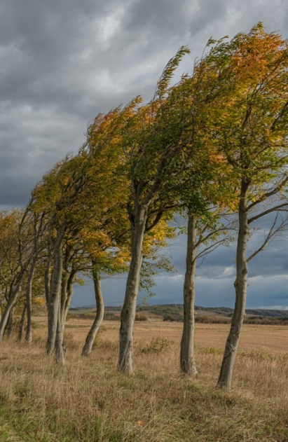
Le vent
14 Septembre
Le bruissement.
Le vent fait bouger les feuilles. Leurs vibrations et leurs contacts produisent des sons irréguliers.
Le sifflement.
L’air qui traverse une ouverture étroite peut osciller et produire un son aigu.
La variation du son.
La vitesse du vent et la forme des obstacles influencent l’intensité et le caractère du son.
Exemple.
Une même rafale peut faire bruire les arbres et siffler une fenêtre entrouverte.
Notes:
Image: https://pcdn.hu/articles/images-md/i/d/o/idojaras-meteorologia-fagy-homerseklet-eso-zapor-szel-csapadek-hideg-napsutes-778564.jpg
Audio: Wind blowing ambience; https://mixkit.co/free-sound-effects/nature/; Mixkit Sound Effects Free License. Trimmed and level adjusted.

Slide 6
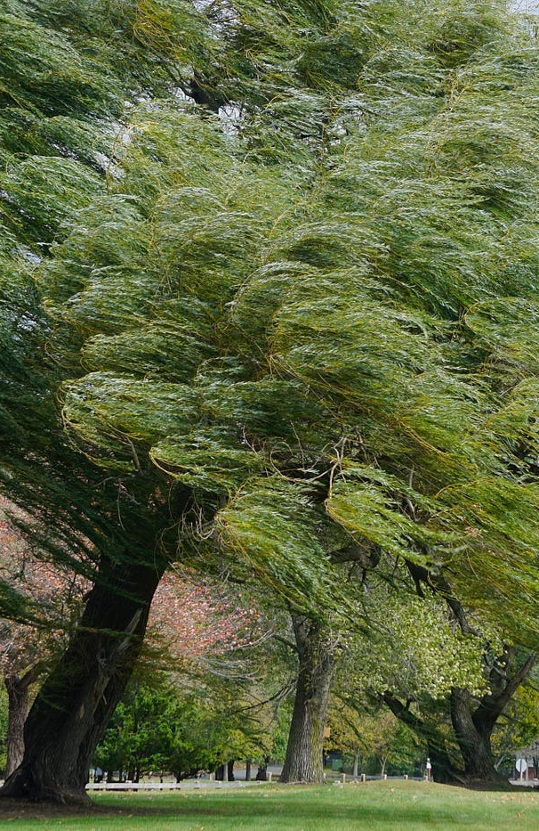
Wind
14 September
Rustling.
The wind moves the leaves. Their vibrations and contact with one another produce irregular sounds.
Whistling.
Air passing through a narrow opening can oscillate and produce a high-pitched sound.
Sound variation.
Wind speed and the shape of obstacles influence the loudness and character of the sound.
Example.
The same gust can cause rustling in trees and whistling at a partly open window.
Notes:
Image: https://miro.medium.com/v2/resize%3Afit%3A1400/1%2A4euYyzNhPI9f1JvB2-9S-w.jpeg
Audio: Wind in the forest; https://mixkit.co/free-sound-effects/wind/; Mixkit Sound Effects Free License. Trimmed and level adjusted.

Slide 7
Ploaia
21 Septembrie
Vibrația.
Picăturile lovesc frunzele, solul sau acoperișul. Suprafața lovită vibrează și pune aerul în mișcare.
Suprafața.
Materialele vibrează diferit. De aceea, ploaia are alt timbru pe tablă decât pe frunze.
Picăturile.
Mărimea și viteza lor influențează sunetul. Pe aceeași suprafață, un impact mai puternic se aude mai tare.
Exemplu.
La o ploaie rară auzim picături distincte. Într-o aversă, loviturile se suprapun într-un zgomot continuu.
Notes:
Fotografie: Kyle Szegedi, Unsplash. https://unsplash.com/photos/green-leaf-with-raindrops-JSmc0GmSV1o
Licență: https://unsplash.com/license
Audio: Light rain loop; https://mixkit.co/free-sound-effects/nature/; Mixkit Sound Effects Free License

Slide 8
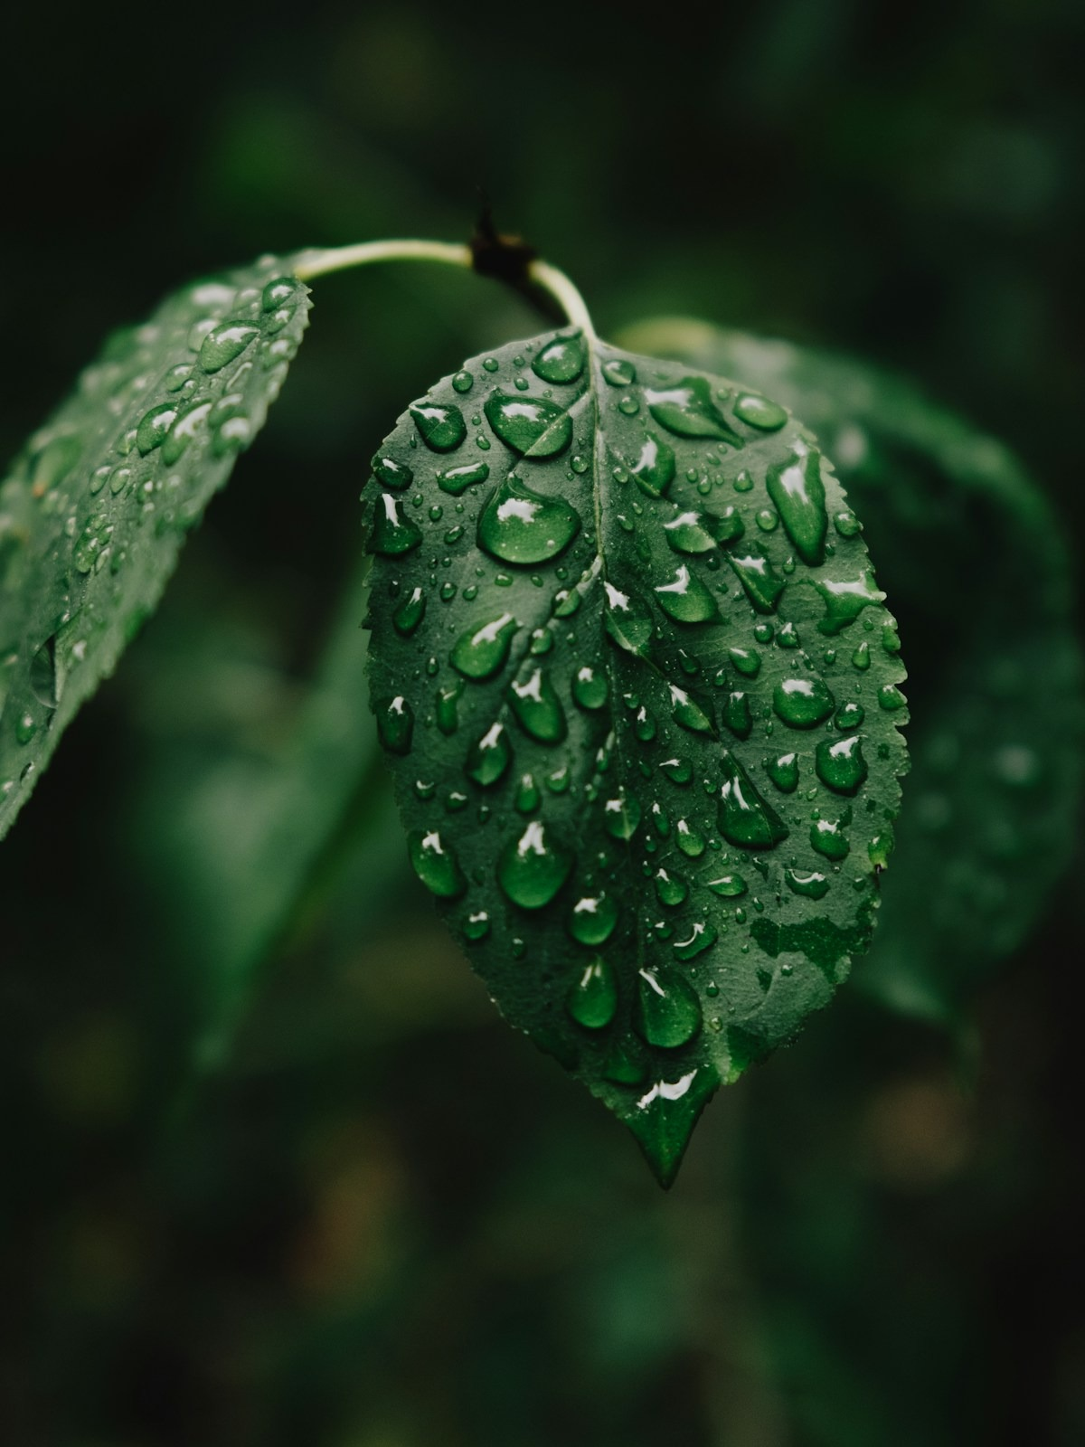
La pluie
21 Septembre
La vibration.
Les gouttes frappent les feuilles, le sol ou le toit. La surface touchée vibre et met l’air en mouvement.
La surface.
Les matériaux vibrent différemment. La pluie a donc un timbre différent sur la tôle et sur les feuilles.
Les gouttes.
Leur taille et leur vitesse influencent le son. Sur une même surface, un impact plus fort produit un son plus intense.
Exemple.
Quand les gouttes sont espacées, on les entend distinctement. Lors d’une averse, les impacts se superposent en un bruit continu.
Notes:
Image: https://images.unsplash.com/photo-1597759011181-65dac56d7a53?w=1200&q=85
Audio: Heavy rain drops; https://mixkit.co/free-sound-effects/nature/; Mixkit Sound Effects Free License. Trimmed and level adjusted.

Slide 9
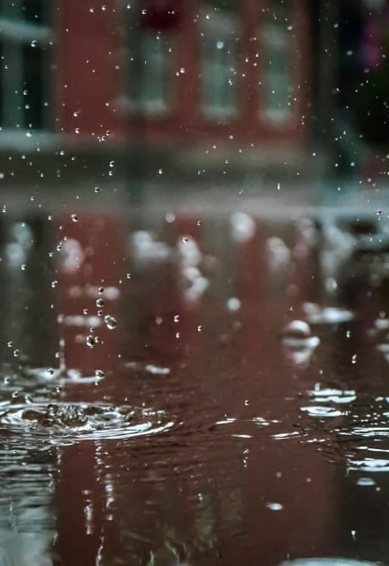
Rain
21 September
Vibration.
Raindrops strike leaves, the ground or a roof. The surface they strike vibrates and sets the air in motion.
The surface.
Materials vibrate differently. This is why rain has a different timbre on sheet metal than on leaves.
The drops.
Their size and speed influence the sound. On the same surface, a stronger impact sounds louder.
Example.
In light rain, we hear individual drops. During a downpour, the impacts overlap to form a continuous noise.
Notes:
Image: https://res.cloudinary.com/roundglass/image/upload/w_640%2Car_1%3A1%2Cc_fill%2Cg_auto%2Cf_auto%2Cq_auto/v1643891549/rg/collective/media/temp-1643891549179.jpg
Audio: Rain long loop; https://mixkit.co/free-sound-effects/nature/; Mixkit Sound Effects Free License. Trimmed and level adjusted.

Slide 10
Tunetul
21 Septembrie
Originea.
Fulgerul încălzește brusc aerul. Aerul se dilată rapid și produce o undă sonoră puternică.
Bubuitul prelungit.
Sunetele din diferite porțiuni ale fulgerului ajung la noi în momente diferite.
Întârzierea.
Vedem fulgerul înainte să auzim tunetul, deoarece lumina se propagă mult mai repede decât sunetul.
Exemplu.
Un interval de aproximativ 3 secunde între fulger și tunet indică o distanță de circa 1 km.
Notes:
Fotografie: Benjamin, Unsplash. https://unsplash.com/photos/lightning-strikes-the-sky-during-a-storm-S2FqRmqgLfY
Licență: https://unsplash.com/license
Audio: Thunder strike in storm; https://mixkit.co/free-sound-effects/nature/; Mixkit Sound Effects Free License

Slide 11
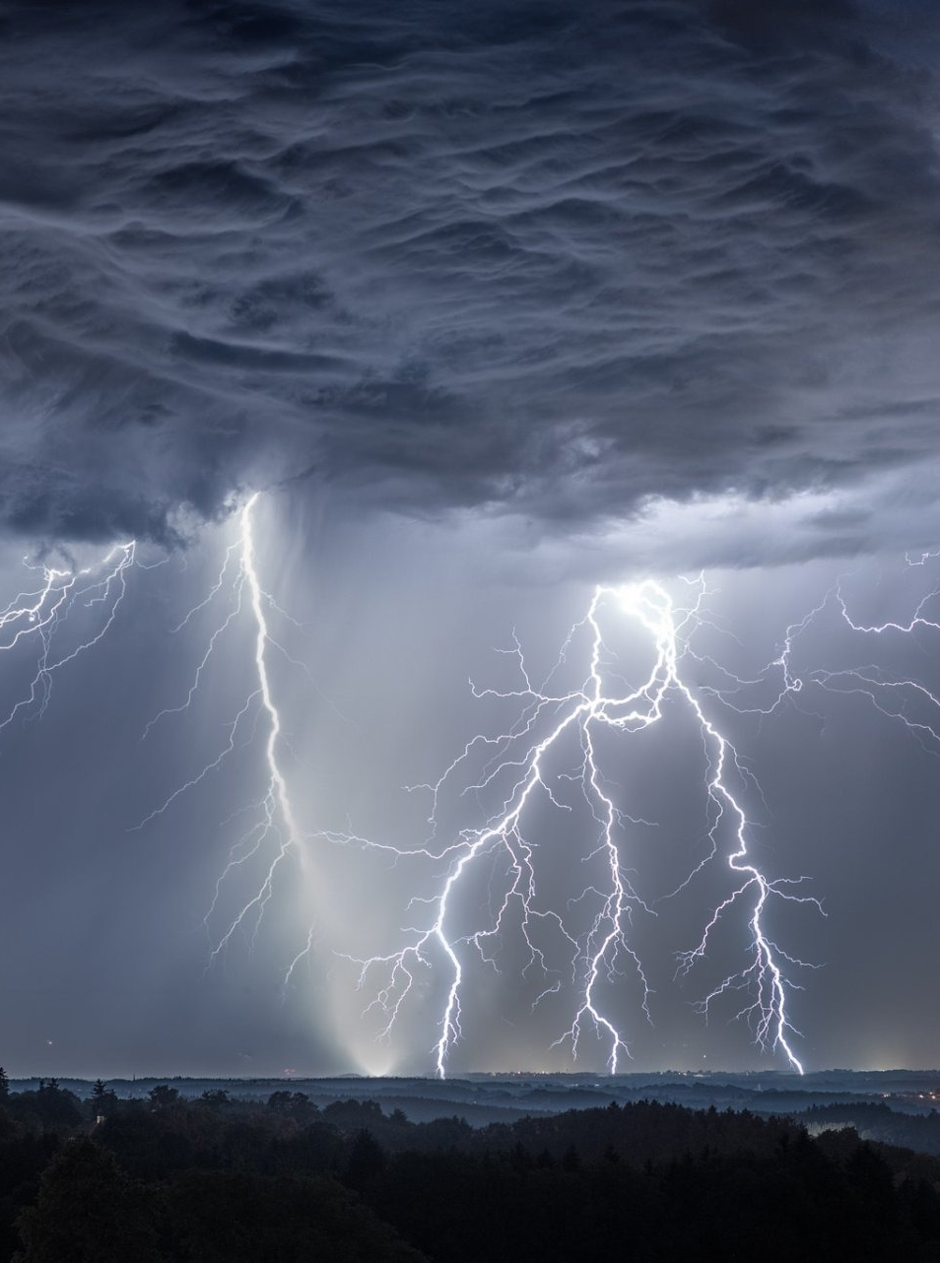
Le tonnerre
21 Septembre
L’origine.
L’éclair chauffe brusquement l’air. L’air se dilate rapidement et produit une onde sonore puissante.
Le grondement prolongé.
Les sons des différentes parties de l’éclair nous parviennent à des moments différents.
Le décalage.
Nous voyons l’éclair avant d’entendre le tonnerre, car la lumière se propage beaucoup plus vite que le son.
Exemple.
Un intervalle d’environ 3 secondes entre l’éclair et le tonnerre indique une distance d’environ 1 km.
Notes:
Image: https://images5.alphacoders.com/903/thumb-1920-903304.jpg
Audio: Thunder rumble during a storm; https://mixkit.co/free-sound-effects/nature/; Mixkit Sound Effects Free License. Trimmed and level adjusted.

Slide 12
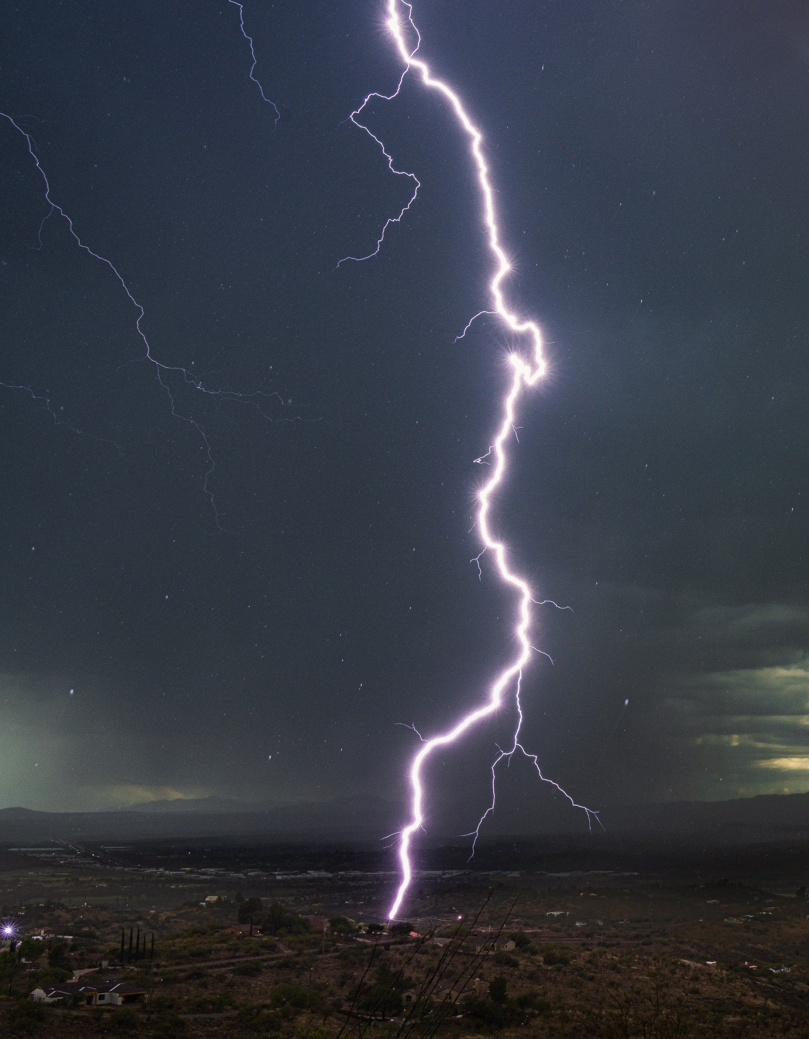
Thunder
21 September
The origin.
Lightning suddenly heats the air. The air expands rapidly and produces a powerful sound wave.
The prolonged rumble.
Sounds from different parts of the lightning bolt reach us at different times.
The delay.
We see lightning before we hear thunder because light travels much faster than sound.
Example.
A gap of about 3 seconds between lightning and thunder indicates a distance of around 1 km.
Notes:
Image: https://alphauniverseglobal.media.zestyio.com/Alpha-Universe-WIMB-Lori-Grace-Bailey-9.jpg
Audio: Thunder rumble and light rain; https://mixkit.co/free-sound-effects/nature/; Mixkit Sound Effects Free License. Trimmed and level adjusted.

Slide 13
Sunetele păsărilor
15 Septembrie
Vibrația.
Aerul expirat pune în vibrație țesuturile sirinxului, organul vocal al păsărilor.
Înălțimea.
Mușchii sirinxului controlează vibrațiile. Frecvențele diferite permit alternarea notelor joase și înalte.
Rolul.
Păsările folosesc sunetele pentru a atrage parteneri, a apăra teritoriul sau a anunța un pericol.
Exemplu.
Vrabia emite ciripituri scurte și repetate. Mierla cântă fraze mai variate, cu note fluierate.
06
Notes:
Fotografie: Joshua J. Cotten, Unsplash. https://unsplash.com/photos/yellow-bird-perched-on-green-leaf-54S0wPi14CA
Licență: https://unsplash.com/license
Audio: Morning birds; https://mixkit.co/free-sound-effects/nature/; Mixkit Sound Effects Free License

Slide 14
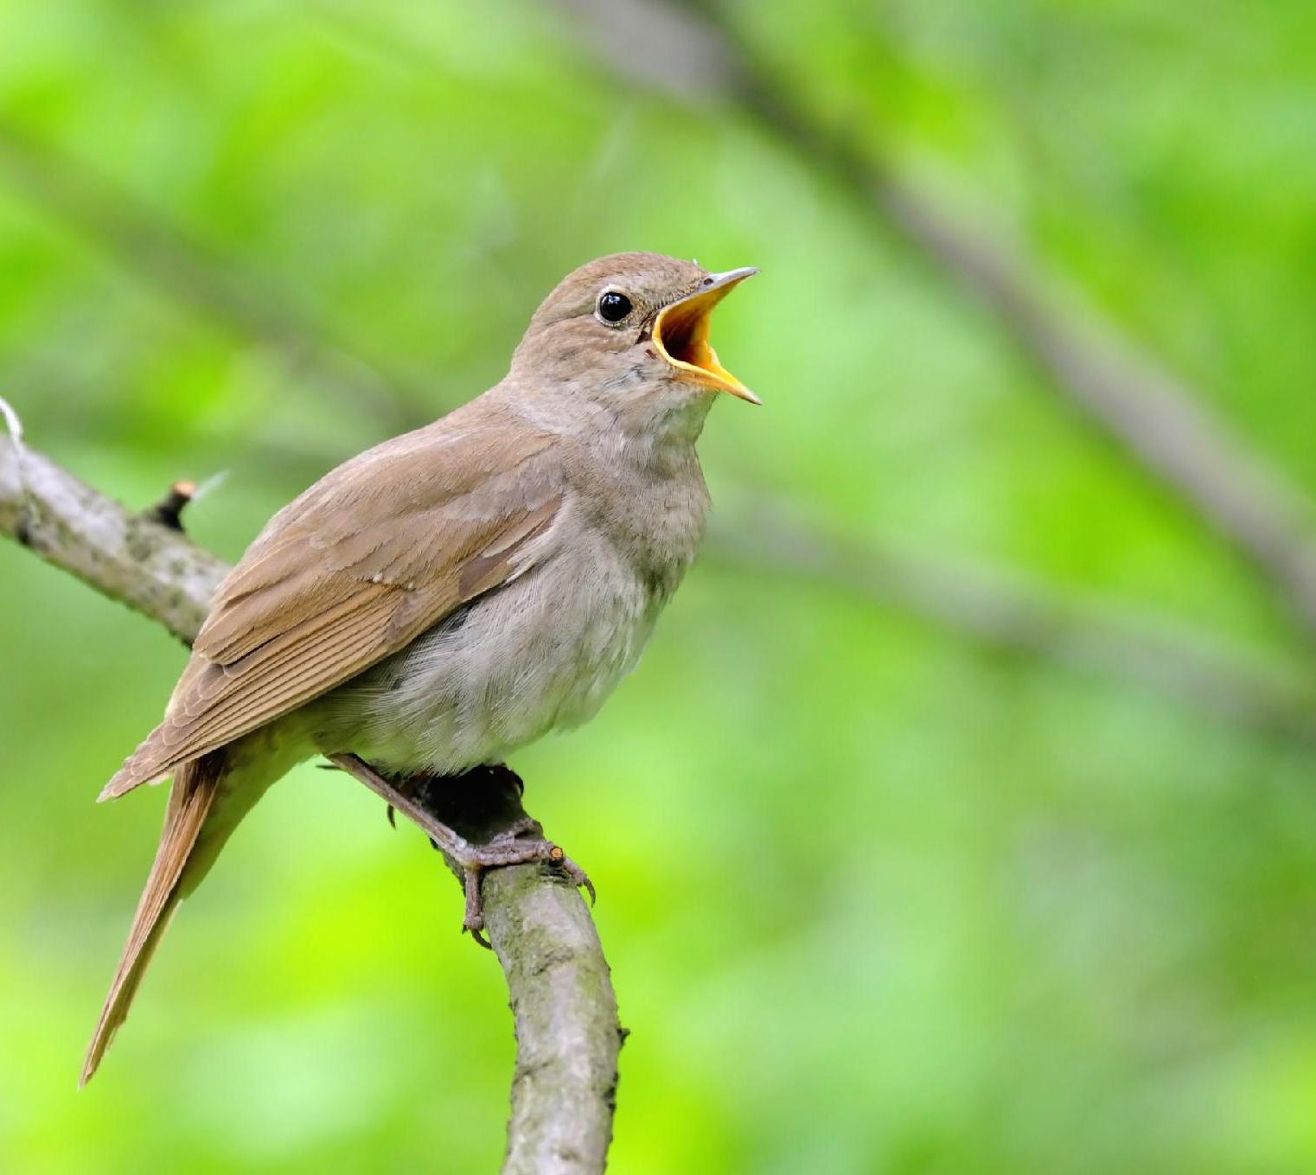
Les sons des oiseaux
15 Septembre
La vibration.
L’air expiré fait vibrer les tissus du syrinx, l’organe vocal des oiseaux.
La hauteur.
Les muscles du syrinx contrôlent les vibrations. Des fréquences différentes permettent d’alterner les notes graves et aiguës.
Le rôle.
Les oiseaux utilisent les sons pour attirer un partenaire, défendre leur territoire ou signaler un danger.
Exemple.
Le moineau émet des pépiements courts et répétés. Le merle chante des phrases plus variées, avec des notes sifflées.
Notes:
Image: https://static.wixstatic.com/media/4aa447_361ec589badd4d66ae9bdd8fee84768d~mv2.jpg/v1/fill/w_2460%2Ch_1634%2Cal_c/4aa447_361ec589badd4d66ae9bdd8fee84768d~mv2.jpg
Audio: Birds chirping near the river; https://mixkit.co/free-sound-effects/nature/; Mixkit Sound Effects Free License. Trimmed and level adjusted.

Slide 15
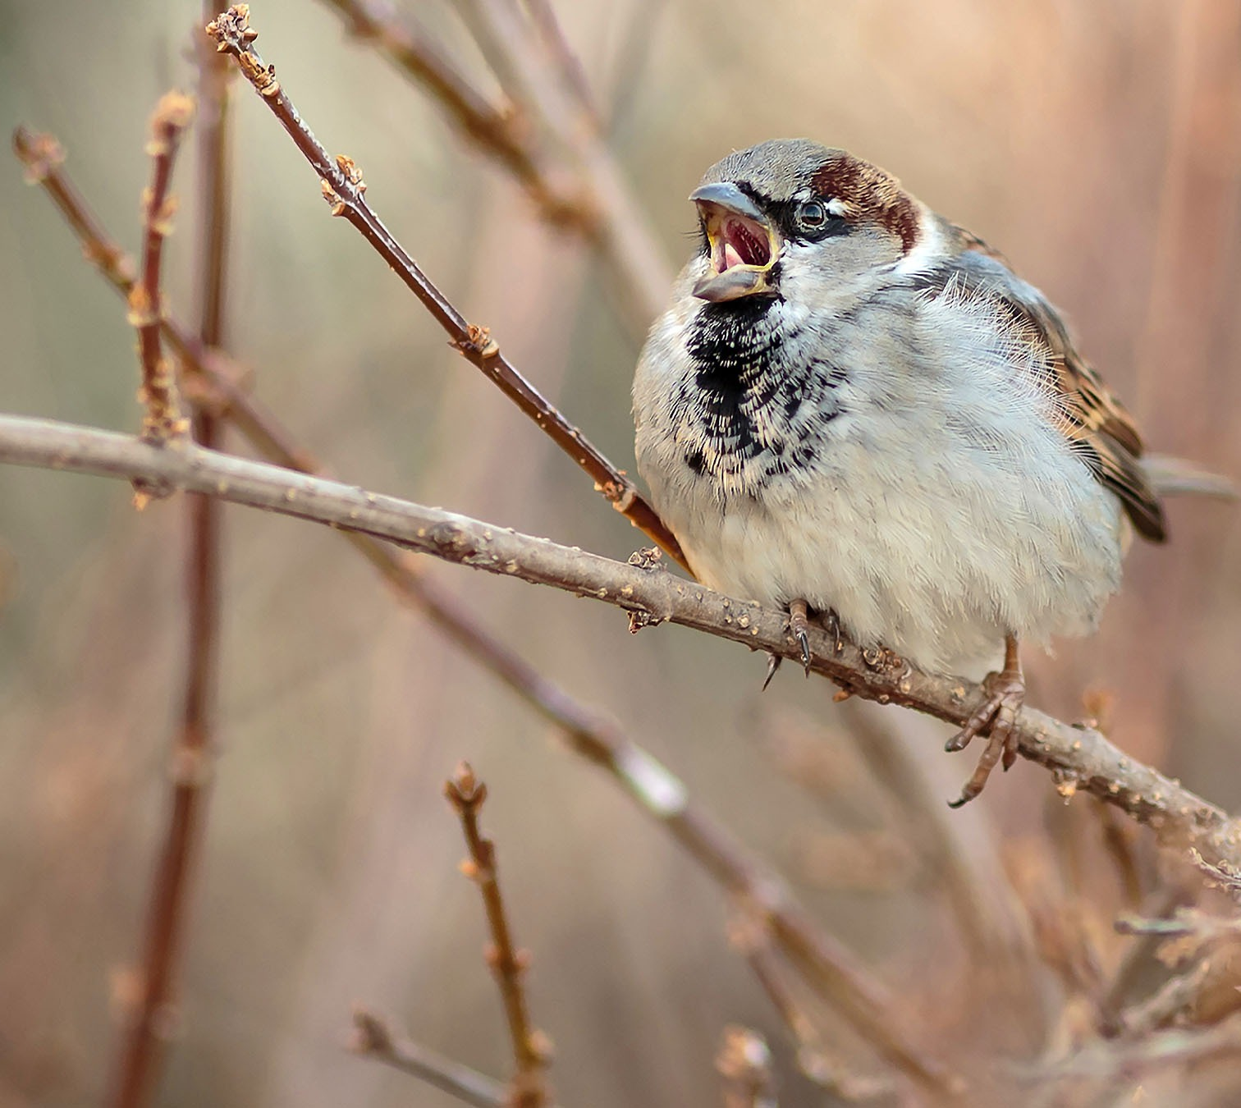
Bird sounds
15 September
Vibration.
Exhaled air makes the tissues of the syrinx, the birds’ vocal organ, vibrate.
Pitch.
The muscles of the syrinx control the vibrations. Different frequencies allow birds to alternate between low and high notes.
The role.
Birds use sounds to attract mates, defend their territory or signal danger.
Example.
The sparrow makes short, repeated chirps. The blackbird sings more varied phrases with whistled notes.
Notes:
Image: https://images.birdfact.com/house-sparrow-singing-from-branch.jpg
Audio: Birds in the jungle; https://mixkit.co/free-sound-effects/nature/; Mixkit Sound Effects Free License. Trimmed and level adjusted.

Slide 16
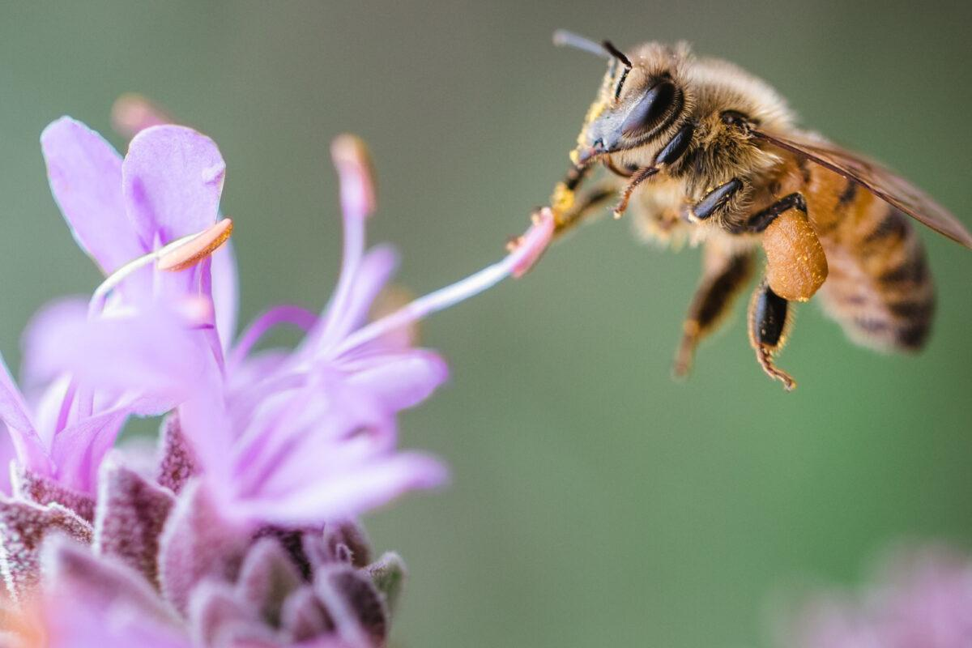
Bâzâitul albinelor
17 Septembrie
Vibrația.
Mușchii toracelui mișcă rapid aripile. În zbor, aceste mișcări pun aerul în vibrație.
Înălțimea.
Bătăile mai rapide ale aripilor produc, în general, un bâzâit cu frecvență mai mare, deci mai înalt.
Tăria.
Când albina este aproape, bâzâitul se aude mai tare. Pe măsură ce se îndepărtează, îl auzim mai slab.
Exemplu.
Bondarii pot vibra florile pentru a elibera polen. Atunci bâzâie chiar cu aripile strânse.
Notes:
Fotografie: Andrey Larionov, Unsplash. https://unsplash.com/photos/a-close-up-of-a-green-insect-on-a-leaf-WaVTj7_zOcQ
Licență: https://unsplash.com/license
Audio: Bee buzz; https://mixkit.co/free-sound-effects/insect/; Mixkit Sound Effects Free License

Slide 17
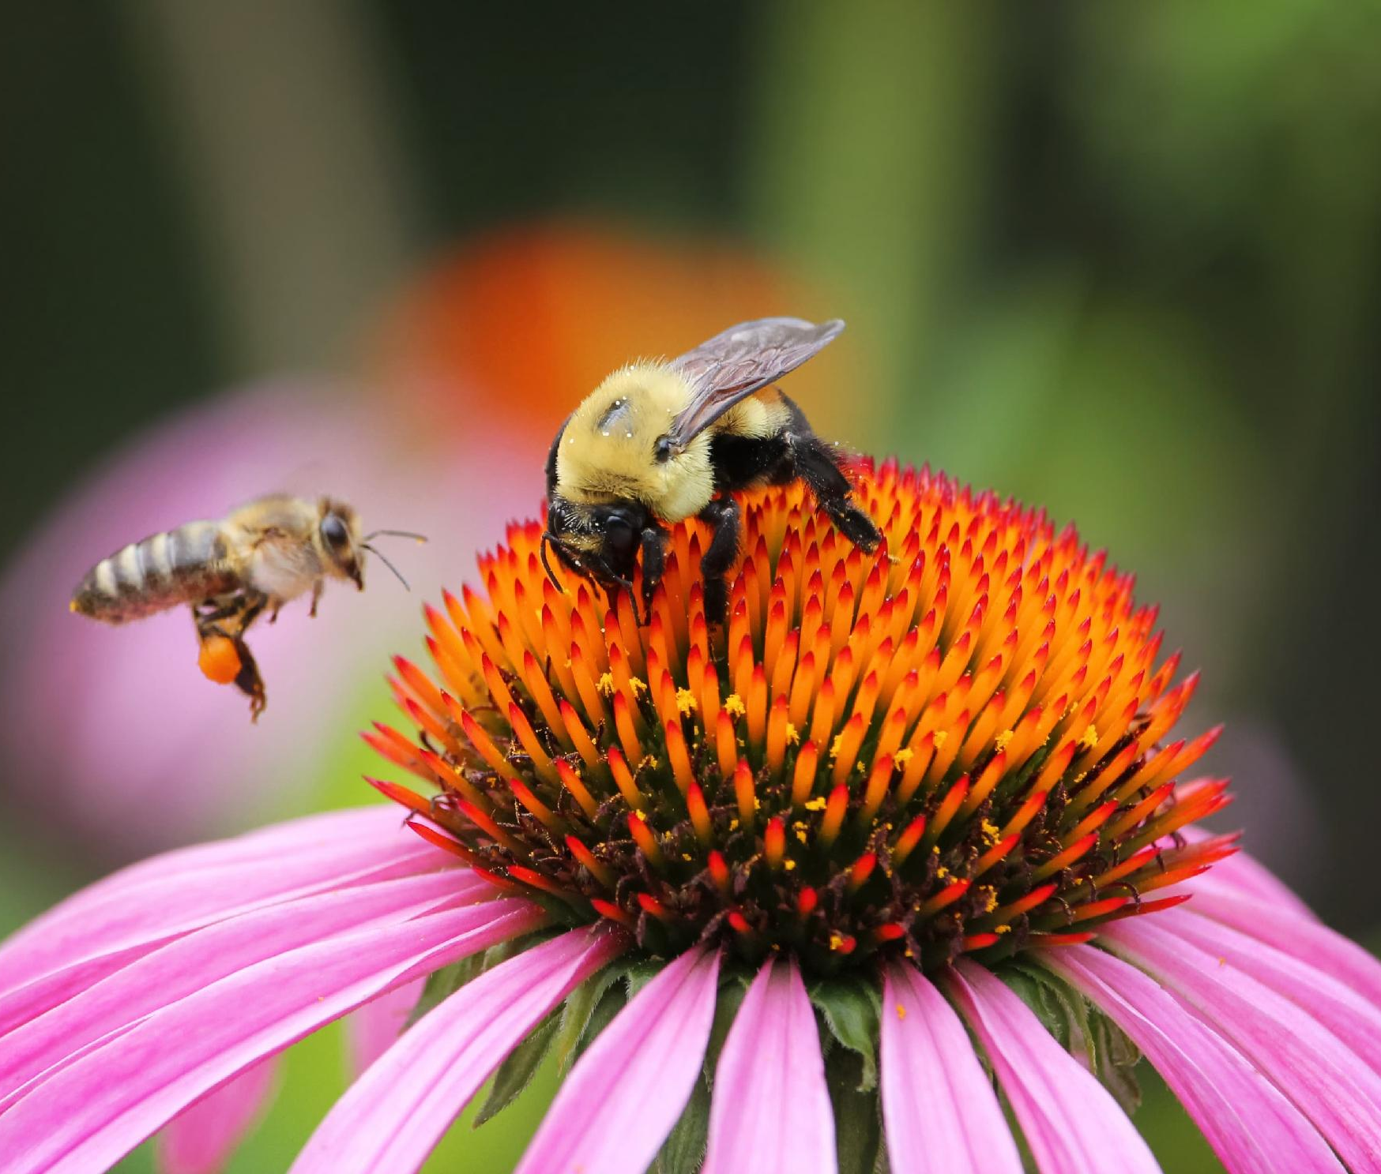
Le bourdonnement des abeilles
17 Septembre
La vibration.
Les muscles du thorax font bouger les ailes rapidement. En vol, ces mouvements font vibrer l’air.
La hauteur.
Des battements d’ailes plus rapides produisent généralement un bourdonnement de fréquence plus élevée, donc plus aigu.
L’intensité sonore.
Quand l’abeille est proche, son bourdonnement est plus fort. À mesure qu’elle s’éloigne, nous l’entendons moins fort.
Exemple.
Les bourdons peuvent faire vibrer les fleurs pour libérer le pollen. Ils bourdonnent alors même avec les ailes repliées.
Notes:
Image: https://joybileefarm.com/wp-content/uploads/2016/03/Honey-bee-and-bumble-bee-on-echinacea-flower.jpg
Audio: Big bee hard flying sound; https://mixkit.co/free-sound-effects/insect/; Mixkit Sound Effects Free License. Trimmed and level adjusted.

Slide 18
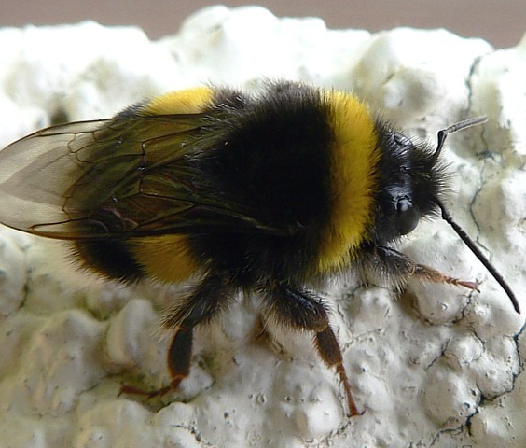
The buzzing of bees
17 September
Vibration.
The thoracic muscles move the wings rapidly. In flight, these movements make the air vibrate.
Pitch.
Faster wingbeats generally produce a buzz with a higher frequency and therefore a higher pitch.
Loudness.
When the bee is close, its buzzing sounds louder. As it moves away, we hear it more faintly.
Example.
Bumblebees can make flowers vibrate to release pollen. They then buzz even with their wings folded.
Notes:
Image: https://www.photos-neuch.net/Images/Faune/Insectes/bourdon.jpg
Audio: Bumblebee short buzz; https://mixkit.co/free-sound-effects/flying/; Mixkit Sound Effects Free License. Trimmed and level adjusted.

Slide 19
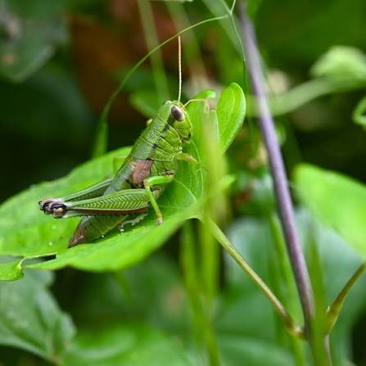
Țârâitul greierilor
18 Septembrie
Vibrația.
Greierii masculi freacă aripile anterioare una de alta. Mișcările repetate produc țârâitul.
Mecanismul.
O aripă are un șir de dinți peste care trece marginea celeilalte, ca un bețișor peste un pieptene.
Rolul.
Masculii folosesc sunetul pentru a atrage femelele. Fiecare specie are un ritm caracteristic.
Exemplu.
. La multe specii, într-o seară caldă țârâiturile se repetă mai des decât într-o seară răcoroasă.
Notes:
Fotografie: Andrey Larionov, Unsplash. https://unsplash.com/photos/a-close-up-of-a-green-insect-on-a-leaf-WaVTj7_zOcQ
Licență: https://unsplash.com/license
Audio: Summer night crickets loop; https://mixkit.co/free-sound-effects/crickets/; Mixkit Sound Effects Free License

Slide 20
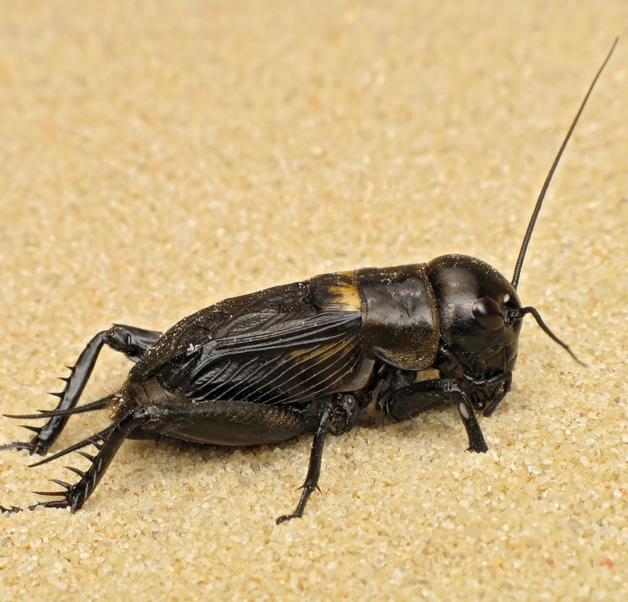
Le chant des grillons
18 Septembre
La vibration.
Les grillons mâles frottent leurs ailes antérieures l’une contre l’autre. Ces mouvements répétés produisent leur chant.
Le mécanisme.
Une aile porte une rangée de dents sur laquelle glisse le bord de l’autre, comme un bâtonnet sur un peigne.
Le rôle.
Les mâles utilisent le son pour attirer les femelles. Chaque espèce possède un rythme caractéristique.
Exemple.
Chez de nombreuses espèces, les chants se répètent plus souvent par une soirée chaude que par une soirée fraîche.
Notes:
Image: https://inaturalist-open-data.s3.amazonaws.com/photos/157317382/original.jpg
Audio: Summer night crickets; https://mixkit.co/free-sound-effects/crickets/; Mixkit Sound Effects Free License. Trimmed and level adjusted.

Slide 21
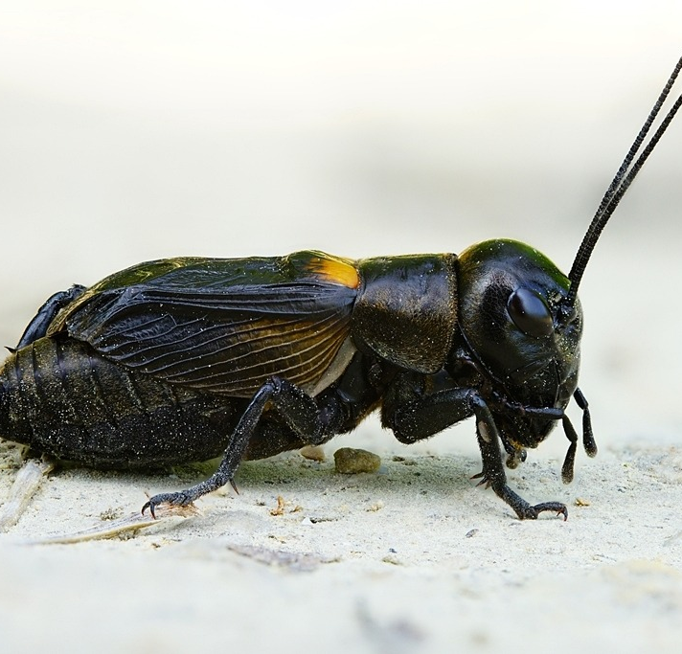
The chirping of crickets
18 September
Vibration.
Male crickets rub their forewings against each other. The repeated movements produce chirping.
The mechanism.
One wing has a row of teeth over which the edge of the other passes, like a small stick over a comb.
The role.
Males use the sound to attract females. Each species has a characteristic rhythm.
Example.
In many species, chirps repeat more often on a warm evening than on a cool one.
Notes:
Image: https://i0.wp.com/insektarium.net/wp-content/uploads/2023/05/Gryllus-campestris.jpg?ssl=1
Audio: Summer crickets loop; https://mixkit.co/free-sound-effects/crickets/; Mixkit Sound Effects Free License. Trimmed and level adjusted.

Slide 22
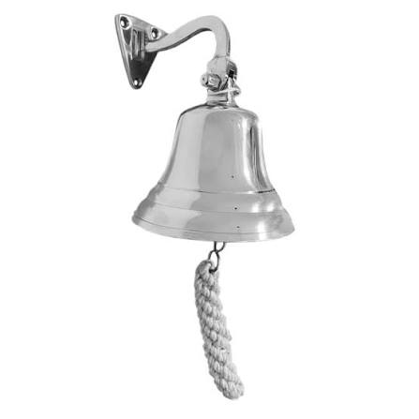
Sunetele din viața de zi cu zi
20 Septembrie
Vocea.
Aerul expirat pune corzile vocale în vibrație. Gura și limba modelează sunetele vorbirii.
Clopoțelul.
Lovitura face metalul să vibreze. Sunetul slăbește pe măsură ce vibrațiile se sting.
Traficul.
Motoarele și contactul anvelopelor cu drumul produc sunete care se suprapun.
Notes:
Fotografie: Joshua J. Cotten, Unsplash. https://unsplash.com/photos/yellow-bird-perched-on-green-leaf-54S0wPi14CA
Licență: https://unsplash.com/license
Audio: Mixkit: voice, service bell, traffic; https://mixkit.co/license/#sfxFree

Slide 23
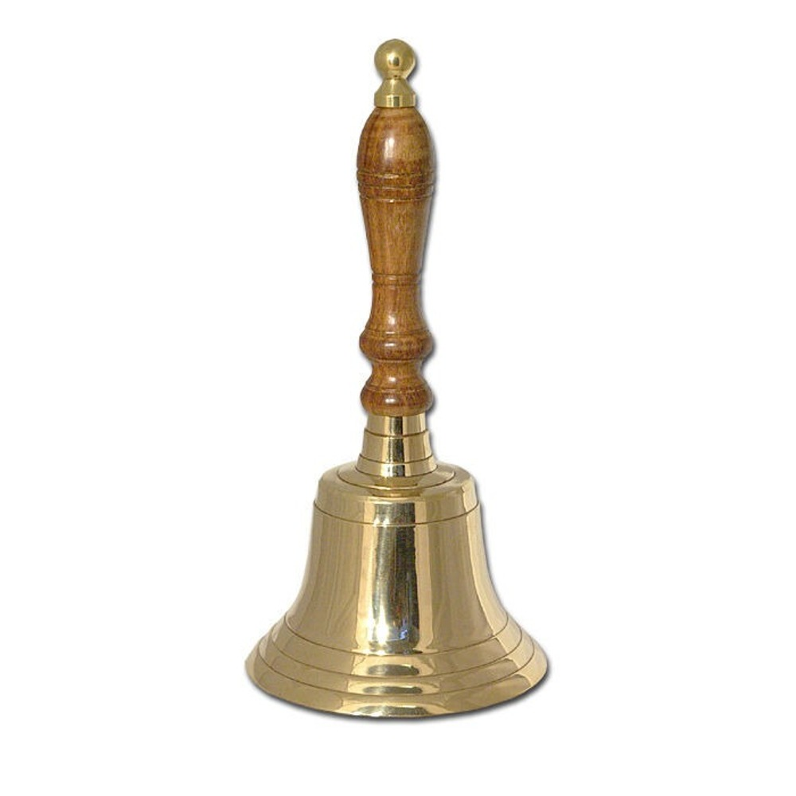
Les sons de la vie quotidienne
20 Septembre
La voix.
L’air expiré fait vibrer les cordes vocales. La bouche et la langue façonnent les sons de la parole.
La clochette.
Le choc fait vibrer le métal. Le son s’atténue à mesure que les vibrations s’éteignent.
La circulation.
Les moteurs et le contact des pneus avec la route produisent des sons qui se superposent.
Notes:
Image: https://www.c-ludwig.de/media/image/bd/48/cb/AG-1990-Handglocke.jpg
Audio: Bike bell ring; https://mixkit.co/free-sound-effects/bell/; Mixkit Sound Effects Free License. Trimmed and level adjusted.

Slide 24
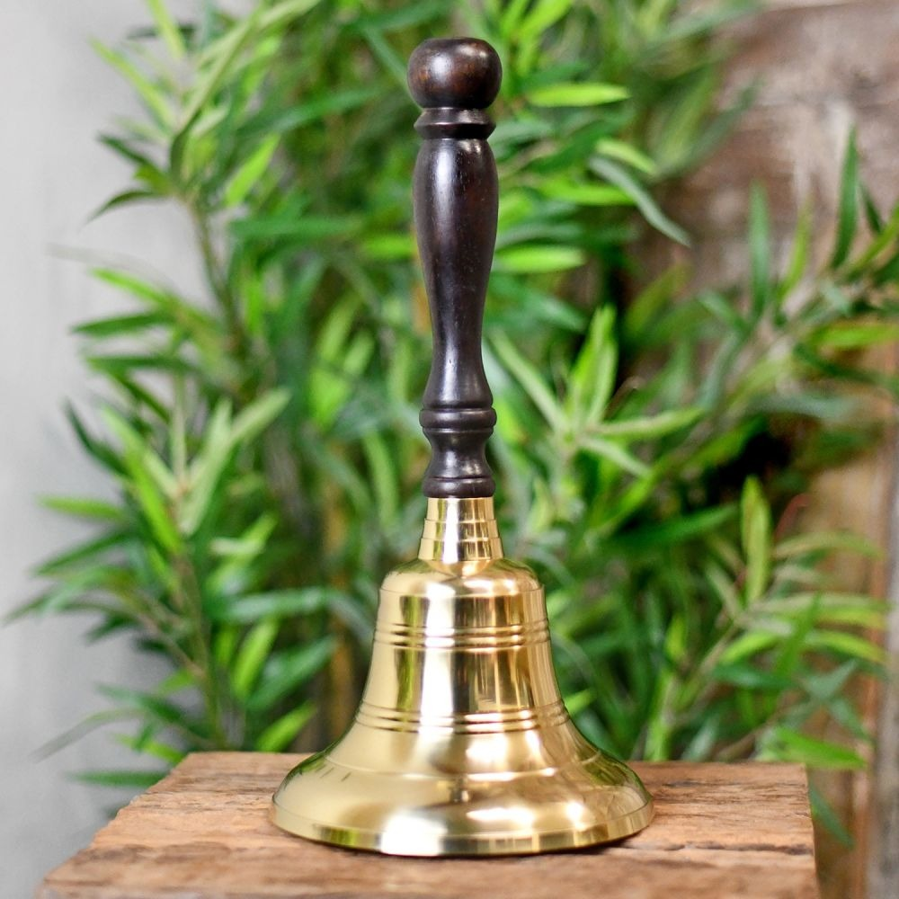
Sounds in everyday life
20 September
The voice.
Exhaled air makes the vocal cords vibrate. The mouth and tongue shape the sounds of speech.
The bell.
A strike makes the metal vibrate. The sound fades as the vibrations die away.
Traffic.
Engines and the contact between tyres and the road produce sounds that overlap.
Notes:
Image: https://www.blackcountrymetalworks.co.uk/media/catalog/product/cache/2f3a424002bb3e33f9c12c185daf8c9e/p/o/polished_brass_rosewood_hand_bell_5_.jpg
Audio: City traffic background ambience; https://mixkit.co/free-sound-effects/traffic/; Mixkit Sound Effects Free License. Trimmed and level adjusted.

Slide 25
Cum deosebim sunetele
Înălțimea.
Tăria.
Frecvența arată câte vibrații au loc într-o secundă. Vibrațiile mai rapide produc sunete mai înalte.
La aceeași frecvență și distanță, vibrațiile cu amplitudine mai mare se aud mai tare.
Timbrul.
Ne ajută să recunoaștem sursa. Distingem o voce de un clopoțel chiar la aceeași înălțime și tărie.
Notes:
Fotografie: Joseph Lee, Unsplash. https://unsplash.com/photos/a-lake-surrounded-by-tall-trees-in-a-foggy-forest-mFnG4d8JBrU
Licență: https://unsplash.com/license

Slide 26
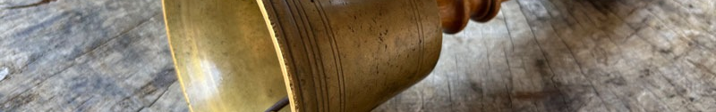
Comment distinguer les sons
La hauteur.
L’intensité sonore.
La fréquence indique le nombre de vibrations par seconde. Des vibrations plus rapides produisent des sons plus aigus.
À fréquence et distance égales, les vibrations de plus grande amplitude produisent un son plus fort.
Le timbre.
Il nous aide à reconnaître la source. Nous distinguons une voix d’une clochette, même à hauteur et intensité égales.
Notes:
Image: https://www.sargenroth.de/files/bilder/bilderlinks/IMG_2761.jpg

Slide 27
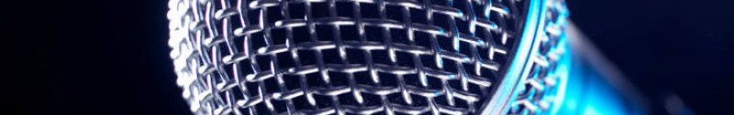
How we distinguish sounds
Pitch.
Loudness.
Frequency tells us how many vibrations occur in one second. Faster vibrations produce higher-pitched sounds.
At the same frequency and distance, vibrations with a greater amplitude sound louder.
Timbre.
It helps us recognise the source. We can distinguish a voice from a bell even at the same pitch and loudness.
Notes:
Image: https://imagenes.cadena100.es/files/content_image/uploads/2024/09/20/66ecec7a62f24.jpeg

Slide 28
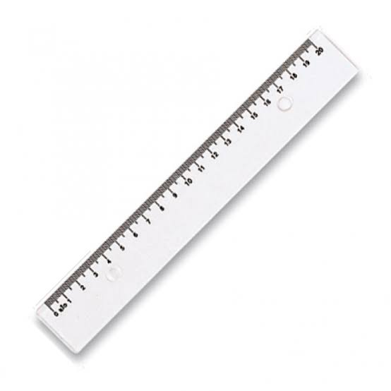
Un experiment cu o riglă
Observăm vibrația.
Fixăm o riglă pe marginea mesei, cu un capăt liber. Îl apăsăm ușor și îl eliberăm.
Schimbăm lungimea.
Scurtăm partea liberă. Rigla vibrează mai repede, iar sunetul devine mai înalt.
Schimbăm amplitudinea.
La aceeași lungime, apăsăm puțin mai mult. Vibrația mai amplă produce un sunet mai tare.
Notes:
Fotografie: Andrey Larionov, Unsplash. https://unsplash.com/photos/a-close-up-of-a-green-insect-on-a-leaf-WaVTj7_zOcQ
Licență: https://unsplash.com/license
Audio: ruler twanging.wav — BeeProductive; https://freesound.org/people/BeeProductive/sounds/383135/; CC0

Slide 29
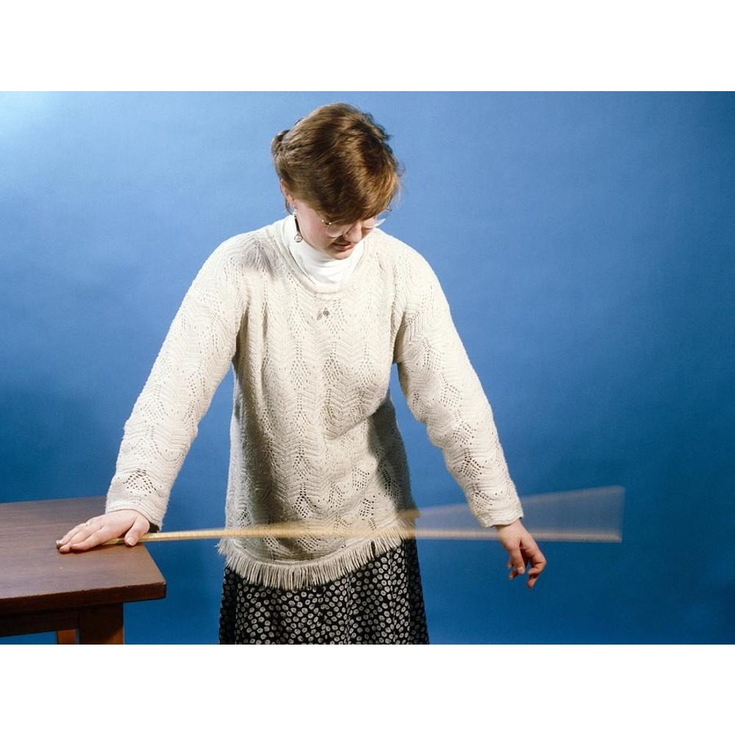
Une expérience avec une règle
Nous observons la vibration.
Nous fixons une règle au bord de la table, avec une extrémité libre. Nous l’abaissons légèrement, puis la relâchons.
Nous changeons la longueur.
Nous raccourcissons la partie libre. La règle vibre plus vite et le son devient plus aigu.
Nous changeons l’amplitude.
À longueur égale, nous appuyons un peu plus. La vibration de plus grande amplitude produit un son plus fort.
Notes:
Image: https://images.imagerenderer.com/images-medium-large/ruler-vibrating-andrew-lambert-photography.jpg
Audio: ruler twanging.wav — BeeProductive; https://freesound.org/people/BeeProductive/sounds/383135/; CC0. Distinct excerpt from 25 seconds; level adjusted.

Slide 30
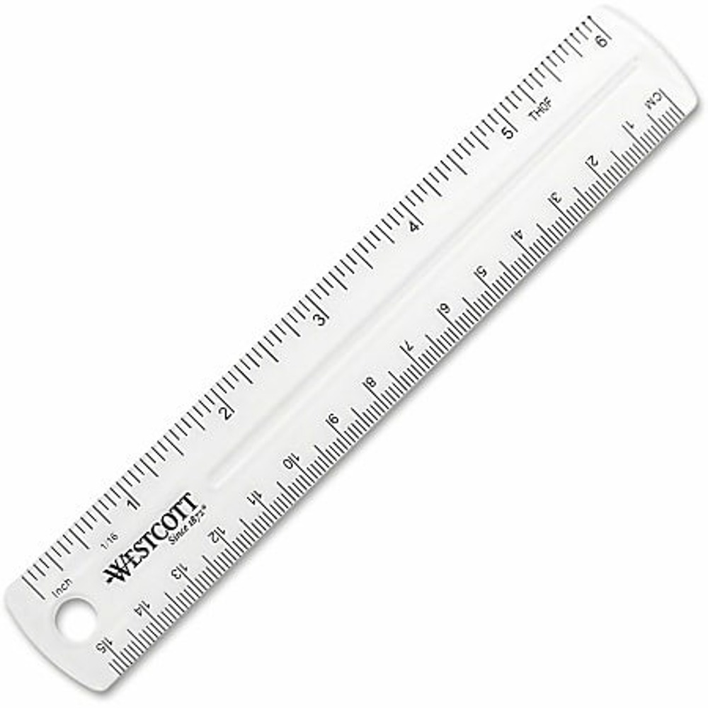
An experiment with a ruler
We observe the vibration.
We secure a ruler at the edge of the table, leaving one end free. We press it down gently and release it.
We change the length.
We shorten the free section. The ruler vibrates faster and the sound becomes higher-pitched.
We change the amplitude.
Keeping the same length, we press down a little further. The larger vibration produces a louder sound.
Notes:
Image: https://media.officedepot.com/images/f_auto%2Cq_auto%2Ce_sharpen%2Ch_450/products/590668/590668_o51_et_9571542_acme_durable_plastic_6_clear_ruler_121819/590668
Audio: ruler twanging.wav — BeeProductive; https://freesound.org/people/BeeProductive/sounds/383135/; CC0. Distinct excerpt from 55 seconds; level adjusted.

Slide 31
Proiect realizat de:
Catană Maria Sofia
Huma Sophia Maria

Slide 32
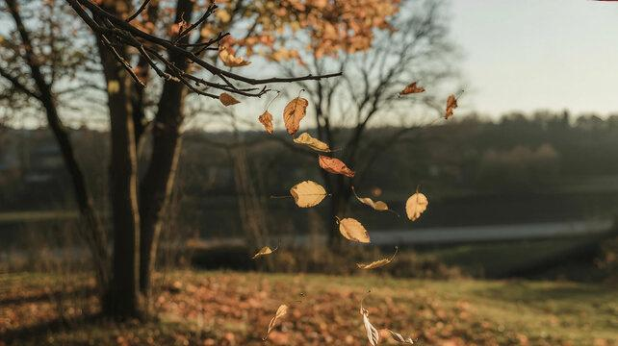
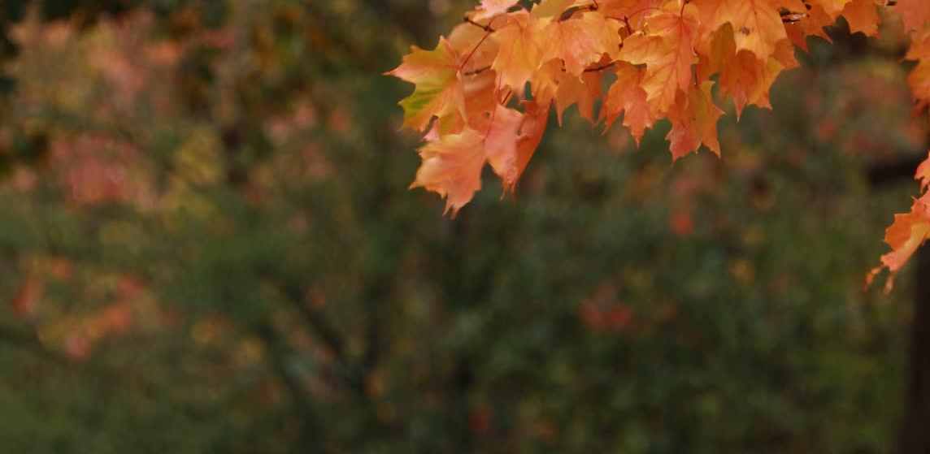
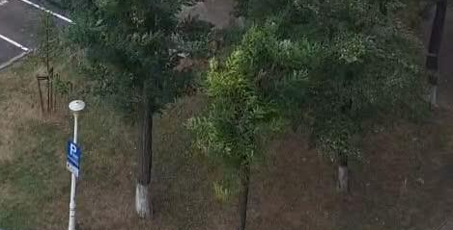
11 septembrie 2026 – Vânt, sunet și temperatură ridicată
Locul observației: Piatra Neamț
Ce am observat?
În dimineața zilei de 11 septembrie am observat că bătea vântul destul de puternic. Copacii se mișcau, iar frunzele se agitau continuu. Pe lângă faptul că vedeam mișcarea copacilor, puteam și să aud vântul prin foșnetul frunzelor și prin zgomotul crengilor.
Pe parcursul zilei, vremea s-a schimbat. Vântul s-a mai liniștit, iar temperatura a crescut foarte mult, ajungând la aproximativ 29°C. Soarele încălzea puternic suprafețele din jur, iar afară se simțea o vreme călduroasă.
Explicația fizică
Vântul este reprezentat de mișcarea arului. Aerul în mișcare exercită forțe asupra frunzelor și crengilor, făcându-le să se miște. Atunci când frunzele se lovesc sau se freacă unele de altele, ele produc vibrații. Aceste vibrații se transmit prin aer sub forma undelor sonore, iar noi le percepem ca foșnet.
Temperatura ridicată este legată de energia primită de Pământ de la Soare. Suprafața solului se încălzește, iar apoi transmite căldură aerului din apropiere. De aceea, temperatura aerului poate crește în timpul zilei.
Ce mi s-a părut interesant?
Mi s-a părut interesant faptul că în aceeași zi am putut observa două lucruri diferite: dimineața am fost atent la sunetul produs de vânt, iar mai târziu am observat căldura și lumina puternică a Soarelui. Schimbarea de la o dimineață cu vânt la o zi foarte caldă a fost destul de evidentă.

Slide 33
11 septembre 2026 – Vent, bruit et températures élevées
Site d'observation : Piatra Neamț
Qu'ai-je observé ?
Au matin du 11 septembre, j'ai remarqué que le vent soufflait assez fort. Les arbres se balançaient et les feuilles bruissaient continuellement. Outre le mouvement des arbres, je pouvais aussi entendre le vent grâce au bruissement des feuilles et au bruit des branches.
Au fil de la journée, le temps a changé. Le vent s'est calmé et la température a considérablement augmenté, atteignant environ 29 °C. Le soleil chauffait intensément les surfaces environnantes et il faisait très chaud dehors.
L'explication physique
Le vent correspond à un déplacement d'air. L'air en mouvement exerce une force sur les feuilles et les branches, les faisant bouger. Lorsque les feuilles s'entrechoquent ou frottent les unes contre les autres, elles créent des vibrations. Ces vibrations se propagent dans l'air sous forme d'ondes sonores que nous percevons comme un bruissement.
Les températures élevées sont liées à l'énergie que la Terre reçoit du Soleil. La surface du sol chauffe, puis transfère cette chaleur à l'air ambiant. Par conséquent, la température de l'air peut augmenter au cours de la journée.
Qu'est-ce que j'ai trouvé intéressant ?
J'ai trouvé intéressant de pouvoir observer deux phénomènes différents au cours de la même journée : le matin, je me suis concentré sur le son produit par le vent, tandis que plus tard, j'ai remarqué la chaleur et l'intensité du soleil. Le passage d'une matinée venteuse à une journée très chaude était particulièrement marqué.

Slide 34
September 11, 2026 – Wind, sound, and high temperature
Observation site: Piatra Neamț
What did I observe?
On the morning of September 11th, I noticed the wind blowing quite strongly. The trees were swaying, and the leaves were constantly rustling. Besides seeing the movement of the trees, I could also hear the wind through the rustling of the leaves and the sound of the branches.
As the day progressed, the weather changed. The wind calmed down, and the temperature rose significantly, reaching approximately 29°C. The sun was strongly heating the surrounding surfaces, and the weather outside felt hot.
The physical explanation
Wind is the movement of air. Moving air exerts force on leaves and branches, causing them to move. When leaves strike or rub against each other, they create vibrations. These vibrations travel through the air as sound waves, which we perceive as rustling.
High temperatures are linked to the energy Earth receives from the Sun. The ground surface heats up and then transfers heat to the surrounding air. Consequently, the air temperature can rise during the day.
What did I find interesting?
I found it interesting that I could observe two different things on the same day: in the morning, I focused on the sound produced by the wind, while later I noticed the heat and the intense sunlight. The shift from a windy morning to a very hot day was quite noticeable.

Slide 35
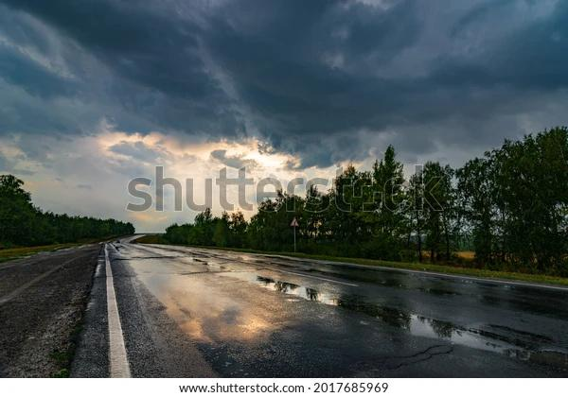
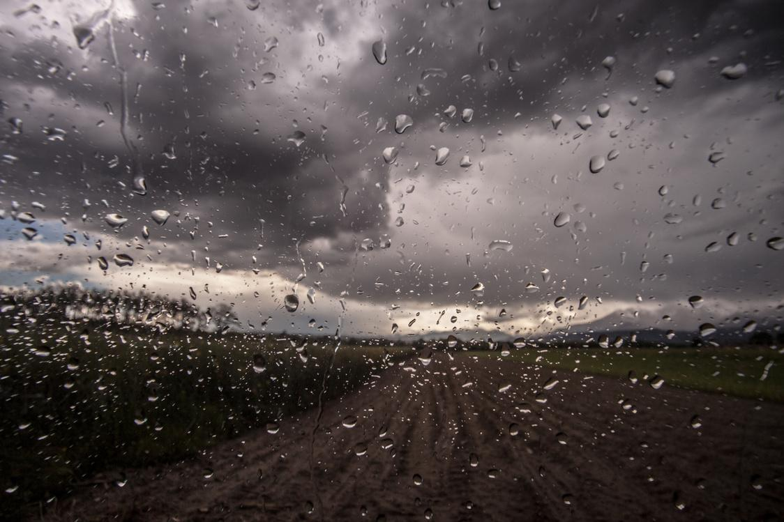
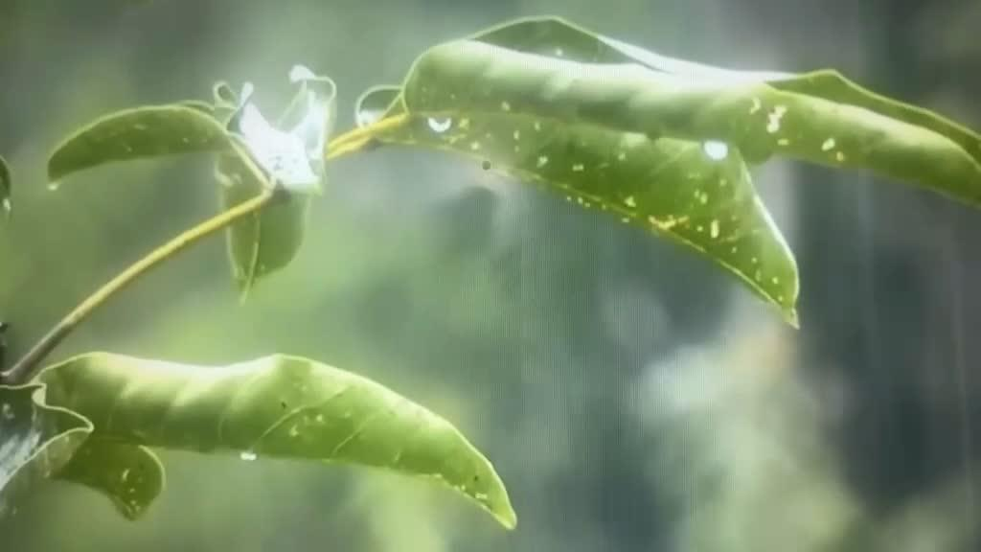
12 septembrie 2026 – Ploaie, zgomot și întunecarea cerului
Locul observației: Piatra Neamț, în apropierea locuinței
Momentul observației: pe parcursul zilei
Ce am observat?
12 septembrie vremea s-a schimbat foarte mult față de ziua precedentă. A plouat tare aproape toată ziua, iar temperatura a scăzut. Cerul a fost acoperit de nori și lumina naturală a fost mai slabă.
Unul dintre lucrurile pe care le-am observat cel mai ușor a fost sunetul ploii. Picăturile se auzeau când loveau geamul, acoperișul, asfaltul și alte suprafețe. În momentele în care ploaia era mai puternică, și zgomotul era mai intens.
Explicația fizică
Sunetul ploii apare datorită impactului picăturilor de apă cu diferite suprafețe. Când o picătură lovește un obiect, acesta poate vibra, iar vibrațiile se transmit prin aer sub formă de unde sonore.
Putem observa și un fenomen legat de lumină. Norii groși acoperă Soarele și reduc cantitatea de lumină care ajunge direct la suprafața Pământului. Lumina este împrăștiată și absorbită de particulele și picăturile de apă din nori, motiv pentru care o zi ploioasă pare mai întunecată decât una senină.
Răcirea vremii poate fi explicată și prin faptul că suprafața Pământului nu mai primește aceeași cantitate de energie solară ca într-o zi cu cer senin.
Ce mi s-a părut interesant?
Mi s-a părut interesant că ploaia poate fi observată prin mai multe simțuri. O pot vedea, o pot auzi și pot simți că vremea s-a răcit. În plus, sunetul ploii diferă în funcție de suprafața pe care cad picăturile. Pe geam sunetul este diferit față de cel produs atunci când ploaia cade pe asfalt.

Slide 36
12 septembre 2026 – Pluie, bruit et assombrissement du ciel
Lieu d'observation : Piatra Neamț, près du domicile
Moment de l'observation : en journée
Qu'ai-je observé ?
Le 12 septembre, le temps a radicalement changé par rapport à la veille. Il a plu abondamment pendant la majeure partie de la journée et la température a chuté. Le ciel était couvert et la luminosité naturelle était plus faible.
L'un des éléments les plus perceptibles était le bruit de la pluie. On pouvait entendre les gouttes frapper la fenêtre, le toit, l'asphalte et d'autres surfaces. Lorsque la pluie redoublait d'intensité, le bruit devenait plus fort.
L'explication physique
Le bruit de la pluie est provoqué par l'impact des gouttes d'eau sur diverses surfaces. Lorsqu'une goutte frappe un objet, celui-ci peut entrer en vibration ; ces vibrations se propagent ensuite dans l'air sous forme d'ondes sonores.
On peut également observer un phénomène lié à la lumière. Les nuages ​​épais masquent le Soleil et réduisent la quantité de lumière atteignant directement la surface de la Terre. La lumière est diffusée et absorbée par les particules et les gouttelettes d'eau présentes dans les nuages ​​; c'est pourquoi une journée pluvieuse paraît plus sombre qu'une journée ensoleillée.
La baisse de température s'explique aussi par le fait que la surface terrestre ne reçoit pas la même quantité d'énergie solaire que par temps clair.
Qu'est-ce qui a retenu mon attention ?
J'ai trouvé intéressant de constater que la pluie peut être perçue par plusieurs sens. Je peux la voir, l'entendre et sentir que l'air s'est rafraîchi. De plus, le bruit de la pluie varie selon la surface frappée par les gouttes : le son produit contre une vitre diffère de celui généré lorsque la pluie tombe sur de l'asphalte.

Slide 37
September 12, 2026 – Rain, noise, and the darkening of the sky
Observation location: Piatra Neamț, near home
Time of observation: during the day
What did I observe?
On September 12th, the weather changed significantly compared to the previous day. It rained heavily for most of the day, and the temperature dropped. The sky was overcast, and the natural light was dimmer.
One of the things I noticed most easily was the sound of the rain. The droplets could be heard hitting the window, the roof, the asphalt, and other surfaces. When the rain was heavier, the noise was more intense.
The physical explanation
The sound of rain is caused by water droplets impacting various surfaces. When a droplet hits an object, the object may vibrate, and these vibrations travel through the air as sound waves.
We can also observe a phenomenon related to light. Thick clouds block the Sun and reduce the amount of light reaching the Earth's surface directly. Light is scattered and absorbed by particles and water droplets within the clouds, which is why a rainy day appears darker than a clear one.
The drop in temperature can also be explained by the fact that the Earth's surface is not receiving the same amount of solar energy as it would on a clear day.
What did I find interesting?
I found it interesting that rain can be perceived through multiple senses. I can see it, hear it, and feel that the weather has turned cooler. Furthermore, the sound of the rain varies depending on the surface the droplets hit; the sound against a window is different from the sound produced when rain falls on asphalt.

Slide 38
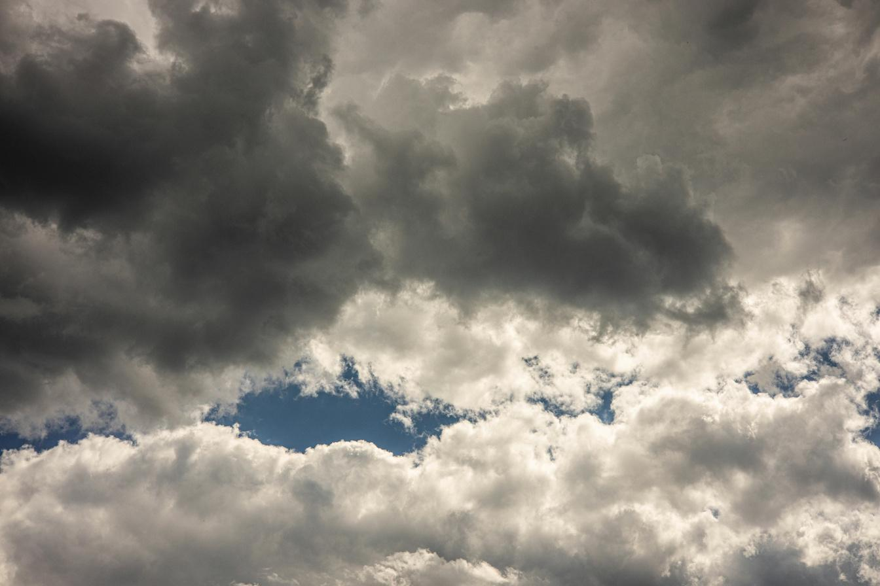
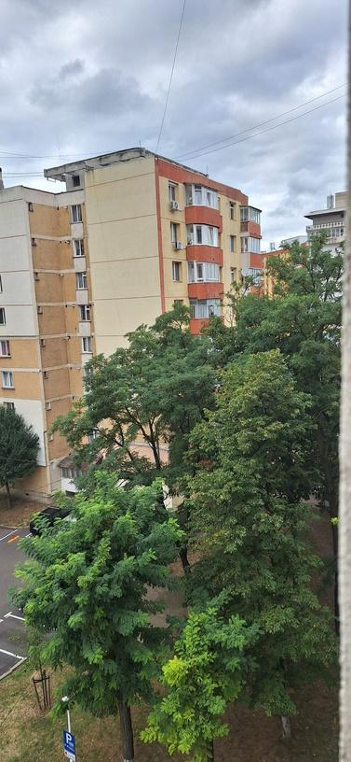
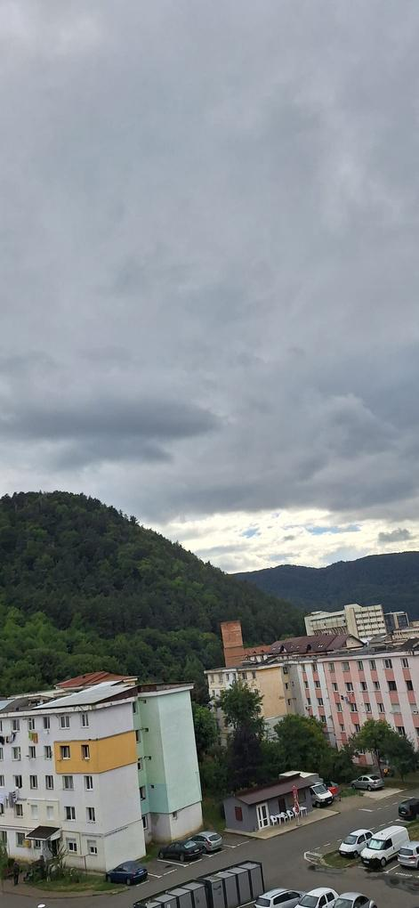
13 septembrie 2026 – Cer înnorat și scăderea temperaturii
Locul observației: Piatra Neamț, în aer liber
Momentul observației: în timpul zilei
Ce am observat?
Pe 13 septembrie vremea a rămas schimbată față de începutul perioadei. Cerul a fost înnorat, iar temperatura a scăzut și mai mult. Am observat o temperatură de aproximativ 19°C.
Comparând această zi cu 11 septembrie, diferența a fost destul de mare: pe 11 septembrie temperatura ajunsese la aproximativ 29°C, iar pe 13 septembrie era în jur de 19°C. În același timp, cerul care fusese luminos a devenit acoperit de nori.
Explicația fizică
Norii sunt formați din picături foarte mici de apă și, uneori, cristale de gheață. Atunci când lumina Soarelui ajunge la nori, aceasta este împrăștiată, reflectată și absorbită. Din această cauză, lumina care ajunge la noi este mai slabă și mai difuză.
Faptul că Soarele nu mai încălzea la fel de puternic suprafața Pământului a contribuit la scăderea temperaturii. Astfel, schimbarea aspectului cerului a fost însoțită și de o schimbare vizibilă a temperaturii.
Ce mi s-a părut interesant?
Cel mai interesant mi s-a părut faptul că schimbarea vremii a fost foarte rapidă. În doar două zile, am trecut de la aproximativ 29°C la aproximativ 19°C, adică o diferență de aproape 10°C.
Am observat și că lumina are un aspect diferit într-o zi înnorată. Nu mai este atât de puternică și umbrele obiectelor sunt mai puțin evidente decât atunci când Soarele strălucește direct.

Slide 39
13 septembre 2026 – Ciel couvert et baisse des températures Lieu d'observation : Piatra Neamț, en extérieur Moment de l'observation : en journée
Qu'ai-je observé ?
Le 13 septembre, les conditions météorologiques étaient différentes de celles du début de la période. Le ciel était nuageux et la température avait encore baissé. J'ai relevé une température d'environ 19 °C.
En comparant cette journée à celle du 11 septembre, la différence était notable : le 11 septembre, la température avait atteint environ 29 °C, alors que le 13 septembre, elle avoisinait les 19 °C. Parallèlement, le ciel, auparavant lumineux, s'était couvert.
L'explication physique
Les nuages ​​sont formés de minuscules gouttelettes d'eau et, parfois, de cristaux de glace. Lorsque la lumière du soleil atteint les nuages, elle est dispersée, réfléchie et absorbée. Par conséquent, la lumière qui nous parvient est plus faible et plus diffuse.
Le fait que le Soleil ne chauffait plus la surface de la Terre avec la même intensité a contribué à la baisse de la température. Ainsi, le changement d'aspect du ciel s'est accompagné d'une variation sensible de la température.
Qu'est-ce qui a retenu mon attention ?
J'ai trouvé la rapidité du changement météorologique particulièrement intéressante. En seulement deux jours, la température est passée d'environ 29 °C à près de 19 °C, soit un écart de presque 10 °C.
J'ai également remarqué que la lumière est différente par temps nuageux. Elle est moins intense et les ombres portées par les objets sont moins nettes que lorsque le Soleil brille directement.

Slide 40
September 13, 2026 – Overcast sky and dropping temperatures
Observation site: Piatra Neamț, outdoors
Time of observation: daytime
What did I observe?
On September 13th, the weather was different compared to the beginning of the period. The sky was cloudy, and the temperature had dropped further. I recorded a temperature of approximately 19°C.
Comparing this day to September 11th, the difference was quite significant: on September 11th, the temperature had reached around 29°C, whereas on September 13th, it was around 19°C. At the same time, the sky, which had previously been bright, became overcast.
The physical explanation
Clouds are formed from tiny water droplets and, sometimes, ice crystals. When sunlight reaches the clouds, it is scattered, reflected, and absorbed. Consequently, the light that reaches us is weaker and more diffuse.
The fact that the Sun was no longer heating the Earth's surface as intensely contributed to the drop in temperature. Thus, the change in the sky's appearance was accompanied by a noticeable change in temperature.
What did I find interesting?
I found the speed of the weather change particularly interesting. In just two days, the temperature went from approximately 29°C to about 19°C—a difference of nearly 10°C.
I also noticed that light looks different on a cloudy day. It is not as intense, and the shadows cast by objects are less distinct than when the Sun is shining directly.

Slide 41
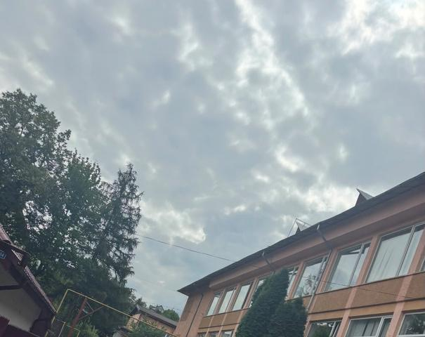
14 septembrie 2026 – O zi înnorată cu momente însorite
Locul observației: Piatra Neamț
Momentul observației: pe parcursul zilei
Ce am observat?
14 septembrie a fost o zi în general înnorată. Cerul a fost acoperit de nori în cea mai mare parte a zilei, însă după-amiaza au fost și momente în care a apărut soarele. Nu a plouat, iar temperatura a fost plăcută.
Explicația fizică
Norii s-au format deoarece vaporii de apă din aer s-au răcit și s-au transformat în picături foarte mici de apă. Atunci când norii s-au mai rărit, razele Soarelui au putut ajunge la suprafața Pământului, de aceea soarele a apărut pentru scurt timp.
Ce mi s-a părut interesant?
Mi s-a părut interesant că, deși ziua a fost mai mult înnorată, vremea s-a schimbat din când în când. După-amiaza, soarele a apărut printre nori și pentru câteva momente cerul a devenit mai luminos.

Slide 42
14 septembre 2026 – Journée nuageuse avec des éclaircies
Lieu d'observation : Piatra Neamț
Moment de l'observation : tout au long de la journée
Qu'ai-je remarqué ?
La journée du 14 septembre a été globalement nuageuse. Le ciel est resté couvert la majeure partie de la journée, mais le soleil est apparu par moments dans l'après-midi. Il n'a pas plu et la température était agréable.
L'explication physique
Les nuages ​​se sont formés parce que la vapeur d'eau présente dans l'air s'est refroidie et s'est transformée en minuscules gouttelettes d'eau. Lorsque les nuages ​​se sont dissipés, les rayons du Soleil ont pu atteindre la surface de la Terre ; c'est pourquoi le soleil est brièvement apparu.
Qu'est-ce que j'ai trouvé intéressant ?
J'ai trouvé intéressant que, bien que la journée ait été majoritairement nuageuse, le temps ait changé de temps à autre. Dans l'après-midi, le soleil a percé les nuages ​​et, pendant quelques instants, le ciel s'est éclairci.

Slide 43
September 14, 2026 – Cloudy day with sunny spells
Observation location: Piatra Neamț
Time of observation: throughout the day
What did I notice?
September 14th was generally cloudy. The sky remained overcast for most of the day, but the sun appeared at times during the afternoon. It didn't rain, and the temperature was pleasant.
The physical explanation
The clouds formed because the water vapor in the air cooled and turned into tiny water droplets. When the clouds dissipated, the sun's rays were able to reach the Earth's surface; that is why the sun appeared briefly.
What did I find interesting?
I found it interesting that, although the day was mostly cloudy, the weather changed from time to time. In the afternoon, the sun broke through the clouds and, for a few moments, the sky cleared up.

Slide 44
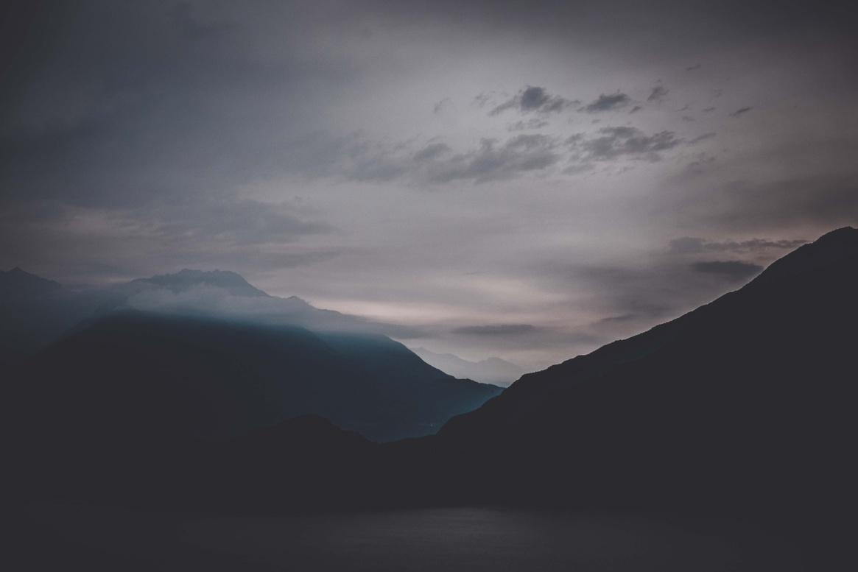
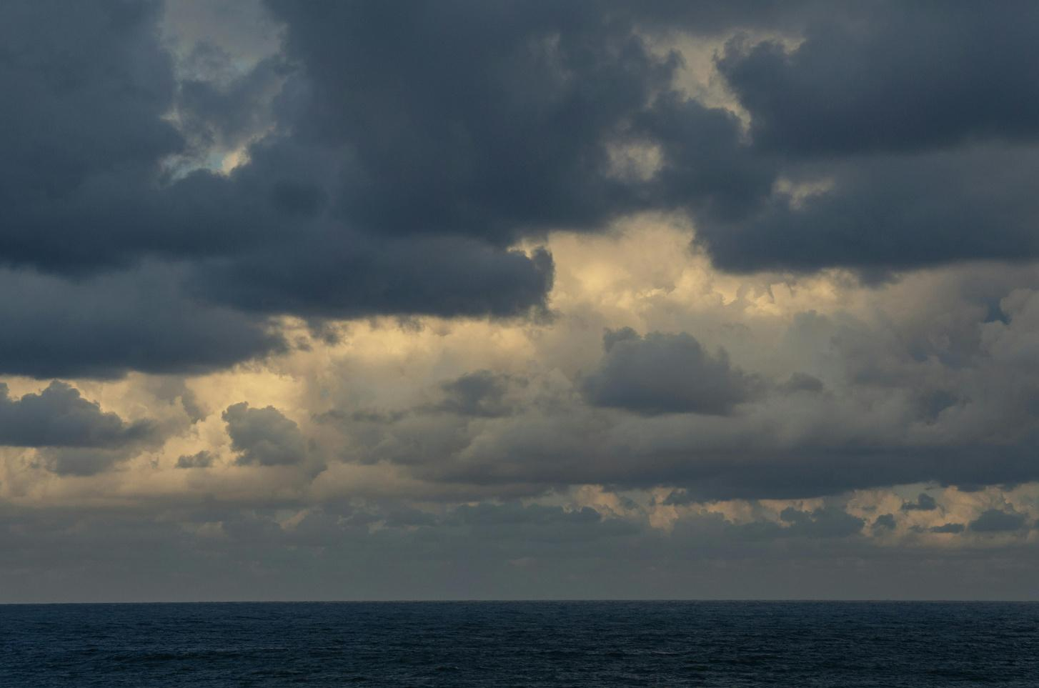
15 septembrie 2026 – O zi înnorată
Locul observației: Piatra Neamț, în apropierea locuinței
Momentul observației: pe parcursul zilei
Ce am observat?
15 septembrie a fost o zi în general înnorată. Cerul a fost acoperit de nori în cea mai mare parte a zilei, iar dimineața a fost mai răcoroasă. Pe parcursul zilei temperatura a crescut, ajungând la aproximativ 22°C. Nu s-au înregistrat precipitații.
Explicația fizică
Norii s-au format prin răcirea vaporilor de apă din atmosferă și transformarea lor în picături foarte mici de apă. Aceștia au împiedicat o parte din razele Soarelui să ajungă la suprafața Pământului, ceea ce a făcut ca lumina și căldura să fie mai reduse.
Ce mi s-a părut interesant?
Mi s-a părut interesant că, deși cerul a fost mai mult acoperit de nori, temperatura a crescut destul de mult pe parcursul zilei.

Slide 45
15 septembre 2026 – Une journée nuageuse
Lieu de l’observation : Piatra Neamț, près de chez moi
Moment de l’observation : Pendant la journée
Qu’ai-je observé ?
Le 15 septembre a été une journée généralement nuageuse. Le ciel était couvert de nuages pendant la plus grande partie de la journée et le matin était plus frais. Au cours de la journée, la température a augmenté pour atteindre environ 22 °C. Il n’y a pas eu de pluie.
Explication physique
Les nuages se sont formés lorsque la vapeur d’eau présente dans l’atmosphère s’est refroidie et s’est transformée en très petites gouttelettes d’eau. Ils ont empêché une partie des rayons du Soleil d’atteindre la surface de la Terre, ce qui a réduit la lumière et la chaleur.
Qu’est-ce qui m’a semblé intéressant ?
J’ai trouvé intéressant que, même si le ciel était surtout couvert de nuages, la température ait beaucoup augmenté au cours de la journée.

Slide 46
September 15, 2026 – A Cloudy Day
Place of observation: Piatra Neamț, near my home
Time of observation: During the day
What did I observe?
September 15 was generally a cloudy day. The sky was covered with clouds for most of the day, and the morning was cooler. During the day, the temperature increased, reaching about 22°C. There was no rainfall.
Physical explanation
The clouds formed because water vapor in the atmosphere cooled and turned into very small water droplets. They blocked some of the Sun’s rays from reaching the Earth’s surface, so there was less light and warmth.
What did I find interesting?
I found it interesting that, although the sky was mostly covered with clouds, the temperature increased quite a lot during the day.

Slide 47
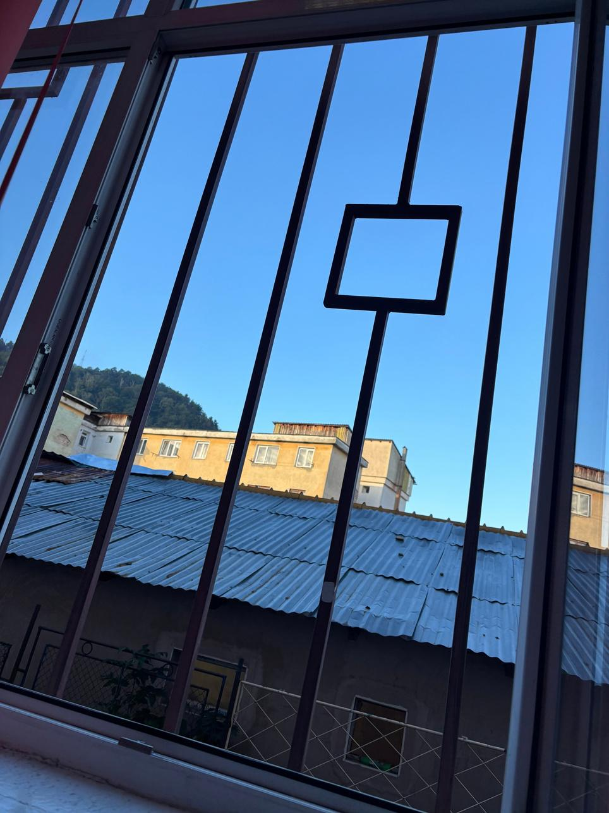
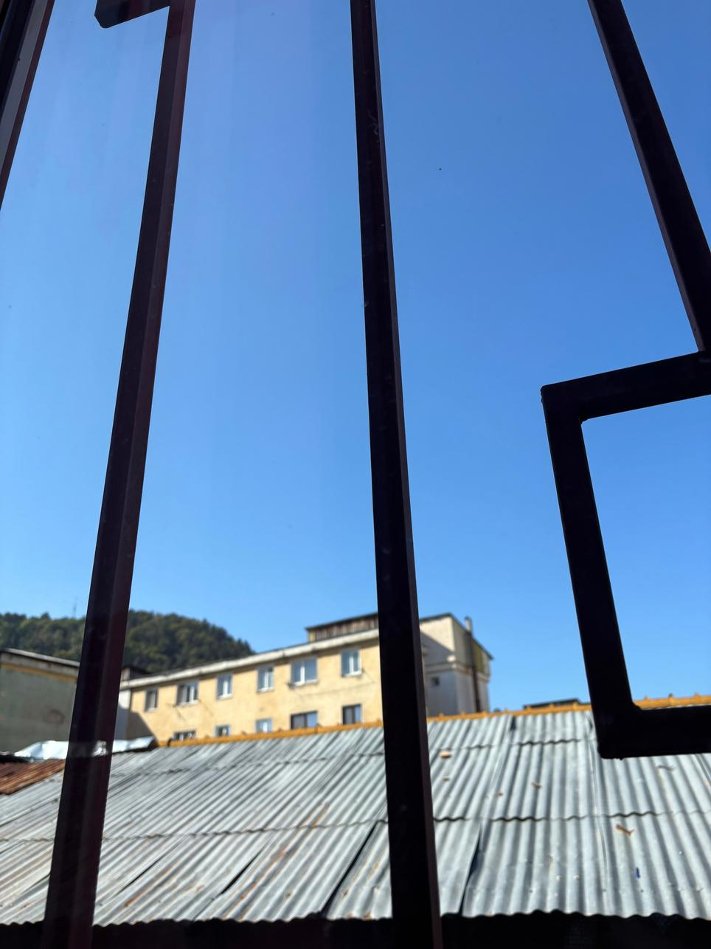
16 septembrie 2026 – O zi mai luminoasă
Locul observației: Piatra Neamț, în apropierea locuinței
Momentul observației: pe parcursul zilei
Ce am observat?
16 septembrie a fost o zi mai luminoasă decât cea precedentă. Cerul a fost parțial noros, dar au existat și perioade cu soare. Temperatura a fost plăcută pentru începutul toamnei, ajungând la aproximativ 20–23°C. Nu au fost condiții importante de ploaie.
Explicația fizică
Atunci când norii se răresc, o cantitate mai mare de lumină solară ajunge la suprafața Pământului. Energia primită de la Soare încălzește solul, iar acesta transmite căldură aerului din apropiere.
Ce mi s-a părut interesant?
Mi s-a părut interesantă schimbarea vremii față de ziua precedentă. Soarele a apărut mai des printre nori, iar vremea a devenit mai luminoasă și mai plăcută.

Slide 48
16 septembre 2026 – Une journée plus lumineuse
Lieu de l’observation : Piatra Neamț, près de chez moi
Moment de l’observation : Pendant la journée
Qu’ai-je observé ?
Le 16 septembre a été une journée plus lumineuse que la précédente. Le ciel était partiellement nuageux, mais il y a également eu des périodes ensoleillées. La température était agréable pour le début de l’automne, atteignant environ 20–23 °C. Il n’y a pas eu de précipitations importantes.
Explication physique
Lorsque les nuages deviennent moins denses, davantage de lumière solaire atteint la surface de la Terre. L’énergie reçue du Soleil réchauffe le sol, qui transmet ensuite de la chaleur à l’air situé à proximité.
Qu’est-ce qui m’a semblé intéressant ?
J’ai trouvé intéressant le changement de temps par rapport à la veille. Le Soleil est apparu plus souvent entre les nuages et le temps est devenu plus lumineux et plus agréable.

Slide 49
September 16, 2026 – A Brighter Day
Place of observation: Piatra Neamț, near my home
Time of observation: During the day
What did I observe?
September 16 was a brighter day than the previous one. The sky was partly cloudy, but there were also sunny periods. The temperature was pleasant for the beginning of autumn, reaching about 20–23°C. There was no significant rainfall.
Physical explanation
When the clouds become less dense, more sunlight reaches the Earth’s surface. The energy received from the Sun warms the ground, and the ground transfers heat to the nearby air.
What did I find interesting?
I found the change in weather compared with the previous day interesting. The Sun appeared more often between the clouds, and the weather became brighter and more pleasant.

Slide 50
Sunetele și luminile verii
The sounds and lights of summer
Proiect Fizica
Les sons et les lumières de l'été
Harabagiu Andra
Irimiea Maria
Miron Sofia

Slide 51
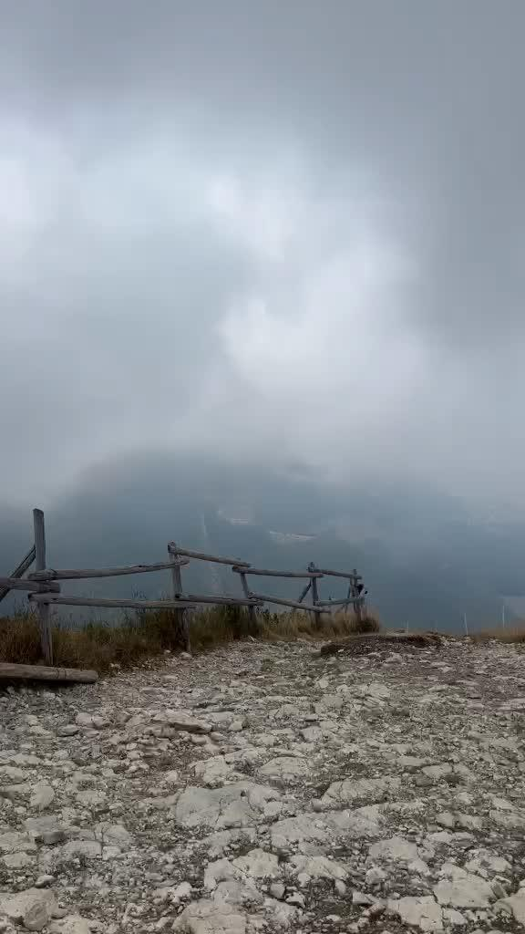
Dată: 20.08.2026
Loc: Malcesine, Italia
Ce am văzut: Ceață deasă pe munte
Cum explici: Ceața deasă apare când aerul umed se răcește, iar vaporii de apă se transformă în picături foarte mici care rămân în aer. Pe munte, temperatura scăzută favorizează formarea ceții
Ce ți s-a părut interesant: Mi s-a părut interesant că pe munte ceața poate apărea foarte repede din cauza aerului rece și umed

Slide 52
Date: 20.08.2026
Place: Malcesine, Italy
What I saw: Thick fog on the mountain.
Here is the explanation: Dense fog forms when moist air cools and water vapor turns into tiny droplets that remain suspended in the air. In the mountains, low temperatures favor the formation of fog.
What did I find interesting? I found it interesting that fog can appear very quickly on the mountain due to the cold, humid air.

Slide 53
Date: 20.08.2026
Lieu: Malcesine, Italie
Ce que j'ai vu : Un épais brouillard sur la montagne
Explication : Le brouillard dense se forme lorsque l’air humide se refroidit et que la vapeur d’eau se transforme en très fines gouttelettes qui restent en suspension dans l’air. En montagne, les basses températures favorisent la formation du brouillard.
Ce que j'ai trouvé intéressant : J'ai trouvé intéressant que le brouillard puisse apparaître très rapidement en montagne à cause de l'air froid et humide.

Slide 54
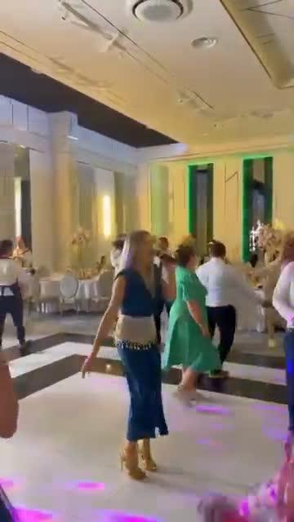
Dată:23.08.2026
Loc:Piatra Neamț, România
Ce am auzit: Ecou de la microfon
Cum explici:Ecoul apare când sunetul de la microfon se reflectă de pereți sau alte suprafețe și se întoarce la noi după un scurt timp
Ce ți s-a părut interesant: Mi s-a părut interesant că sunetul se poate reflecta de suprafețe și se poate auzi din nou sub forma ecoului

Slide 55
Date:23.08.2026
Place: Piatra Neamț, Romania
What I Heard: Echo from the microphone
Here is the explanation: An echo occurs when sound from the microphone reflects off walls or other surfaces and returns to us after a short delay.
What did you find interesting? I found it interesting that sound can reflect off surfaces and be heard again as an echo.

Slide 56
Date:23.08.2026
Lieu: Piatra Neamț, Roumanie
Ce que j'ai entendu : un écho du microphone
Explication : L'écho se produit lorsque le son capté par un microphone se réfléchit sur les murs ou d'autres surfaces et nous revient après un court laps de temps.
Ce qui m'a paru intéressant : J'ai trouvé intéressant que le son puisse se réfléchir sur les surfaces et être entendu à nouveau sous forme d'écho.

Slide 57
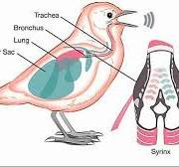

Dată:14.09.2026
Loc:Piatra Neamț, România
Ce am auzit: Ciripitul unor păsări din apropiere.
Cum explic: Ciripitul este un sunet produs prin vibrațiile organelor vocale ale păsărilor. Aceste vibrații pun aerul în mișcare și formează unde sonore, care se propagă prin aer până la urechile noastre, unde sunt percepute ca sunet.
Ce mi s-a părut interesant: Mi s-a părut interesant că sunetul produs de păsări se poate propaga prin aer pe o anumită distanță și poate fi auzit chiar dacă nu vedem pasărea care îl produce.

Slide 58
Date:14.09.2026
Place:Piatra Neamț, Romania
What I heard: The chirping of nearby birds.
Here is how I explain it: Chirping is a sound produced by the vibrations of birds' vocal organs. These vibrations set the air in motion and create sound waves, which travel through the air to our ears, where they are perceived as sound.
What I found interesting: I found it interesting that the sound produced by birds can travel through the air for a certain distance and can be heard even if we do not see the bird producing it.

Slide 59
Date:14.09.2026
Lieu:Piatra Neamț, Roumanie
Ce que j'ai entendu : le chant des oiseaux voisins.
Voici comment je l'explique : le gazouillis est un son produit par les vibrations des organes vocaux des oiseaux. Ces vibrations mettent l'air en mouvement et forment des ondes sonores qui se propagent jusqu'à nos oreilles, où elles sont perçues comme un son.
Ce que j'ai trouvé intéressant : J'ai trouvé intéressant que le son produit par les oiseaux puisse se propager dans l'air sur une certaine distance et qu'on puisse l'entendre même si l'on ne voit pas l'oiseau qui le produit.

Slide 60
Proiect realizat de:
Balanuta Daniel
Olariu Stefan
Plesca Patrick

Slide 61
6 septembrie – Zi însorită și caldă
Locul observației: Piatra Neamț, în apropierea locuinței
Momentul observației: Pe parcursul zilei
Ce am observat?
Cerul a fost senin în cea mai mare parte a zilei, iar Soarele a strălucit puternic. Temperatura a fost ridicată, plăcută, fără vânt puternic sau precipitații.
Explicația fizică:Absența norilor permite radiației solare să ajungă direct pe suprafața Pământului. Radiațiile sunt absorbite de sol, iar acesta încălzește aerul de deasupra prin transmisie termică (convecție).
Ce mi s-a părut interesant?
Cât de rapid se poate încălzi aerul atunci când cerul este complet senin și nu există nori care să blocheze lumina Soarelui.

Slide 62
7 septembrie – Cer parțial înnorat
Locul observației: Piatra Neamț, în apropierea locuinței
Momentul observației: Pe parcursul zilei
Ce am observat?
Pe cer au apărut nori răsfirați (cumulus), dar Soarele a continuat să apară periodic. Vremea a rămas caldă și plăcută, cu scurte perioade de umbră.
Explicația fizică:Atunci când apa din aer se condensează la înălțime, se formează norii. Când aceștia acoperă parțial Soarele, cantitatea de radiație care ajunge la sol scade temporar.
Ce mi s-a părut interesant?
Jocul de lumini și umbre de pe sol atunci când norii se mișcau rapid pe cer.

Slide 63
8 septembrie – Apariția vântului și răcirea aerului
Locul observației: Piatra Neamț, în apropierea locuinței
Momentul observației: După-amiază.
Ce am observat?
Cerul s-a acoperit treptat cu nori, iar vântul a început să bată mai tare. Temperatura a scăzut simțitor față de zilele precedente.
Explicația fizică:Mișcarea aerului (vântul) apare din cauza diferențelor de presiune și temperatură dintre două zone. Aerul rece înlocuiește aerul cald, determinând scăderea temperaturii.
Ce mi s-a părut interesant?
Cum o simplă intensificare a vântului poate schimba într-un timp foarte scurt senzația de temperatură la nivelul pielii.

Slide 64
9 septembrie – Zi ploioasă
Locul observației: Piatra Neamț, în apropierea locuinței
Momentul observației: Pe parcursul zileiCe am observat?
Cerul a fost complet acoperit de nori gri (nimbostratus), iar pe parcursul zilei a plouat continuu. Aerul a devenit mai rece și umed.
Explicația fizică:Picăturile mici de apă din nori s-au unit, au devenit prea grele pentru a mai pluti în aer și au căzut pe Pământ sub formă de precipitații (ploaie) datorită gravitației.
Ce mi s-a părut interesant?
Faptul că picăturile de ploaie se formează din vapori de apă invizibili care s-au ridicat anterior în atmosferă.

Slide 65
10 septembrie – Nebuloasă și ceață matinală
Locul observației: Piatra Neamț, în apropierea locuinței
Momentul observației: Dimineața
Ce am observat?
Dimineața devreme s-a format un strat ușor de ceață, vizibilitatea fiind redusă. Spre prânz, ceața s-a risipit și cerul s-a luminat.
Explicația fizică:Ceața este de fapt un nor aflat chiar la suprafața solului. Ea apare când aerul umed se răcește brusc în timpul nopții, iar vaporii de apă se condensează aproape de pământ.
Ce mi s-a părut interesant?
Viteza cu care ceața a dispărut imediat ce Soarele a răsărit și a început să încălzească solul.

Slide 66
11 septembrie – Vreme stabilă de toamnă
Locul observației: Piatra Neamț, în apropierea locuinței
Momentul observației: Pe parcursul zilei
Ce am observat?
După ploaie și ceață, cerul s-a curățat. Vremea a devenit senină, cu o temperatură moderată și plăcută, specifică începutului de toamnă.
Explicația fizică:Ploaia a curățat aerul de impurități și particule de praf, iar presiunea atmosferică a crescut, aducând un timp stabil și senin.
Ce mi s-a părut interesant?
Claritatea aerului și modul în care culorile din jur se vedeau mult mai vii după ce ploaia a curățat atmosfera.

Slide 67
6 septembre – Journée ensoleillée et chaude.
Lieu d'observation : Piatra Neamț, près du domicile
Moment de l'observation : Au cours de la journée
Qu'ai-je observé ?
Le ciel a été dégagé pendant la majeure partie de la journée et le Soleil a brillé intensément. La température était élevée et agréable, sans vent fort ni précipitations.
Explication physique:L'absence de nuages permet aux radiations solaires d'atteindre directement la surface de la Terre. Ces radiations sont absorbées par le sol, qui chauffe ensuite l'air au-dessus par transmission thermique (convection).Ce qui m'a paru intéressant?
La rapidité avec laquelle l'air peut se réchauffer lorsque le ciel est totalement dégagé et qu'aucun nuage ne bloque la lumière du Soleil.

Slide 68
7 septembre – Ciel partiellement nuageux
Lieu d'observation : Piatra Neamț, près du domicile Moment de l'observation : Au cours de la journée
Qu'ai-je observé ?
Des nuages épars (cumulus) sont apparus dans le ciel, mais le Soleil a continué de briller périodiquement. Le temps est resté chaud et agréable, avec de courtes périodes d'ombre.
Explication physique:Lorsque l'eau présente dans l'air se condense en altitude, des nuages se forment. Lorsqu'ils masquent partiellement le Soleil, la quantité de radiations atteignant le sol diminue temporairement.
Ce qui m'a paru intéressant?
Le jeu d'ombres et de lumières sur le sol lorsque les nuages se déplaçaient rapidement dans le ciel.

Slide 69
8 septembre – Apparition du vent et rafraîchissement de l'air
Lieu d'observation : Piatra Neamț, près du domicile Moment de l'observation : L'après-midiQu'ai-je observé ?
Le ciel s'est progressivement couvert de nuages et le vent a commencé à souffler plus fort. La température a nettement baissé par rapport aux jours précédents.
Explication physique:Le mouvement de l'air (le vent) apparaît en raison des différences de pression et de température entre deux zones. L'air froid remplace l'air chaud, entraînant une baisse de la température.
Ce qui m'a paru intéressant?
Comment une simple intensification du vent peut modifier très rapidement la sensation de température sur la peau.

Slide 70
9 septembre – Journée pluvieuse
Lieu d'observation : Piatra Neamț, près du domicile
Moment de l'observation : Au cours de la journée
Qu'ai-je observé ?
Le ciel était complètement recouvert de nuages gris (nimbostratus) et il a plu de manière continue durant la journée. L'air est devenu plus froid et humide.
Explication physique:Les petites gouttes d'eau contenues dans les nuages se sont regroupées, devenant trop lourdes pour flotter dans l'air, et sont tombées sur la Terre sous forme de précipitations (pluie) en raison de la gravité.
Ce qui m'a paru intéressant ?
Le fait que les gouttes de pluie se forment à partir de vapeur d'eau invisible qui s'était auparavant élevée dans l'atmosphère.

Slide 71
10 septembre – Nébulosité et brouillard matinal
Lieu d'observation : Piatra Neamț, près du domicile
Moment de l'observation : Le matin
Qu'ai-je observé ?
Tôt le matin, une légère couche de brouillard s'est formée, réduisant la visibilité. Vers la mi-journée, le brouillard s'est dissipé et le ciel s'est éclairci.
Explication physique:Le brouillard est en réalité un nuage situé directement à la surface du sol. Il apparaît lorsque l'air humide se refroidit brusquement pendant la nuit, provoquant la condensation de la vapeur d'eau près du sol.
Ce qui m'a paru intéressant :
La vitesse à laquelle le brouillard a disparu dès que le Soleil s'est levé et a commencé à réchauffer le sol.

Slide 72
11 septembre – Temps automnal stable
Lieu d'observation : Piatra Neamț, près du domicile
Moment de l'observation : Au cours de la journée
Qu'ai-je observé ?
Après la pluie et le brouillard, le ciel s'est dégagé. Le temps est devenu ensoleillé avec une température modérée et agréable, typique du début de l'automne.
Explication physique:La pluie a nettoyé l'air des impuretés et des poussières, tandis que la pression atmosphérique a augmenté, apportant un temps stable et dégagé.
Ce qui m'a paru intéressant :
La clarté de l'air et la façon dont les couleurs environnantes paraissaient beaucoup plus vives après que la pluie a nettoyé l'atmosphère.

Slide 73
September 6 – Sunny and Warm
Day Observation location: Piatra Neamț, near my home
Time of observation: Throughout the day
What did I observe?
The sky was clear for most of the day, and the Sun was shining brightly. The temperature was high and pleasant, with no strong wind or precipitation.
Physical explanation:The absence of clouds allows solar radiation to reach the Earth's surface directly. The radiation is absorbed by the ground, which then warms the air above it through heat transfer (convection).
What did I find interesting?
How quickly the air can warm up when the sky is completely clear and there are no clouds blocking the sunlight.

Slide 74
September 7 – Partly Cloudy
Sky Observation location: Piatra Neamț, near my home
Time of observation: Throughout the day
What did I observe?
Scattered clouds (cumulus) appeared in the sky, but the Sun continued to appear periodically. The weather remained warm and pleasant, with short periods of shade.
Physical explanation:When water in the air condenses at higher altitudes, clouds form. When these clouds partially cover the Sun, the amount of radiation reaching the ground temporarily decreases.
What did I find interesting?
The play of light and shadows on the ground when the clouds moved quickly across the sky.

Slide 75
September 8 – Wind and Cooling of the AirObservation
location: Piatra Neamț, near my home
Time of observation: In the afternoon
What did I observe?
The sky gradually became covered with clouds, and the wind started blowing more strongly. The temperature dropped noticeably compared to the previous days
Physical explanation:Air movement (wind) occurs because of differences in pressure and temperature between two areas. Cold air replaces warm air, causing the temperature to decrease.
What did I find interesting?
How a simple increase in wind speed can quickly change the way the temperature feels on the skin.

Slide 76
September 9 – Rainy
DayObservation location: Piatra Neamț, near my home
Time of observation: Throughout the day
What did I observe?
The sky was completely covered with gray clouds (nimbostratus), and it rained continuously throughout the day. The air became colder and more humid.
Physical explanation:The small water droplets in the clouds joined together, became too heavy to remain suspended in the air, and fell to the ground as precipitation (rain) due to gravity
What did I find interesting?
The fact that raindrops form from invisible water vapor that had previously risen into the atmosphere.

Slide 77
September 10 – Cloudiness and Morning
FogObservation location: Piatra Neamț, near my homeTime of observation: In the morning
What did I observe?
Early in the morning, a thin layer of fog formed, reducing visibility. Towards noon, the fog disappeared and the sky became brighter.
Physical explanation:Fog is actually a cloud located right at ground level. It forms when humid air cools rapidly during the night, causing water vapor to condense close to the ground.
What did I find interesting?
How quickly the fog disappeared once the Sun rose and began warming the ground.

Slide 78
September 11 – Stable Autumn
WeatherObservation location: Piatra Neamț, near my homeTime of observation: Throughout the day
What did I observe?
After the rain and fog, the sky cleared. The weather became sunny, with a moderate and pleasant temperature, typical of the beginning of autumn.
Physical explanation:The rain removed impurities and dust particles from the air, while atmospheric pressure increased, bringing stable and clear weather.
What did I find interesting?
The clarity of the air and how the colors around me looked much more vivid after the rain had cleared the atmosphere.

Slide 79
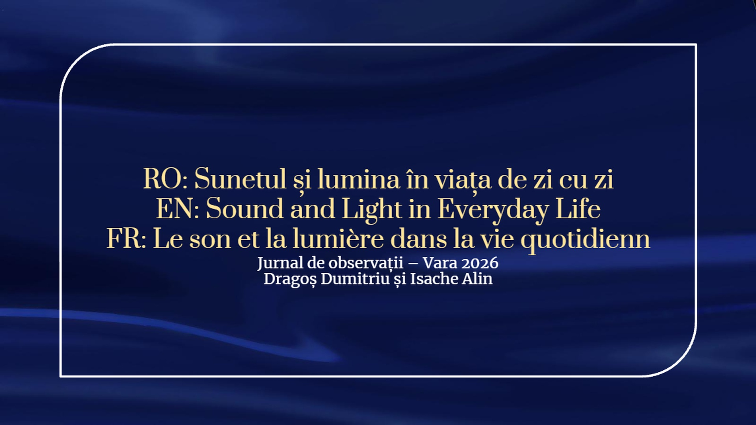


Slide 80
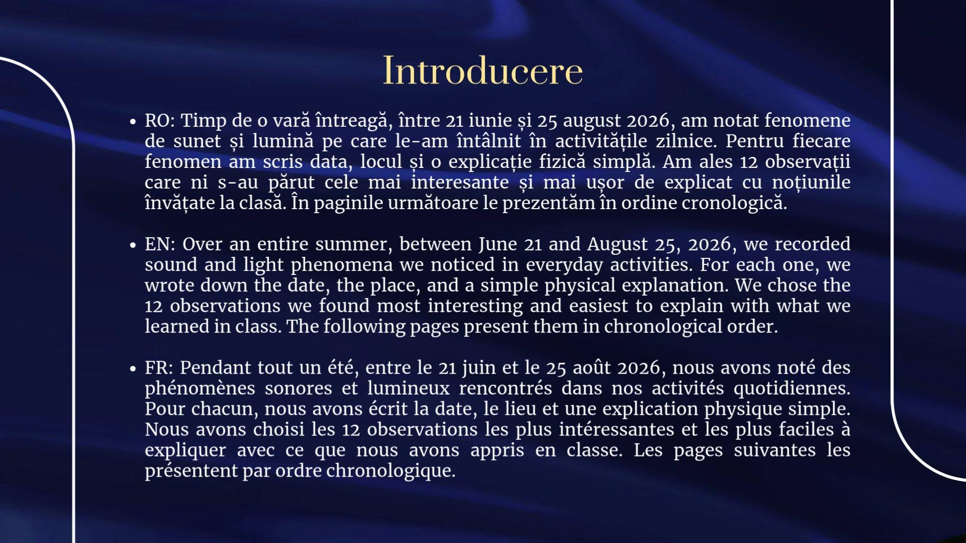

Slide 81
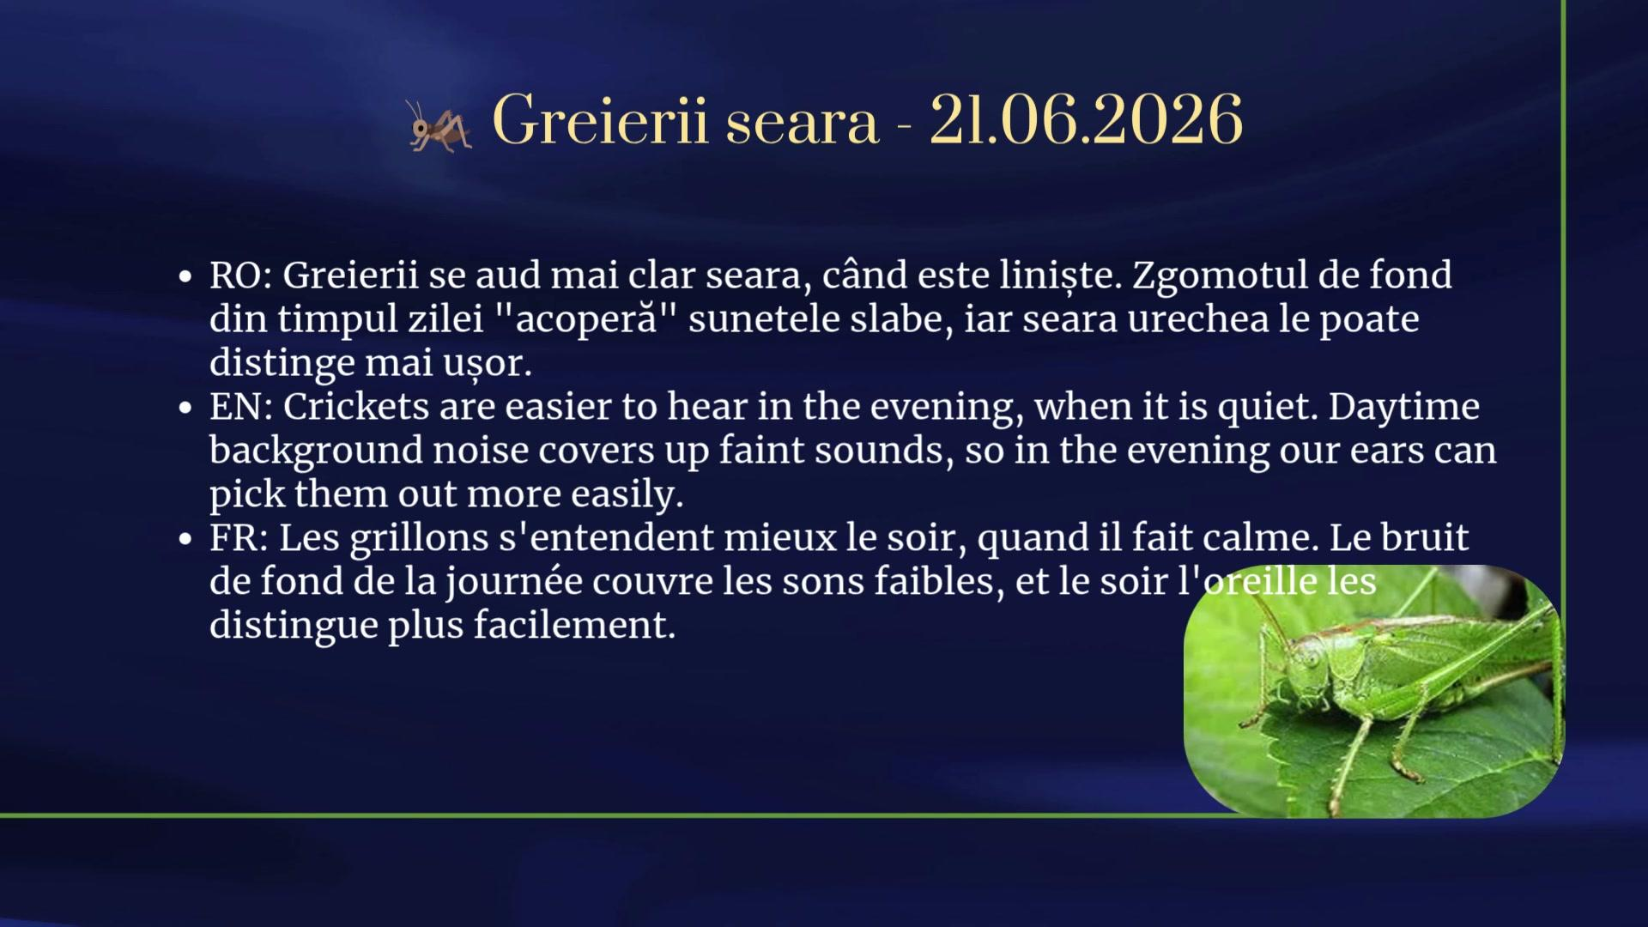

Slide 82
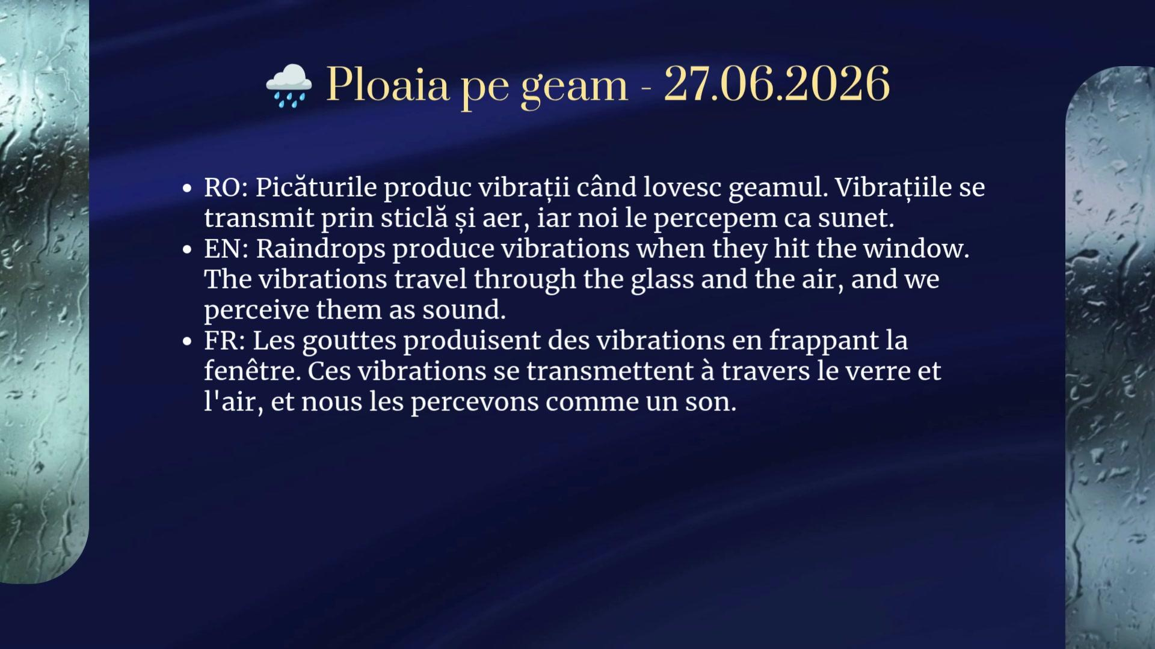

Slide 83
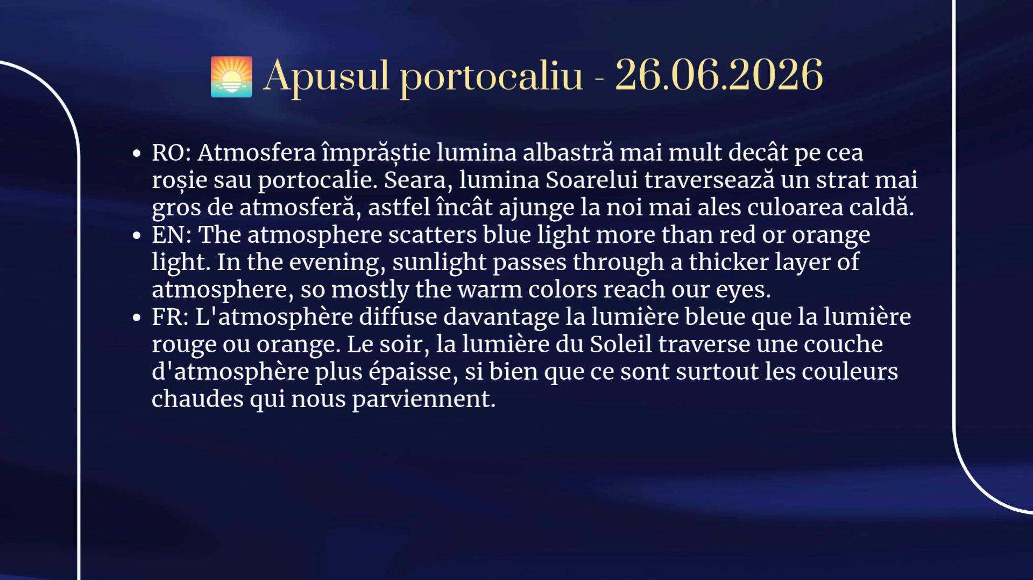

Slide 84
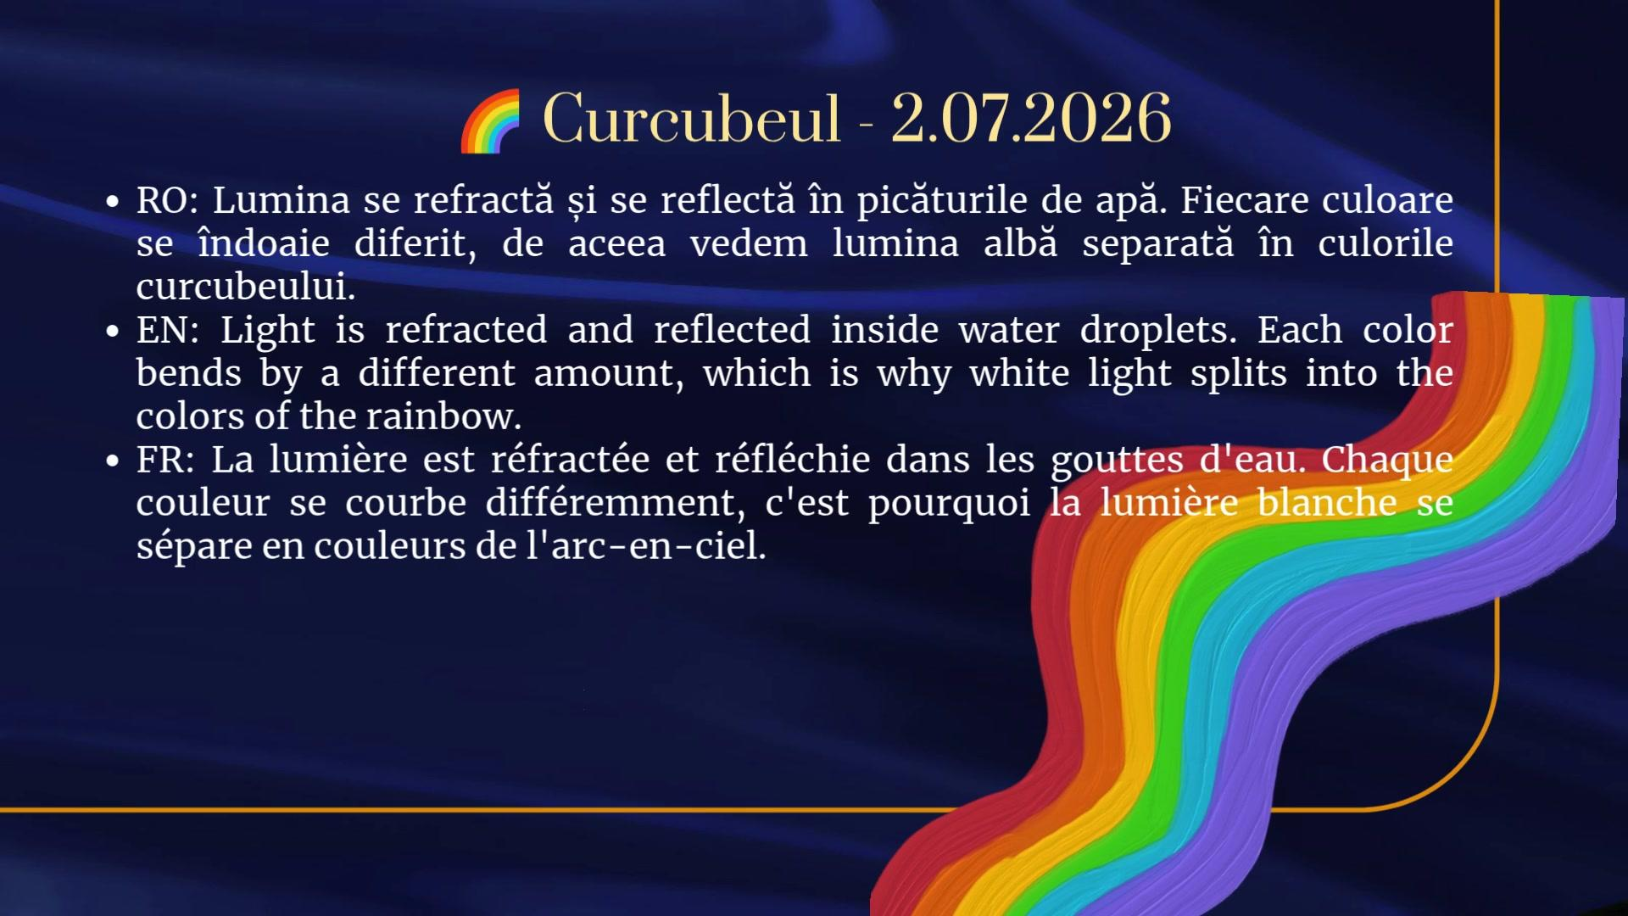

Slide 85
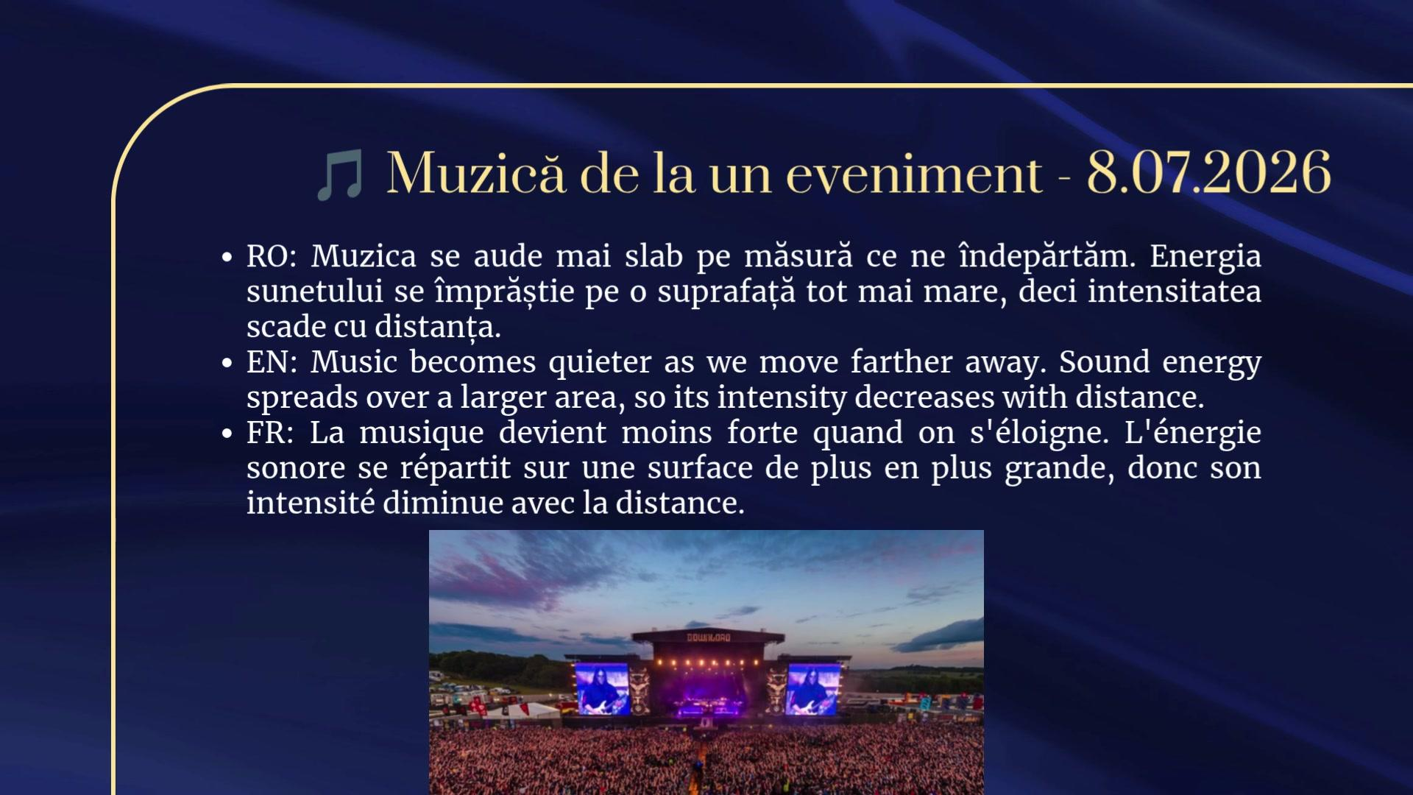

Slide 86
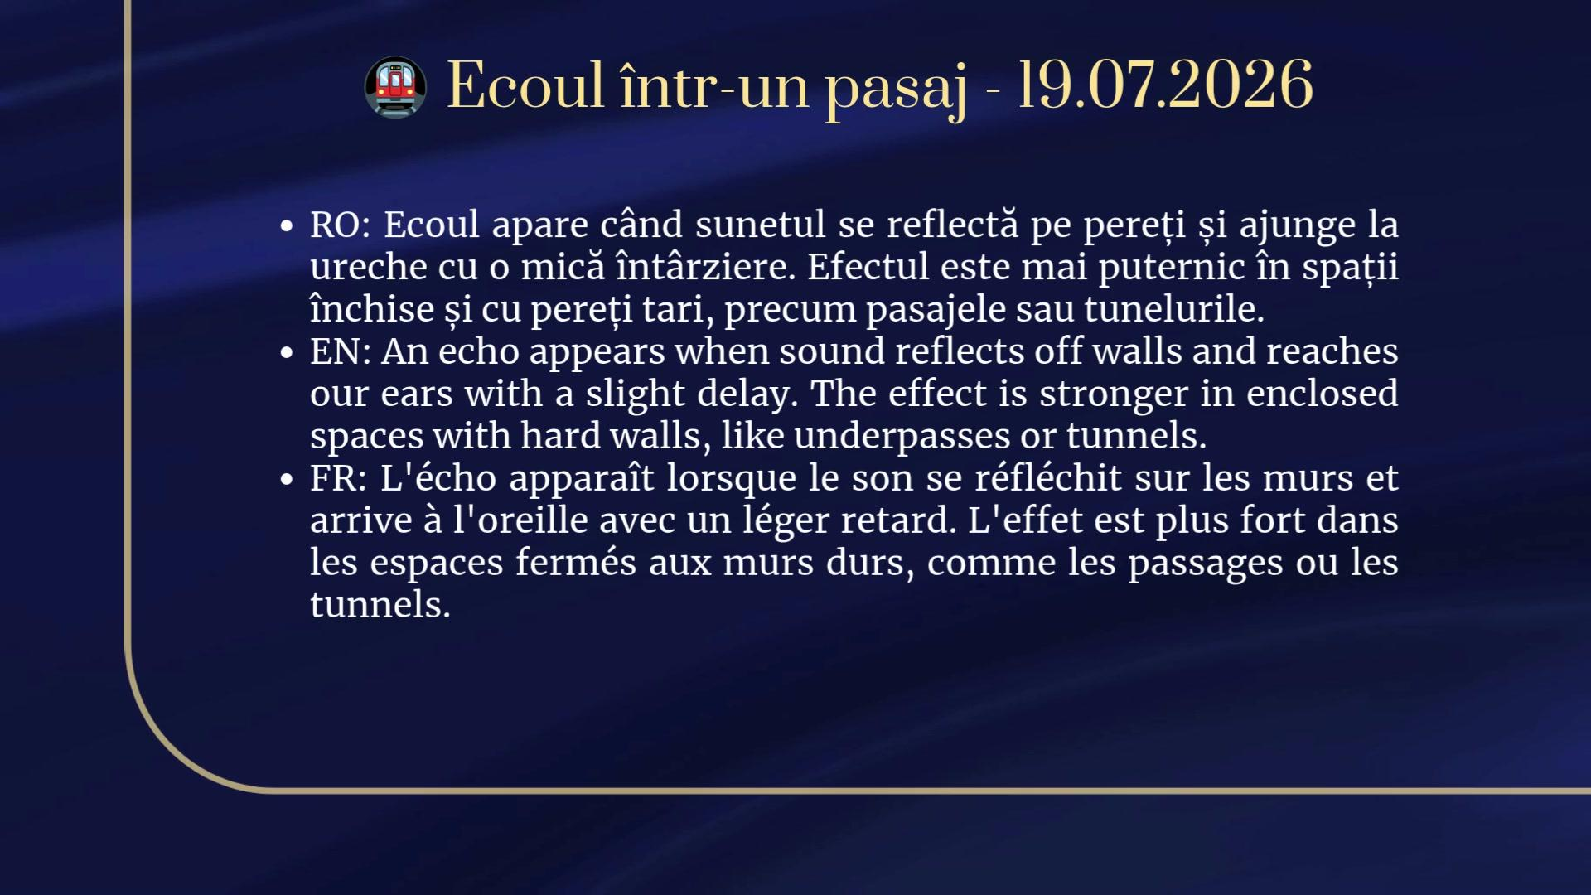

Slide 87
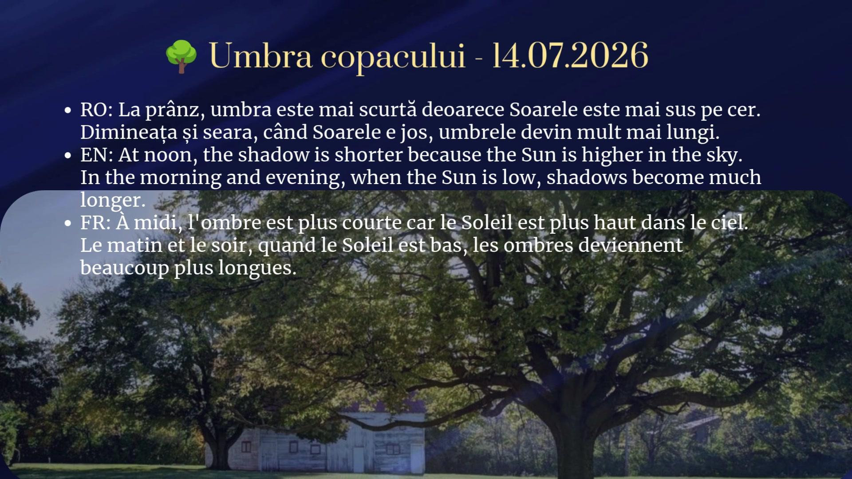

Slide 88
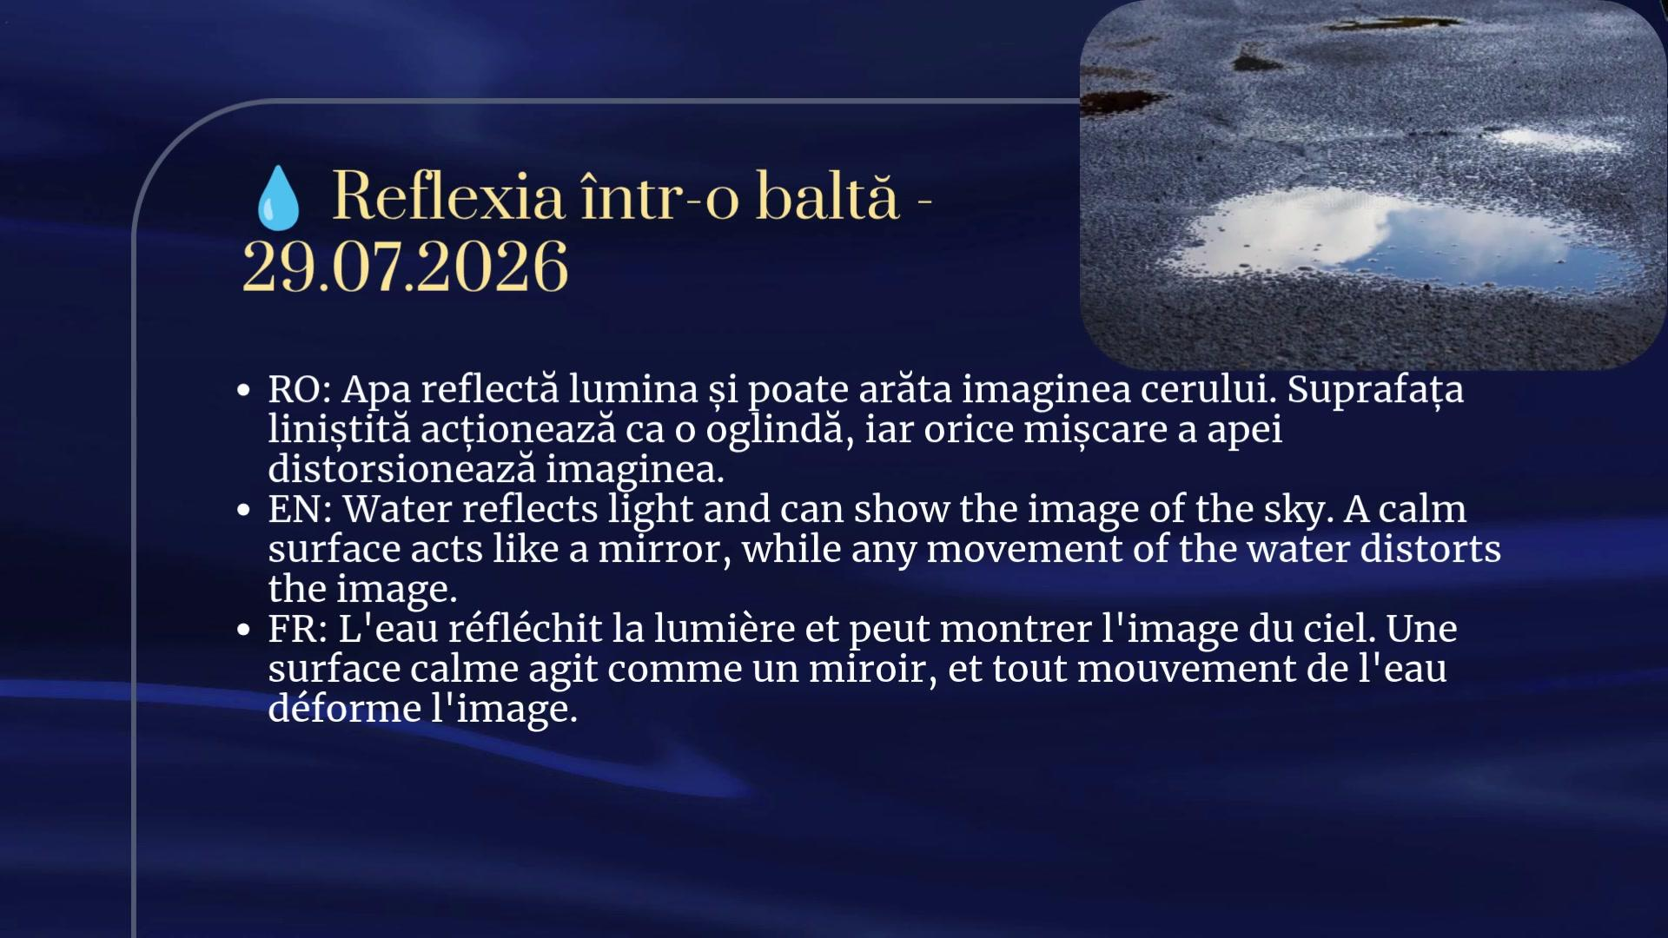

Slide 89
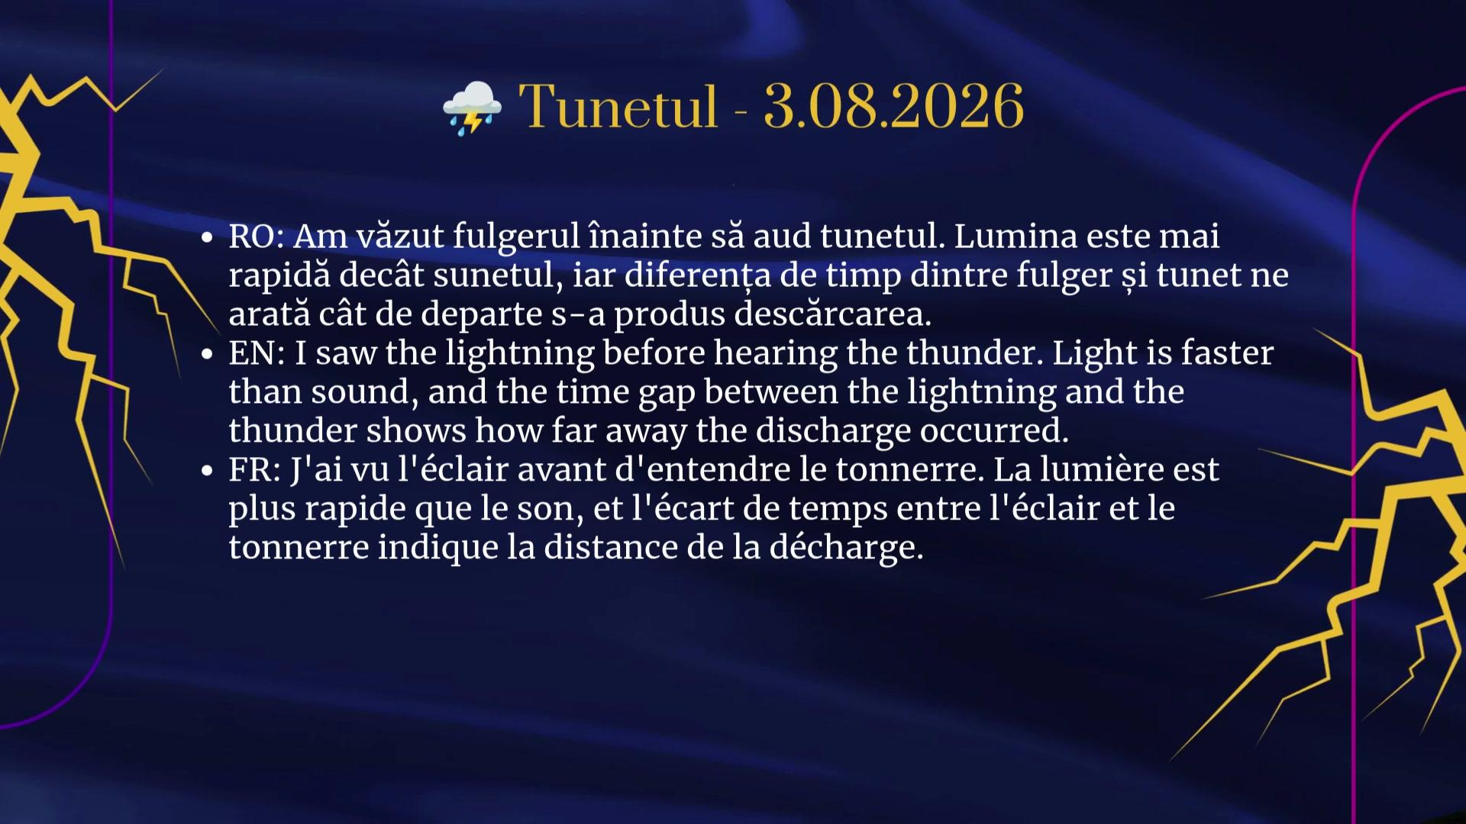

Slide 90


Slide 91


Slide 92


Slide 93


Slide 94


Slide 95


Observații despre sunete și lumini
Realizat de: Brașoveanu Raluca
Gîdioi Diana
Rînja Casia

Slide 96


Sunetele unui
eveniment din oraș
🗓️ 12 septembrie 2026
📍 Curtea Domnească, Piatra-Neamț
• Ce am observat?
Am auzit diferite sunete produse în timpul ceremoniei, precum vocile oamenilor, comenzile și zgomotele produse de participanți.
• Cum explic fenomenul?
Toate aceste surse produc vibrații care se propagă prin aer sub formă de unde sonore și ajung la urechile noastre.
• Ce mi s-a părut interesant?
Mi s-a părut interesant că, într-un singur loc, puteam auzi simultan mai multe surse de sunet.

Slide 97

The sounds of an event
in the city
• What did I observe?
I heard different sounds during the ceremony, such as people’s voices, commands and noises made by the participants.
• How do I explain the phenomenon?
All these sources produce vibrations that travel through the air as sound waves and reach our ears.
• What did I find interesting?
I found it interesting that, in one place, I could hear several sound sources at the same time.

Slide 98
Les sons d'un événement
en ville
• Qu’ai-je observé ?
J’ai entendu différents sons pendant la cérémonie, comme les voix des personnes, les commandes et les bruits produits par les participants.
• Comment expliquer le phénomène ?
Toutes ces sources produisent des vibrations qui se propagent dans l’air sous forme d’ondes sonores et arrivent jusqu’à nos oreilles.
• Qu’est-ce qui m’a semblé intéressant ?
J’ai trouvé intéressant que, dans un seul endroit, je puisse entendre plusieurs sources sonores en même temps.

Slide 99

Zgomotul bulelor
din apa minerală
🗓️ 13 septembrie 2026
📍 Piatra-Neamț
• Ce am observat?
Am observat că, după ce am deschis o sticlă de apă minerală, se auzeau mici pocnituri și un fâsâit produs de bulele care se ridicau la suprafață.
• Cum explic fenomenul?
Apa minerală conține dioxid de carbon dizolvat. Când deschidem sticla, presiunea scade, iar gazul începe să iasă din apă sub formă de bule. Mișcarea bulelor produce vibrații care ajung la urechile noastre sub formă de sunet.
• Ce mi s-a părut interesant?
Mi s-a părut interesant că niște bule atât de mici pot produce un sunet care se aude clar.

Slide 100

The sound of bubbles
in mineral water
• What did I observe?
I observed that, after I opened a bottle of sparkling water, I could hear small popping sounds and a hissing sound produced by the bubbles rising to the surface.
• How do I explain the phenomenon?
Sparkling water contains dissolved carbon dioxide. When we open the bottle, the pressure decreases, and the gas starts to escape from the water in the form of bubbles. The movement of the bubbles produces vibrations that reach our ears as sound.
• What did I find interesting?
I found it interesting that such tiny bubbles can produce a sound that can be heard clearly.

Slide 101

Le bruit des bulles
dans l'eau minérale
• Qu’ai-je observé ?
J’ai observé qu’après avoir ouvert une bouteille d’eau gazeuse, j’entendais de petits crépitements et un sifflement produits par les bulles qui remontaient à la surface.
• Comment expliquer le phénomène ?
L’eau gazeuse contient du dioxyde de carbone dissous. Lorsqu’on ouvre la bouteille, la pression diminue et le gaz commence à sortir de l’eau sous forme de bulles. Le mouvement des bulles produit des vibrations qui arrivent jusqu’à nos oreilles sous forme de son.
• Qu’est-ce qui m’a semblé intéressant ?
J’ai trouvé intéressant que de si petites bulles puissent produire un son que l’on peut entendre clairement.

Slide 102

Cerul senin și
lumina lunii
🗓️ 14 septembrie 2026
📍 Piatra-Neamț
• Ce am observat?
Seara, după ce s-a întunecat, am observat lumina lunii pe cerul aproape senin.
• Cum explic fenomenul?
Luna nu produce lumină proprie. Noi vedem lumina soarelui reflectată de suprafața ei. În seara de 17 septembrie, vremea era parțial noros la începutul serii și senină mai târziu.
• Ce mi s-a părut interesant?
Mi s-a părut interesant că, deși este noapte, luna poate lumina vizibil împrejurimile.

Slide 103

The clear sky and
the moonlight
• What did I observe?
In the evening, after it got dark, I observed the Moon shining in the almost clear sky.
• How do I explain the phenomenon?
The Moon does not produce its own light. We see sunlight reflected from its surface. On the evening of September 17, the weather was partly cloudy at the beginning of the evening and clear later.
• What did I find interesting?
I found it interesting that, even though it is nighttime, the Moon can visibly light up the surroundings.

Slide 104

Le ciel clair et
le clair de lune
• Qu’ai-je observé ?
Le soir, après la tombée de la nuit, j’ai observé la Lune qui brillait dans un ciel presque dégagé.
• Comment expliquer le phénomène ?
La Lune ne produit pas sa propre lumière. Nous voyons la lumière du Soleil réfléchie par sa surface. Le soir du 17 septembre, le temps était partiellement nuageux au début de la soirée, puis le ciel est devenu dégagé.
• Qu’est-ce qui m’a semblé intéressant ?
J’ai trouvé intéressant que, même s’il fait nuit, la Lune puisse éclairer visiblement les alentours.

Slide 105

Lumina care trece printre
crengile copacilor
🗓️ 14 septembrie 2026
📍 Piatra-Neamț
• Ce am observat?
Am observat cum lumina Soarelui trecea printre crengile și frunzele copacilor, formând mici pete luminoase pe jos.
• Cum explic fenomenul?
Lumina Soarelui se propagă în linie dreaptă. Crengile și frunzele blochează o parte din lumină, iar aceasta trece prin spațiile libere dintre ele, formând zone luminate și zone umbrite.
• Ce mi s-a părut interesant?
Mi s-a părut interesant că, deși lumina vine de la aceeași sursă, copacii pot crea pe sol un model format din multe pete de lumină și umbră.

Slide 106

The light passing through
the tree branches
• What did I observe?
I observed how sunlight passed through the branches and leaves of the trees, forming small bright spots on the ground.
• How do I explain the phenomenon?
Sunlight travels in a straight line. The branches and leaves block some of the light, while the rest passes through the gaps between them, creating areas of light and shadow.
• What did I find interesting?
I found it interesting that, although the light comes from the same source, the trees can create a pattern of many spots of light and shadow on the ground.

Slide 107

La lumière traversant
les branches de l'arbre
• Qu’ai-je observé ?
J’ai observé comment la lumière du Soleil passait entre les branches et les feuilles des arbres, formant de petites taches lumineuses sur le sol.
• Comment expliquer le phénomène ?
La lumière du Soleil se propage en ligne droite. Les branches et les feuilles bloquent une partie de la lumière, tandis que celle-ci passe à travers les espaces entre elles, formant des zones éclairées et des zones d’ombre.
• Qu’est-ce qui m’a semblé intéressant ?
J’ai trouvé intéressant que, même si la lumière vient de la même source, les arbres puissent créer sur le sol un motif composé de nombreuses taches de lumière et d’ombre.

Slide 108


Sunetul produs
de chei
🗓️ 15 septembrie 2026
📍Piatra-Neamț
• Ce am observat?
Am observat că un mănunchi de chei produce sunete metalice atunci când îl mișc, iar la o mișcare mai puternică sunetul devine mai intens.
• Cum explic fenomenul?
Cheile se lovesc și vibrează, iar vibrațiile se transmit prin aer sub formă de unde sonore.
• Ce mi s-a părut interesant?
Mi s-a părut interesant că intensitatea sunetului depinde de cât de puternic mișc cheile.

Slide 109

The sound produced
by keys
• What did I observe?
I noticed that a bunch of keys produces metallic sounds when I move it, and the sound becomes louder when I move it more strongly.
• How do I explain the phenomenon?
The keys hit each other and vibrate, and the vibrations travel through the air as sound waves.
• What did I find interesting?
I found it interesting that the intensity of the sound depends on how strongly I move the keys.

Slide 110

Le son produit
par des clés
• Qu’est-ce que j’ai observé ?
J’ai remarqué qu’un trousseau de clés produit des sons métalliques quand je le bouge et que le son devient plus fort si je le bouge davantage.
• Comment expliquer ce phénomène ?
Les clés se heurtent et vibrent, et les vibrations se propagent dans l’air sous forme d’ondes sonores.
• Qu’est-ce qui m’a semblé intéressant ?
J’ai trouvé intéressant que l’intensité du son dépende de la force avec laquelle je bouge les clés.

Slide 111


Sunetul produs de
ruperea hârtiei
🗓️ 16 septembrie 2026
📍 Piatra-Neamț
• Ce am observat?
Am observat că ruperea lentă a unei foi produce mici pocnituri, iar dacă o rup mai repede, acestea par să formeze un zgomot continuu.
• Cum explic fenomenul?
Fibrele hârtiei se rup succesiv și produc vibrații care se transmit prin aer sub formă de unde sonore.
• Ce mi s-a părut interesant?
Mi s-a părut interesant că un zgomot continuu este format din numeroase sunete foarte scurte.

Slide 112

The sound of
tearing paper
• What did I observe?
I noticed that tearing paper slowly produces small cracking sounds, while tearing it quickly creates an almost continuous noise.
• How do I explain the phenomenon?
The paper fibres break one after another and produce vibrations that travel through the air as sound waves.
• What did I find interesting?
I found it interesting that a continuous noise is made up of many very short sounds.

Slide 113

Le son produit quand on
déchire du papier
• Qu’est-ce que j’ai observé ?
J’ai remarqué qu’en déchirant lentement une feuille, j’entends de petits craquements, tandis qu’en la déchirant rapidement, le bruit semble continu.
• Comment expliquer ce phénomène ?
Les fibres du papier se cassent successivement et produisent des vibrations qui se propagent dans l’air sous forme d’ondes sonores.
• Qu’est-ce qui m’a semblé intéressant ?
J’ai trouvé intéressant qu’un bruit continu soit formé de nombreux sons très courts.

Slide 114

Reflexia luminii
pe o lingură
🗓️ 17 septembrie 2026
📍 Piatra-Neamț
• Ce am observat?
Am observat că imaginea feței mele se reflectă diferit pe partea interioară și pe cea exterioară a unei linguri.
• Cum explic fenomenul?
Suprafața lucioasă reflectă lumina, iar forma curbată a lingurii modifică direcția razelor reflectate și aspectul imaginii.
• Ce mi s-a părut interesant?
Mi s-a părut interesant că aceeași lingură poate forma imagini atât de diferite.

Slide 115

Reflection of light
on a spoon
• What did I observe?
I noticed that the reflection of my face looks different on the inner and outer sides of a spoon.
• How do I explain the phenomenon?
The shiny surface reflects light, while the curved shape of the spoon changes the direction of the reflected rays and the image.
• What did I find interesting?
I found it interesting that the same spoon can produce such different images.

Slide 116

La réflexion de la lumière
sur une cuillère
• Qu’est-ce que j’ai observé ?
J’ai remarqué que le reflet de mon visage est différent sur les deux côtés d’une cuillère.
• Comment expliquer ce phénomène ?
La surface brillante réfléchit la lumière et la forme courbée de la cuillère modifie la direction des rayons réfléchis et l’image.
• Qu’est-ce qui m’a semblé intéressant ?
J’ai trouvé intéressant que la même cuillère puisse former des images si différentes.

Slide 117

Culorile observate
pe un CD
🗓️ 18 septembrie 2026
📍 Piatra-Neamț
• Ce am observat?
Am observat că, atunci când înclin un CD în lumină, pe suprafața lui apar mai multe culori care își schimbă poziția.
• Cum explic fenomenul?
Șanțurile foarte fine ale CD-ului produc difracția și interferența luminii, separând culorile care alcătuiesc lumina albă.
• Ce mi s-a părut interesant?
Mi s-a părut interesant că lumina albă poate forma atât de multe culori pe suprafața CD-ului.

Slide 118

Colours
on a CD
• What did I observe?
I noticed that when I tilt a CD in the light, different colours appear on its surface and change position.
• How do I explain the phenomenon?
The very fine grooves on the CD cause diffraction and interference of light, separating the colours that make up white light.
• What did I find interesting?
I found it interesting that white light can produce so many colours on a CD.

Slide 119

Les couleurs
sur un CD
• Qu’est-ce que j’ai observé ?
J’ai remarqué que lorsque j’incline un CD dans la lumière, différentes couleurs apparaissent sur sa surface et changent de position.
• Comment expliquer ce phénomène ?
Les sillons très fins du CD provoquent la diffraction et l’interférence de la lumière, séparant les couleurs qui composent la lumière blanche.
• Qu’est-ce qui m’a semblé intéressant ?
J’ai trouvé intéressant que la lumière blanche puisse produire autant de couleurs
sur un CD.

Slide 120


Sunetul pașilor
pe suprafețe diferite
🗓️ 19 septembrie 2026
📍 Piatra-Neamț
• Ce am observat?
Am observat că pașii mei se aud diferit pe gresie și pe covor. Pe gresie sunetul este mai clar, iar pe covor este mult mai slab.
• Cum explic fenomenul?
Gresia reflectă mai bine undele sonore, în timp ce materialul moale al covorului absoarbe o parte din energia acestora.
• Ce mi s-a părut interesant?
Mi s-a părut interesant că aceeași mișcare poate produce sunete diferite în funcție de suprafață.

Slide 121

The sound of footsteps
on different surfaces
• What did I observe?
I noticed that my footsteps sound different on tiles and on a carpet. On tiles the sound is clearer, while on the carpet it is much quieter.
• How do I explain the phenomenon?
Tiles reflect sound waves better, while the soft material of the carpet absorbs some of their energy.
• What did I find interesting?
I found it interesting that the same movement can produce different sounds depending on the surface.

Slide 122

Le bruit des pas
sur différentes surfaces
• Qu’est-ce que j’ai observé ?
J’ai remarqué que mes pas produisent des sons différents sur le carrelage et sur un tapis. Sur le carrelage, le son est plus clair, tandis que sur le tapis il est plus faible.
• Comment expliquer ce phénomène ?
Le carrelage réfléchit mieux les ondes sonores, tandis que le matériau souple du tapis absorbe une partie de leur énergie.
• Qu’est-ce qui m’a semblé intéressant ?
J’ai trouvé intéressant que le même mouvement puisse produire des sons différents selon la surface.

Slide 123

Zumzetul
unei albine
🗓️ 20 septembrie 2026
📍 Piatra-Neamț
• Ce am observat?
Am observat că o albină care zbura în apropierea florilor producea un zumzet continuu, care devenea mai puternic atunci când se apropia de mine.
• Cum explic fenomenul?
Mișcarea rapidă a aripilor produce vibrații ale aerului, care se propagă sub formă de unde sonore.
• Ce mi s-a părut interesant?
Mi s-a părut interesant că mișcarea unor aripi atât de mici poate produce un sunet clar.

Slide 124

The buzzing
of a bee
• What did I observe?
I noticed that a bee flying near the flowers produced a continuous buzzing sound, which became louder when it came closer to me.
• How do I explain the phenomenon?
The rapid movement of the wings produces vibrations in the air, which travel as sound waves.
• What did I find interesting?
I found it interesting that such small wings can produce a clear sound.

Slide 125

Le bourdonnement
d’une abeille
• Qu’est-ce que j’ai observé ?
J’ai remarqué qu’une abeille qui volait près des fleurs produisait un bourdonnement continu, plus fort lorsqu’elle s’approchait de moi.
• Comment expliquer ce phénomène ?
Le mouvement rapide des ailes produit des vibrations dans l’air, qui se propagent sous forme d’ondes sonores.
• Qu’est-ce qui m’a semblé intéressant ?
J’ai trouvé intéressant que de si petites ailes puissent produire un son aussi clair.

Slide 126

Picăturile de apă
care strălucesc în lumină
🗓️ 21 septembrie 2026
📍 Piatra-Neamț
• Ce am observat?
Am observat că dimineața, atunci când lumina Soarelui ajunge pe picăturile de apă de pe frunze, unele dintre ele strălucesc foarte puternic.
• Cum explic fenomenul?
Lumina este reflectată și refractată la suprafața picăturilor de apă, iar în anumite direcții ajunge mai multă lumină spre ochii mei.
• Ce mi s-a părut interesant?
Mi s-a părut interesant că picăturile foarte mici pot produce reflexii atât de luminoase.

Slide 127

Water drops shining
in sunlight
• What did I observe?
I noticed that in the morning, some water drops on leaves shine very brightly when sunlight reaches them.
• How do I explain the phenomenon?
Light is reflected and refracted by the water drops, and in certain directions more light reaches my eyes.
• What did I find interesting?
I found it interesting that very small drops can produce such bright reflections.

Slide 128

Les gouttes d’eau
qui brillent au Soleil
• Qu’est-ce que j’ai observé ?
J’ai remarqué que le matin, certaines gouttes d’eau sur les feuilles brillent fortement lorsqu’elles sont éclairées par le Soleil.
• Comment expliquer ce phénomène ?
La lumière est réfléchie et réfractée par les gouttes d’eau et, dans certaines directions, davantage de lumière arrive jusqu’à mes yeux.
• Qu’est-ce qui m’a semblé intéressant ?
J’ai trouvé intéressant que de très petites gouttes puissent produire des reflets si lumineux.

Slide 129

Umbra produsă
de lumina unui felinar
🗓️ 22 septembrie 2026
📍 Piatra-Neamț
• Ce am observat?
Seara, am observat că atunci când treceam pe lângă un felinar, umbra mea își modifica lungimea și direcția.
• Cum explic fenomenul?
Lumina se propagă în linie dreaptă, iar corpul meu blochează o parte din razele luminoase, formând o umbră. Poziția acesteia se schimbă odată cu distanța față de felinar.
• Ce mi s-a părut interesant?
Mi s-a părut interesant că umbra se poate modifica foarte repede doar prin deplasarea mea.

Slide 130

The shadow produced
by a streetlight
• What did I observe?
In the evening, I noticed that when I walked past a streetlight, my shadow changed its length and direction.
• How do I explain the phenomenon?
Light travels in straight lines, and my body blocks some of the light rays, creating a shadow. Its position changes with my distance from the streetlight.
• What did I find interesting?
I found it interesting that my shadow can change very quickly just because I am moving.

Slide 131

L’ombre produite
par un lampadaire
• Qu’est-ce que j’ai observé ?
Le soir, j’ai remarqué qu’en passant près d’un lampadaire, mon ombre changeait de longueur et de direction.
• Comment expliquer ce phénomène ?
La lumière se propage en ligne droite et mon corps bloque une partie des rayons lumineux, formant une ombre. Sa position change selon ma distance par rapport au lampadaire.
• Qu’est-ce qui m’a semblé intéressant ?
J’ai trouvé intéressant que mon ombre puisse changer très rapidement simplement lorsque je me déplace.

Slide 132


Slide 133





Slide 134



Slide 135




Slide 136




Slide 137
Proiect întocmit de Andrei Irina şi Bența Sophia

Slide 138

Perioada: 16–22 septembrie 2026
Locul: Piatra Neamț, România
16 septembrie 2026 – Sunetele din parc
Locul: un parc din Piatra Neamț
Ce am observat?
În timp ce mă plimbam prin parc, am observat că se auzeau foarte multe sunete diferite. Se auzeau păsările, oameni care vorbeau, copii care se jucau, frunzele mișcate de vânt și mașinile care treceau pe strada din apropiere. Unele sunete erau mai puternice, iar altele abia se auzeau.
Cum explic fenomenul?
Sunetele sunt produse de corpuri care vibrează și se propagă printr-un mediu, în acest caz prin aer. Vibrațiile se transmit prin aer până la urechea noastră, unde sunt percepute ca sunete. Intensitatea sunetului depinde și de distanța față de sursa sonoră: cu cât ne îndepărtăm, cu atât sunetul se aude mai slab.
Ce mi s-a părut interesant?
Mi s-a părut interesant că, deși toate sunetele se auzeau în același timp, puteam să le deosebesc. De exemplu, îmi puteam da seama când auzeam o pasăre sau când trecea o mașină.

Slide 139
What did I observe?
While I was walking in the park, I noticed that there were many different sounds around me. I could hear birds, people talking, children playing, leaves moving in the wind and, sometimes, cars passing on the nearby street. Some sounds were louder, while others could barely be heard.
How can I explain the phenomenon?
Sounds are produced by objects that vibrate and they travel through a medium, in this case through the air. The vibrations travel through the air until they reach our ears, where we hear them as sounds. The intensity of a sound also depends on the distance from its source. The farther we are from the source, the quieter the sound becomes.
What did I find interesting?
I found it interesting that, even though I could hear many sounds at the same time, I could still tell them apart. For example, I could recognize when I was hearing a bird or when a car was passing by.

Slide 140
Qu’est-ce que j’ai observé ?
Pendant que je me promenais dans le parc, j’ai remarqué qu’il y avait beaucoup de sons différents autour de moi. J’ai entendu des oiseaux, des personnes qui parlaient, des enfants qui jouaient, les feuilles bougées par le vent et, parfois, des voitures qui passaient dans la rue voisine. Certains sons étaient plus forts, tandis que d’autres étaient à peine audibles.
Comment puis-je expliquer ce phénomène ?
Les sons sont produits par des objets qui vibrent et ils se propagent dans un milieu, dans ce cas, dans l’air. Les vibrations se transmettent dans l’air jusqu’à nos oreilles, où nous les percevons comme des sons. L’intensité d’un son dépend aussi de la distance par rapport à sa source. Plus nous sommes loin de la source, plus le son devient faible.
Qu’est-ce qui m’a paru intéressant ?
J’ai trouvé intéressant que, même si j’entendais plusieurs sons en même temps, je pouvais quand même les distinguer. Par exemple, je pouvais reconnaître le chant d’un oiseau ou le bruit d’une voiture.

Slide 141

17 septembrie 2026 – Umbra unui copac
Locul: în curtea casei, Piatra Neam
Ce am observat?
Am observat umbra unui copac pe asfalt și am urmărit-o în diferite momente ale zilei. Dimineața, umbra era mai lungă și se întindea într-o anumită direcție. Pe măsură ce timpul trecea, aceasta își schimba poziția și lungimea.
Cum explic fenomenul?
Lumina se propagă în linie dreaptă. Deoarece trunchiul și frunzele copacului sunt opace și nu lasă lumina să treacă prin ele, în spatele acestuia se formează o zonă mai întunecată, numită umbră. Deoarece poziția Soarelui pe cer se schimbă în timpul zilei, se schimbă și direcția și lungimea umbrei.
Ce mi s-a părut interesant?
M-a surprins faptul că umbra se poate modifica fără ca obiectul care o formează să se miște. Am realizat că poziția Soarelui poate fi observată indirect și prin schimbarea umbrelor.

Slide 142
What did I observe?
I noticed the shadow of a tree on the pavement and watched it at different times of the day. In the morning, the shadow was longer and pointed in a certain direction. As time passed, it changed its position and length.
How can I explain the phenomenon?
Light travels in a straight line. The trunk and leaves of the tree are opaque, so they do not allow light to pass through them. Because of this, a darker area called a shadow is formed behind the tree. Since the position of the Sun in the sky changes during the day, the direction and length of the shadow also change.
What did I find interesting?
I was surprised that the shadow can change even though the object creating it does not move. I realized that we can also observe the position of the Sun indirectly by looking at how shadows change.

Slide 143
Qu’est-ce que j’ai observé ?
J’ai remarqué l’ombre d’un arbre sur le sol et je l’ai observée à différents moments de la journée. Le matin, l’ombre était plus longue et se trouvait dans une certaine direction. Au fur et à mesure que le temps passait, elle changeait de position et de longueur.
Comment puis-je expliquer ce phénomène ?
La lumière se propage en ligne droite. Le tronc et les feuilles de l’arbre sont opaques et ne laissent donc pas passer la lumière. Une zone plus sombre se forme alors derrière l’arbre : c’est l’ombre. Comme la position du Soleil dans le ciel change pendant la journée, la direction et la longueur de l’ombre changent aussi.
Qu’est-ce qui m’a paru intéressant ?
J’ai été surprise de voir que l’ombre pouvait changer même si l’arbre ne bougeait pas. J’ai compris que l’on peut observer indirectement la position du Soleil grâce aux changements des ombres.

Slide 144

18 septembrie 2026 – Zgomotele orașului
Locul: o stradă mai circulată din Piatra Neamț
Ce am observat?
În timp ce mergeam pe o stradă mai aglomerată, am observat că se auzeau multe sunete în același timp. Se auzeau motoarele mașinilor, claxoane, oameni care vorbeau, pași și alte zgomote produse de activitățile din jur. Într-un loc mai liniștit, diferența era destul de mare.
Cum explic fenomenul?
Fiecare sursă sonoră produce vibrații care se propagă prin aer sub formă de unde sonore. Când există mai multe surse sonore, undele ajung la urechile noastre și auzim mai multe sunete în același timp. Pe măsură ce ne îndepărtăm de o sursă, intensitatea sunetului perceput scade.
Ce mi s-a părut interesant?
Mi s-a părut interesant cât de mult se poate schimba atmosfera într-o distanță destul de mică. Când am intrat într-o zonă mai liniștită, zgomotul traficului s-a auzit mult mai slab.

Slide 145
What did I observe?
While I was walking on a busy street, I noticed that many sounds could be heard at the same time. I could hear car engines, horns, people talking, footsteps and other noises from the activities around me. In a quieter area, the difference was quite noticeable.
How can I explain the phenomenon?
Each sound source produces vibrations that travel through the air as sound waves. When there are several sound sources, the waves reach our ears and we hear several sounds at the same time. As we move farther away from a sound source, the intensity of the sound we hear becomes lower.
What did I find interesting?
I found it interesting how much the atmosphere can change over a relatively short distance. When I moved away from the busy area, the traffic noise became much quieter.

Slide 146
Qu’est-ce que j’ai observé ?
En marchant dans une rue assez fréquentée, j’ai remarqué que beaucoup de sons se faisaient entendre en même temps. J’ai entendu les moteurs des voitures, les klaxons, les personnes qui parlaient, les pas et d’autres bruits provenant des activités autour de moi. Dans un endroit plus calme, la différence était assez grande.
Comment puis-je expliquer ce phénomène ?
Chaque source sonore produit des vibrations qui se propagent dans l’air sous forme d’ondes sonores. Lorsqu’il y a plusieurs sources sonores, les ondes arrivent à nos oreilles et nous entendons plusieurs sons en même temps. Plus nous nous éloignons d’une source sonore, plus l’intensité du son diminue.
Qu’est-ce qui m’a paru intéressant ?
J’ai trouvé intéressant de voir à quel point l’ambiance peut changer sur une distance assez courte. Quand je me suis éloignée de la rue fréquentée, les bruits de la circulation sont devenus beaucoup plus faibles.

Slide 147

19 septembrie 2026 – Reflexia luminii într-o oglindă
Locul: acasă, Piatra Neamț
Ce am observat?
M-am uitat într-o oglindă și am observat că pot vedea imaginea mea și a obiectelor aflate în fața ei. Am observat că atunci când mă deplasam sau schimbam unghiul din care priveam oglinda, se schimba și poziția din care vedeam imaginea.
Cum explic fenomenul?
Lumina provenită de la obiecte ajunge la suprafața oglinzii și este reflectată. O parte din lumina reflectată ajunge în ochii noștri, iar noi putem vedea astfel imaginea obiectului. Acesta este fenomenul de reflexie a luminii.
Ce mi s-a părut interesant?
Mi s-a părut interesant că putem vedea într-o oglindă obiecte care nu se află direct în direcția în care privim. Înainte nu mă gândeam prea mult la faptul că pentru a vedea imaginea este nevoie ca lumina să ajungă mai întâi la oglindă.

Slide 148
What did I observe?
I looked into a mirror and noticed that I could see my image and the images of objects in front of it. I also noticed that when I moved or changed the angle from which I looked at the mirror, the position from which I could see the image changed too.
How can I explain the phenomenon?
Light coming from objects reaches the surface of the mirror and is reflected. Some of the reflected light reaches our eyes, so we can see the image of the object. This phenomenon is called the reflection of light.
What did I find interesting?
I found it interesting that we can see objects in a mirror even though they are not actually behind it. Before this, I did not think much about the fact that light has to reach the mirror first in order for us to see the image.

Slide 149
Qu’est-ce que j’ai observé ?
J’ai regardé dans un miroir et j’ai remarqué que je pouvais voir mon image ainsi que celle des objets placés devant le miroir. J’ai aussi remarqué que lorsque je bougeais ou que je changeais l’angle sous lequel je regardais le miroir, la position à partir de laquelle je voyais l’image changeait également.
Comment puis-je expliquer ce phénomène ?
La lumière provenant des objets arrive sur la surface du miroir et se réfléchit. Une partie de la lumière réfléchie arrive jusqu’à nos yeux, ce qui nous permet de voir l’image de l’objet. Ce phénomène s’appelle la réflexion de la lumière.
Qu’est-ce qui m’a paru intéressant ?
J’ai trouvé intéressant que nous puissions voir des objets dans un miroir même s’ils ne sont pas réellement derrière celui-ci. Avant, je ne pensais pas beaucoup au fait que la lumière devait d’abord atteindre le miroir pour que nous puissions voir l’image.

Slide 150

20 septembrie 2026 – Vibrațiile și producerea sunetului
Locul: acasă, Piatra Neamț
Ce am observat?
Am lovit ușor un obiect metalic și am auzit imediat un sunet. După lovire, obiectul a vibrat pentru puțin timp, iar sunetul s-a auzit atât timp cât vibrațiile au continuat. După ce obiectul s-a oprit din vibrație, nu s-a mai auzit sunetul.
Cum explic fenomenul?
Sunetul este produs de vibrația unui corp. Când obiectul metalic a fost lovit, el a început să vibreze și a făcut aerul din jur să vibreze. Aceste vibrații s-au propagat prin aer sub formă de unde sonore și au ajuns la urechea mea.
Ce mi s-a părut interesant?
Mi s-a părut interesant că vibrațiile obiectului nu erau foarte ușor de observat cu ochiul liber, dar efectul lor putea fi auzit. Astfel am înțeles mai bine legătura dintre vibrație și sunet.

Slide 151
What did I observe?
I gently hit a metal object and immediately heard a sound. After I hit it, the object vibrated for a short time. The sound could be heard while the vibrations continued. When the object stopped vibrating, the sound also stopped.
How can I explain the phenomenon?
Sound is produced by the vibration of an object. When the metal object was hit, it started to vibrate and made the air around it vibrate as well. These vibrations travelled through the air as sound waves and reached my ear.
What did I find interesting?
I found by it interesting that the vibrations of the object were not very easy to see with the naked eye, but their effect could be heard. This helped me understand the connection between vibrations and sound better.

Slide 152
Qu’est-ce que j’ai observé ?
J’ai frappé doucement un objet métallique et j’ai immédiatement entendu un son. Après le choc, l’objet a vibré pendant quelques secondes. Le son était audible pendant que les vibrations continuaient. Lorsque l’objet a arrêté de vibrer, le son s’est également arrêté.
Comment puis-je expliquer ce phénomène ?
Le son est produit par la vibration d’un objet. Lorsque l’objet métallique a été frappé, il a commencé à vibrer et a fait vibrer l’air autour de lui. Ces vibrations se sont propagées dans l’air sous forme d’ondes sonores et sont arrivées jusqu’à mon oreille.
Qu’est-ce qui m’a paru intéressant ?
J’ai trouvé intéressant que les vibrations de l’objet ne soient pas très faciles à voir à l’œil nu, mais que leurs effets puissent être entendus. Cela m’a aidée à mieux comprendre le lien entre les vibrations et le son.

Slide 153

21 septembrie 2026 – Lumina Soarelui prin geam
Locul: acasă, Piatra Neamț
Ce am observat?
În timpul zilei, lumina Soarelui a intrat prin geamul camerei și a luminat podeaua și o parte din mobilier. În anumite momente, am observat și reflexii pe suprafața geamului. Dacă priveam dintr-un anumit unghi, puteam vedea foarte slab și obiecte din cameră reflectate în geam.
Cum explic fenomenul?
Sticla este un material transparent, ceea ce permite trecerea unei mari părți din lumina vizibilă. Totuși, o parte din lumină se reflectă atunci când ajunge la suprafața geamului. De aceea, geamul poate avea în același timp rolul de a permite trecerea luminii și de a produce o reflexie.
Ce mi s-a părut interesant?
M-a surprins faptul că geamul nu lasă pur și simplu toată lumina să treacă. O parte din ea este reflectată și acest lucru poate fi observat mai ușor dacă ne uităm dintr-un anumit unghi.

Slide 154
What did I observe?
During the day, sunlight came through the window and illuminated the floor and part of the furniture. At certain moments, I also noticed reflections on the surface of the window. If I looked from a certain angle, I could slightly see some objects from the room reflected in the glass.
How can I explain the phenomenon?
Glass is a transparent material, so most visible light can pass through it. However, some of the light is reflected when it reaches the surface of the glass. This is why a window can allow light to pass through and, at the same time, produce a reflection.
What did I find interesting?
I was surprised that the window does not simply allow all the light to pass through. Some of the light is reflected, and this can be noticed more easily when we look at the window from a certain angle.

Slide 155
Qu’est-ce que j’ai observé ?
Pendant la journée, la lumière du Soleil est entrée par la fenêtre et a éclairé le sol et une partie des meubles. À certains moments, j’ai aussi remarqué des reflets sur la surface de la fenêtre. Si je regardais sous un certain angle, je pouvais voir légèrement certains objets de la pièce se refléter dans la vitre.
Comment puis-je expliquer ce phénomène ?
Le verre est un matériau transparent, ce qui permet à une grande partie de la lumière visible de le traverser. Cependant, une partie de la lumière se réfléchit lorsqu’elle arrive sur la surface du verre. C’est pourquoi une fenêtre peut laisser passer la lumière tout en produisant aussi un reflet.
Qu’est-ce qui m’a paru intéressant ?
J’ai été surprise de constater que la fenêtre ne laisse pas simplement toute la lumière passer. Une partie de la lumière est réfléchie, ce que l’on peut mieux observer en regardant la fenêtre sous un certain angle.

Slide 156

22 septembrie 2026 – Reflexia sunetului
Locul: lângă o clădire din Piatra Neamț
Ce am observat?
În apropierea unei clădiri am observat că un sunet mai puternic se putea auzi foarte puțin și după ce fusese produs. Am avut impresia că sunetul se întoarce de la suprafața clădirii. Fenomenul era mai ușor de observat atunci când eram orientată spre suprafața mare și tare a clădirii.
Cum explic fenomenul?
Fenomenul se poate explica prin reflexia undelor sonore. Atunci când undele sonore întâlnesc o suprafață tare, o parte dintre ele se reflectă și se întorc în direcția din care au venit. Dacă distanța este suficient de mare, putem percepe sunetul reflectat ca ecou. Suprafețele mari și tari reflectă sunetul mai bine decât suprafețele moi.
Ce mi s-a părut interesant?
Mi s-a părut interesant că, la fel ca lumina, și sunetul poate fi reflectat. Nu mă gândeam înainte că un fenomen pe care îl asociam mai mult cu munții sau peșterile poate fi observat și în apropierea clădirilor.

Slide 157
What did I observe?
Near a building, I noticed that a louder sound could still be heard very slightly after it had been produced. It seemed as if the sound was coming back from the surface of the building. The phenomenon was easier to notice when I was facing the large, hard surface of the building.
How can I explain the phenomenon?
This phenomenon can be explained by the reflection of sound waves. When sound waves meet a hard surface, some of them are reflected and travel back in the direction they came from. If the distance is large enough, we can hear the reflected sound as an echo. Large and hard surfaces reflect sound better than soft surfaces.
What did I find interesting?
I found it interesting that, just like light, sound can also be reflected. Before, I mostly associated this phenomenon with mountains or caves, but I realized that it can also be noticed near buildings.

Slide 158
Qu’est-ce que j’ai observé ?
Près d’un bâtiment, j’ai remarqué qu’un son assez fort pouvait encore être entendu très légèrement après avoir été produit. J’ai eu l’impression que le son revenait de la surface du bâtiment. Le phénomène était plus facile à remarquer lorsque je me trouvais face à la grande surface dure du bâtiment.
Comment puis-je expliquer ce phénomène ?
Ce phénomène peut être expliqué par la réflexion des ondes sonores. Lorsque les ondes sonores rencontrent une surface dure, une partie d’entre elles se réfléchit et revient dans la direction d’où elle vient. Si la distance est assez grande, nous pouvons entendre le son réfléchi sous forme d’écho. Les grandes surfaces dures réfléchissent mieux le son que les surfaces molles.
Qu’est-ce qui m’a paru intéressant ?
J’ai trouvé intéressant que, comme la lumière, le son puisse aussi être réfléchi. Avant, j’associais surtout ce phénomène aux montagnes ou aux grottes, mais j’ai compris qu’on peut aussi l’observer près des bâtiments.

Slide 159






Sunetele naturii
Presented by:
Bejan Denisa, Bunghez Ana, Munteanu Ana-Miryam

Slide 160






11 septembrie 2026
SUNETELE NATURII – CÂNTECUL PĂSĂRILOR 🐦
Sunet ales: Cântecul păsărilor
Un sunet din natură pe care îl putem auzi atât în natură, cât și în oraș este cântecul păsărilor. Îl putem auzi dimineața, în parcuri, în grădini sau chiar lângă blocuri.
Ce am observat?
Am observat că păsările nu cântă toate la fel. Unele au sunete mai scurte și mai rapide, în timp ce altele au cântece mai lungi și mai melodioase. De asemenea, dimineața se aud mai multe păsări decât în timpul zilei, mai ales în locurile cu copaci și verdeață.
Ce mi s-a părut interesant?
Mi s-a părut interesant faptul că, deși suntem într-un oraș în care se aud mașini, oameni și alte zgomote, cântecul păsărilor poate fi observat dacă suntem atenți. Acest sunet face ca mediul urban să pară mai liniștit și mai apropiat de natură.
Concluzie
Cântecul păsărilor este un sunet simplu, dar plăcut, care ne amintește că natura este prezentă chiar și în oraș. Pentru mine, cel mai interesant este că putem descoperi astfel de sunete doar oprindu-ne puțin și ascultând cu atenție.

Slide 161



12 septembrie 2026
LE BRUIT DES VAGUES 🌊
Son choisi : les vagues
Le bruit des vagues est un son très connu de la nature. On peut l’entendre au bord de la mer, mais aussi dans certaines vidéos ou enregistrements. Les vagues produisent un bruit régulier lorsqu’elles arrivent sur la plage.
Qu’est-ce que j’ai observé ?
J’ai observé que le bruit change selon la taille des vagues. Quand les vagues sont petites, le son est doux et calme. Quand elles sont plus grandes, le bruit devient plus fort. Le son est aussi différent lorsqu’elles frappent les rochers ou lorsqu’elles arrivent sur le sable.
Qu’est-ce qui m’a semblé intéressant ?
J’ai trouvé intéressant que le même phénomène naturel puisse produire des sons différents. Le bruit des vagues peut aussi créer une atmosphère calme et nous faire penser aux vacances et à la mer.
Conclusion : Le bruit des vagues est un son naturel agréable et relaxant.

Slide 162



13 septembrie
THE SOUND OF THUNDER ⛈️
Sound chosen: thunder
Thunder is one of the loudest sounds in nature. We can hear it during a storm, both in cities and in the countryside. Sometimes it is very loud, while other times it sounds more distant.
What did I observe?
I observed that thunder usually comes after lightning. The sound can be short and strong or long and deep. The closer the storm is, the louder the thunder can sound. It can also echo between buildings or in the mountains.
What did I find interesting?
I found it interesting that we can sometimes see lightning first and hear thunder a few seconds later. This happens because light travels faster than sound.
Conclusion: Thunder is a powerful natural sound that makes us notice the strength of a storm.

Slide 163


14 septembrie 2026
SUNETUL PLOII 🌧️
Sunet ales: ploaia
Ploaia este unul dintre cele mai ușor de recunoscut sunete din natură. O putem auzi atât la țară, în păduri și grădini, cât și în oraș, atunci când picăturile lovesc trotuarele, geamurile sau acoperișurile caselor.
Ce am observat?
Am observat că sunetul ploii diferă în funcție de locul în care cad picăturile. Pe geam se aude ca o serie de mici lovituri, în timp ce pe frunzele copacilor sunetul este mai moale. Atunci când plouă foarte tare, toate aceste sunete se combină și devin mai puternice.
Ce mi s-a părut interesant?
Mi s-a părut interesant faptul că ploaia poate schimba atmosfera unui loc. În timp ce afară este zgomot și agitație, sunetul ploii poate crea o senzație de liniște și calm.
Concluzie: Sunetul ploii este un sunet simplu, dar plăcut, care ne ajută să observăm mai bine natura din jurul nostru.

Slide 164


15 septembrie
LE BRUIT D’UNE RIVIÈRE 🏞️
Son choisi : le bruit d’une rivière
Le bruit d’une rivière est un son naturel que l’on peut entendre dans les montagnes, les forêts ou à la campagne. L’eau produit un son continu lorsqu’elle coule et rencontre des pierres ou des branches.
Qu’est-ce que j’ai observé ?
J’ai observé que le bruit d’une rivière change selon la vitesse de l’eau. Lorsque l’eau coule doucement, le son est calme et léger. Lorsque la rivière est plus rapide, le bruit devient plus fort. Les pierres peuvent également modifier le son de l’eau.
Qu’est-ce qui m’a semblé intéressant ?
J’ai trouvé intéressant que chaque rivière puisse avoir un son un peu différent. Le bruit de l’eau est aussi très agréable à écouter et peut donner une impression de tranquillité.
Conclusion : Le bruit d’une rivière est un son naturel qui crée une atmosphère calme et agréable.

Slide 165




16 septembrie 2026
THE SOUND OF LEAVES 🍂
Sound chosen: leaves moving in the wind
Leaves make a soft and natural sound when the wind moves them. We can hear this sound in forests, parks, gardens and even on streets with many trees.
What did I observe?
I observed that the sound of leaves changes with the wind. When the wind is weak, the leaves make a quiet and soft sound. When the wind becomes stronger, the sound is louder and faster. Dry leaves can also make a different sound when they move on the ground.
What did I find interesting?
I found it interesting that something as simple as leaves can create such a pleasant sound. Even in a busy city, this sound can make a place feel more connected to nature.
Conclusion: The sound of leaves is simple, peaceful and easy to notice if we listen carefully.

Slide 166




17 septembrie
SUNETUL VÂNTULUI 🍃
Sunet ales: vântul
Vântul este un fenomen al naturii pe care îl putem auzi aproape oriunde. În oraș îl putem auzi printre clădiri și copaci, iar în natură, mai ales în păduri sau pe câmpuri.
Ce am observat?
Am observat că vântul nu are mereu același sunet. Atunci când este slab, se aude ușor printre frunzele copacilor. Când este mai puternic, poate produce un șuierat și poate face crengile și frunzele să se miște mai intens.
Ce mi s-a părut interesant?
Mi s-a părut interesant faptul că nu putem vedea vântul, dar putem să-i observăm foarte ușor efectele și să-i auzim sunetul. De asemenea, sunetul vântului poate fi diferit de la un loc la altul.
Concluzie: Vântul este un sunet natural care ne arată că natura este prezentă chiar și în oraș.

Slide 167



LE CHANT DU GRILLON 🦗
Son choisi : le chant du grillon
Le grillon est un petit insecte que l’on peut trouver dans les jardins, les parcs et à la campagne. Il est surtout connu pour le son qu’il produit, particulièrement le soir et pendant la nuit.
Qu’est-ce que j’ai observé ?
J’ai observé que le chant du grillon est répétitif et assez facile à reconnaître. Plusieurs grillons peuvent chanter en même temps, ce qui crée une sorte de musique naturelle. On peut parfois les entendre même lorsqu’on ne les voit pas.
Qu’est-ce qui m’a semblé intéressant ?
J’ai trouvé intéressant qu’un insecte aussi petit puisse produire un son que l’on peut entendre à une certaine distance. Le chant des grillons me fait penser aux soirées chaudes d’été et aux endroits tranquilles.
Conclusion : Le chant du grillon est un petit son naturel qui donne une atmosphère particulière aux soirées d’été.
18 septembrie

Slide 168

19 septembrie
THE SOUND OF FROGS 🐸
Sound chosen: frogs croaking
Frogs are animals that often live near ponds, lakes, rivers and other places with water. Their croaking is a characteristic sound that we can hear especially in the evening and at night.
What did I observe?
I observed that frogs do not all make exactly the same sound. When several frogs croak at the same time, their sounds can create a kind of natural chorus. They can sometimes be heard from quite far away, even when we cannot see them.
What did I find interesting?
I found it interesting that frogs can communicate using these sounds. Their croaking is also strongly connected with places where there is water and vegetation.
Conclusion: The sound of frogs is a characteristic sound of nature and reminds us of quiet evenings near water.

Slide 169

Sunetele și luminile verii
The sounds and lights of summer
Les sons et les lumières de l'été
Perioada 11-17 septembrie
Realizat de Gătej Raffaella Elena, Nicorescu Daria Maria și Țărnă Otilia Macrina

Slide 170

Sunetul valurilor
-română-
Data și locul: 15 septembrie, ora 18:00 – Pe plajă.
2. Ce am observat? Sunetul continuu, relaxant și ritmic produs de valurile care se sparg la țărm.
3. Explicația fizică: Sunetul valurilor este rezultatul impactului dintre apă, nisip și aer. Când valul se sparge, el captează bule de aer sub apă. Aceste bule oscilează și se sparg rapid, creând mii de mici vibrații în aer care se însumează într-un sunet complex de tip „zgomot alb” (o suprapunere de frecvențe sonore diferite).
4. Ce mi s-a părut surprinzător: Este interesant cum mișcarea apei se transformă aproape integral în energie sonoră și cum densitatea aerului umed de la mal influențează modul în care percepem liniștea din fundal.

Slide 171

The Sound of Waves
2. What did I observe? The continuous, relaxing, and rhythmic sound produced by waves breaking on the shore.
3. The physical explanation: The sound of the waves results from the impact between water, sand, and air. As a wave breaks, it traps air bubbles underwater. These bubbles oscillate and burst rapidly, creating thousands of tiny vibrations in the air that combine to form a complex "white noise" sound (a superposition of various sound frequencies).
4. What I found surprising: It is interesting how the movement of the water transforms almost entirely into sound energy and how the density of the humid air at the shore influences our perception of the background quiet.

Slide 172

Le son des vagues
Date et lieu : 15 septembre, 18 h – Sur la plage.
2. Qu'ai-je observé ? Le son continu, apaisant et rythmé produit par les vagues qui se brisent sur le rivage.
3. Explication physique : Le bruit des vagues résulte de l'impact entre l'eau, le sable et l'air. Lorsqu'une vague déferle, elle emprisonne des bulles d'air sous l'eau. Ces bulles oscillent et éclatent rapidement, générant des milliers de minuscules vibrations dans l'air qui se combinent pour former un « bruit blanc » complexe (une superposition de différentes fréquences sonores).
4. Ce qui m'a surpris : Il est intéressant de constater comment le mouvement de l'eau se transforme presque entièrement en énergie sonore et comment la densité de l'air humide au bord de l'eau influence notre perception du calme ambiant.

Slide 173
Cântecul greierilor - română-
Data și locul: 12 septembrie, ora 21:00 –-În grădina casei
2. Ce am observat? Pe măsură ce s-a înserat și s-a făcut liniște, am auzit cântecul intens și ritmic al greierilor din apropiere.
3. Explicația fizică: Sunetul este o undă mecanică produsă de vibrația unui corp. Greierii nu folosesc vocea, ci un mecanism numit stridulație: ei își freacă aripile posterioare una de alta. Această frecare pune în vibrație aerul din jur, generând undele sonore care se propagă până la urechea noastră.
4. Ce mi s-a părut interesant: Mi s-a părut surprinzător cât de puternic este sunetul raportat la dimensiunea mică a insectei și cum frecvența țârâitului pare să crească atunci când temperatura aerului este mai ridicată.

Slide 174
The Song of Crickets
Date and location: September 12, 9:00 PM – In the garden.
2. What did I observe? As dusk fell and it grew quiet, I heard the intense, rhythmic song of nearby crickets.
3. Physical explanation: Sound is a mechanical wave produced by the vibration of an object. Crickets do not use their voices; instead, they employ a mechanism called stridulation, where they rub their hind wings against each other. This friction causes the surrounding air to vibrate, generating sound waves that travel to our ears.
4. What I found interesting: I was surprised by how loud the sound is relative to the insect's small size, and how the frequency of the chirping seems to increase when the air temperature is higher.

Slide 175
Le chant des grillons
Date et lieu : 12 septembre, 21 h 00 – Dans le jardin.
2. Qu'ai-je observé ? À la tombée de la nuit, alors que le calme s'installait, j'ai entendu le chant intense et rythmé de grillons à proximité.
3. Explication physique : Le son est une onde mécanique produite par la vibration d'un objet. Les grillons n'utilisent pas leur voix ; ils ont recours à un mécanisme appelé stridulation, qui consiste à frotter leurs ailes postérieures l'une contre l'autre. Ce frottement fait vibrer l'air environnant, générant ainsi des ondes sonores qui parviennent jusqu'à nos oreilles.
4. Ce que j'ai trouvé intéressant : J'ai été surpris par la puissance du son par rapport à la petite taille de l'insecte, ainsi que par le fait que la fréquence du chant semble augmenter lorsque la température de l'air s'élève.

Slide 176
Ecoul
-română-
Data și locul: 13 septembrie, ora 14:30 – La munte, lângă un perete de stâncă.
2. Ce am observat? Am strigat și am auzit din nou propriul strigăt după o secundă.
3. Explicația fizică: Reflexia sunetului. Unda sonoră se lovește de perete și se întoarce , la o distanță de minim 17m.
4. Ce mi s-a părut interesant: Că pot afla distanța până la stâncă doar numărând secundele până când aud sunetul înapoi.

Slide 177

The Echo
Date and location: September 13, 2:30 PM – In the mountains, near a rock face.
2. What did I observe? I shouted and heard my own shout again after one second.
3. Physical explanation: Sound reflection. The sound wave hits the wall and bounces back (at a minimum distance of 17 meters).
4. What I found interesting: That I can determine the distance to the rock face simply by counting the seconds until I hear the sound return

Slide 178

Date et lieu : 13 septembre, 14 h 30 – En montagne, près d'une paroi rocheuse.
2. Ce que j'ai observé : J'ai crié et j'ai entendu mon propre cri une seconde plus tard.
3. Explication physique : La réflexion du son. L'onde sonore frappe la paroi et rebondit (à une distance minimale de 17 mètres).
4. Ce que j'ai trouvé intéressant : Le fait de pouvoir déterminer la distance jusqu'à la paroi rocheuse simplement en comptant les secondes jusqu'à ce que j'entende le son revenir
L’écho

Slide 179
Culorile cerului la apus -română-
Data și locul: 14 septembrie, ora 19:15 – La fereastră
2. Ce am observat? Cerul de la orizont și-a schimbat culoarea din albastru în nuanțe intense de portocaliu, roșu și roz în timpul apusului.
3. Explicația fizică: Fenomenul se datorează împrăștierii luminii (împrăștierea Rayleigh). Lumina Soarelui este compusă din toate culorile curcubeului. La apus, razele solare parcurg un strat mult mai gros de atmosferă pentru a ajunge la ochii noștri. Lumina albastră (cu lungime de undă mică) este împrăștiată în toate direcțiile și se pierde, în timp ce lumina roșie și portocalie (cu lungime de undă mare) reușește să treacă prin atmosferă fără a fi împrăștiată la fel de mult.
4. Ce mi s-a părut interesant: Mi s-a părut surprinzător faptul că soarele pare roșu nu pentru că își schimbă temperatura, ci pur și simplu din cauza atmosferei Pământului care acționează ca un filtru.

Slide 180
Sunset Colors
Date and location: September 14, 7:15 PM – At the window / on a hill.
2. What did I observe? The sky at the horizon changed color from blue to intense shades of orange, red, and pink during sunset.
3. Physical explanation: The phenomenon is due to light scattering (Rayleigh scattering). Sunlight is composed of all the colors of the rainbow. At sunset, the sun's rays travel through a much thicker layer of the atmosphere to reach our eyes. Blue light (with a short wavelength) is scattered in all directions and lost, while red and orange light (with a long wavelength) manages to pass through the atmosphere without being scattered as much.
4. What I found interesting: I found it surprising that the sun appears red not because its temperature changes, but simply because Earth's atmosphere acts as a filter.

Slide 181
Les couleurs du coucher de soleil
Date et lieu : 14 septembre, 19 h 15 – À la fenêtre / sur une colline.
2. Qu'ai-je observé ? Au coucher du soleil, la couleur du ciel à l'horizon a viré du bleu à des nuances intenses d'orange, de rouge et de rose.
3. Explication physique : Ce phénomène est dû à la diffusion de la lumière (diffusion de Rayleigh). La lumière solaire est composée de toutes les couleurs de l'arc-en-ciel. Au coucher du soleil, les rayons solaires traversent une couche d'atmosphère beaucoup plus épaisse pour atteindre nos yeux. La lumière bleue (à courte longueur d'onde) est diffusée dans toutes les directions et se perd, tandis que la lumière rouge et orange (à longue longueur d'onde) parvient à traverser l'atmosphère sans être autant diffusée.
4. Ce que j'ai trouvé intéressant : J'ai trouvé surprenant que le soleil paraisse rouge non pas parce que sa température change, mais simplement parce que l'atmosphère terrestre agit comme un filtre.

Slide 182
Data și locul: 15 septembrie, ora 11:00 – Pe malul unui lac / lângă o piscină.
2. Ce am observat? Când apa era complet liniștită, clădirile și copacii de pe mal se vedeau clar răsturnate pe suprafața apei, ca într-o oglindă. Când a suflat vântul, imaginea s-a deformat și a dispărut.
3. Explicația fizică: Fenomenul este reflexia luminii. Când suprafața apei este netedă, avem de-a face cu o reflexie regulată (sticloasă), unde unghiul de incidență este egal cu unghiul de reflexie (i = r), formând o imagine clară. Când apar valuri, suprafața devine neregulată și are loc o reflexie difuză, razele reflectându-se în toate direcțiile, ceea ce distruge imaginea clară.
4. Ce mi s-a părut interesant: Cât de rapid se poate schimba tipul de reflexie de la una perfectă la una difuză doar la o mică adiere de vânt.
Reflexia luminii în apă
-română-

Slide 183

Reflection of Light on Water
Date and location: September 15, 11:00 AM – By a lake / near a swimming pool.
2. What did I observe? When the water was completely still, the buildings and trees on the shore were clearly visible, inverted on the water's surface like in a mirror. When the wind blew, the image became distorted and vanished.
3. Physical explanation: The phenomenon is the reflection of light. When the water surface is smooth, specular (mirror-like) reflection occurs, where the angle of incidence equals the angle of reflection (i = r), forming a clear image. When waves appear, the surface becomes irregular and diffuse reflection takes place; the light rays scatter in all directions, destroying the clear image.
4. What I found interesting: How quickly the type of reflection can shift from perfect to diffuse with just a slight breeze.

Slide 184

Date et lieu : 15 septembre, 11 h 00 – Au bord d'un lac / près d'une piscine.
2. Que ai-je observé ? Lorsque l'eau était parfaitement calme, les bâtiments et les arbres situés sur la rive étaient nettement visibles, inversés à la surface de l'eau comme dans un miroir. Lorsque le vent soufflait, l'image se déformait et disparaissait.
3. Explication physique : Ce phénomène est la réflexion de la lumière. Lorsque la surface de l'eau est lisse, il se produit une réflexion spéculaire (semblable à celle d'un miroir), où l'angle d'incidence est égal à l'angle de réflexion (i = r), formant une image nette. Lorsque des vagues apparaissent, la surface devient irrégulière et une réflexion diffuse se produit ; les rayons lumineux se dispersent dans toutes les directions, faisant disparaître l'image nette.
4. Ce que j'ai trouvé intéressant : La rapidité avec laquelle le type de réflexion peut passer de spéculaire (parfaite) à diffuse sous l'effet d'une simple brise.
La réflexion de la lumière sur l’eau

Slide 185
Umbrele de-a lungul zilei
Data și locul: 16 septembrie, ora 18:00 – Pe plajă.
2. Ce am observat? Sunetul continuu, relaxant și ritmic produs de valurile care se sparg la țărm.
3. Explicația fizică: Sunetul valurilor este rezultatul impactului dintre apă, nisip și aer. Când valul se sparge, el captează bule de aer sub apă. Aceste bule oscilează și se sparg rapid, creând mii de mici vibrații în aer care se însumează într-un sunet complex de tip „zgomot alb” (o suprapunere de frecvențe sonore diferite).
4. Ce mi s-a părut surprinzător: Este interesant cum mișcarea apei se transformă aproape integral în energie sonoră și cum densitatea aerului umed de la mal influențează modul în care percepem liniștea din fundal.

Slide 186
Shadows Throughout the Day
Date and location: September 16, 6:00 PM – On the beach.
2. What did I observe? The continuous, relaxing, and rhythmic sound produced by waves breaking on the shore.
3. Physical explanation: The sound of the waves results from the impact between water, sand, and air. When a wave breaks, it traps air bubbles underwater. These bubbles oscillate and burst rapidly, creating thousands of tiny vibrations in the air that combine to form a complex "white noise" sound (a superposition of different sound frequencies).
4. What I found surprising: It is interesting how the movement of the water transforms almost entirely into sound energy and how the density of the humid air at the shore influences the way we perceive the background quiet.

Slide 187
Les ombres au cours de la journée
Date et lieu : 16 septembre, 18 h – Sur la plage.
2. Qu'ai-je observé ? Le son continu, apaisant et rythmé produit par les vagues qui se brisent sur le rivage.
3. Explication physique : Le bruit des vagues résulte de l'impact entre l'eau, le sable et l'air. Lorsqu'une vague déferle, elle emprisonne des bulles d'air sous l'eau. Ces bulles oscillent et éclatent rapidement, générant des milliers de minuscules vibrations dans l'air qui se combinent pour former un « bruit blanc » complexe (une superposition de différentes fréquences sonores).
4. Ce qui m'a surpris : Il est intéressant de constater comment le mouvement de l'eau se transforme presque entièrement en énergie sonore et comment la densité de l'air humide au bord de l'eau influence notre perception du calme ambiant.

Slide 188
Cozma Ștefan
Durac Eduard
Nicole Ripanu

Slide 189


Ziua 1: 14 Septembrie – Parcul Tineretului
Fenomen: Sunet – Cântecul greierilor.
​ Ce am observat: Țârâitul greierilor seara.
Explicație fizică: Greierii își freacă aripile și fac aerul să vibreze. Acește vibrații creează sunetul care ajunge la urechea noastră.
​ Interesant: O insectă atât de mică poate face un sunet atât de tare.

Slide 190
Day 1: September 14 – Tineretului Park
Phenomenon: Sound – The Chirping of Crickets
What I observed: The chirping of crickets in the evening.
Physics explanation: Crickets rub their wings together, causing the air to vibrate. These vibrations create the sound that reaches our ears.
Interesting fact: Such a small insect can make such a loud sound.

Slide 191
Jour 1 : 14 Septembre – Parc Tineretului
Phénomène : Son – Le chant des grillons
Ce que j'ai observé : Le stridulation des grillons le soir.
Explication physique : Les grillons frottent leurs ailes ensemble, faisant vibrer l'air. Ces vibrations créent le son qui parvient à nos oreilles.
Fait intéressant : Un insecte aussi petit peut produire un son aussi fort.

Slide 192

Ziua 2: 15 Septembrie – Malul Bistriței
Fenomen: Lumină – Imaginea în apă.
​ Ce am observat: Copacii de pe mal se vedeau clar în apă, ca într-o oglindă.
​ Explicație fizică: Reflexia luminii – razele de lumină se lovesc de apa netedă și se întorc în ochii noștri, formând imaginea.
​ Interesant: Când apar valuri pe apă, imaginea dispare imediat.

Slide 193
Day 2: September 15 – Bank of the Bistrița
Phenomenon: Light – The image in the water.
What I observed: The trees on the bank were clearly visible in the water, like in a mirror.
​ Physics explanation: Light reflection – light rays strike the smooth water and bounce back to our eyes, forming the image.
​ Interesting fact: When ripples appear on the water, the image vanishes immediately.

Slide 194
Jour 2 : 15 Septembre – Rive de la Bistrița
Phénomène : Lumière – L'image dans l'eau
Ce que j'ai observé : Les arbres du rivage se voyaient clairement dans l'eau, comme dans un miroir.
Explication physique : Réflexion de la lumière – les rayons lumineux frappent l'eau calme et rebondissent vers nos yeux, formant l'image.
Fait intéressant : Dès que des vagues apparaissent sur l'eau, l'image disparaît immédiatement.

Slide 195

Ziua 3: 16 Septembrie – Centru
Fenomen: Sunet – Zgomotul orașului.
​ Ce am observat: Lângă stradă era zgomot mare, dar după blocuri era liniște.
​ Explicație fizică: Zidurile blocurilor și copacii opresc undele de sunet și le blochează, de aceea zgomotul scade.
​ Interesant: Clădirile funcționează ca un scut împotriva zgomotului.

Slide 196
Day 3: September 16 – City Center
Phenomenon: Sound – City noise.
​ What I observed: It was very noisy near the street, but quiet behind the apartment blocks.
Physics explanation: The walls of the buildings and the trees intercept and block sound waves, causing the noise level to drop.
Interesting fact: Buildings act as a noise shield.

Slide 197
Jour 3 : 16 Septembre – Centre-ville
Phénomène : Son – Le bruit de la ville
Ce que j'ai observé : Près de la rue, il y avait beaucoup de bruit, mais derrière les immeubles, c'était calme.
Explication physique : Les murs des immeubles et les arbres arrêtent les ondes sonores et les bloquent, c'est pourquoi le bruit diminue.
Fait intéressant : Les bâtiments fonctionnent comme un bouclier contre le bruit.

Slide 198

Ziua 4: 17 Septembrie – Turnul lui Ștefan cel Mare
Fenomen: Lumină – Umbra turnului.
​ Ce am observat: La prânz umbra era mică, iar spre seară era foarte lungă.
​ Explicație fizică: Lumina merge în linie dreaptă. Când Soarele coboară pe cer, razele vin din alt unghi și fac umbra mai lungă.
​Interesant: Poți ghici ora din zi doar uitându-te la lungimea umbrei.

Slide 199
Day 4: September 17 – Stephen the Great's Tower
Phenomenon: Light – The Tower's Shadow
What I observed: At noon the shadow was small, and toward the evening it was very long.
Physics explanation: Light travels in a straight line. When the Sun drops lower in the sky, the rays come in at a different angle, making the shadow longer.
Interesting fact: You can tell the time of day just by looking at the length of the shadow.

Slide 200
Jour 4 : 17 Septembre – Tour de Étienne le Grand
Phénomène : Lumière – L'ombre de la tour
Ce que j'ai observé : À midi, l'ombre était courte, et vers le soir, elle était très longue.
Explication physique : La lumière se déplace en ligne droite. Lorsque le Soleil descend dans le ciel, les rayons arrivent sous un angle différent et rallongent l'ombre.
Fait intéressant : On peut deviner l'heure qu'il est simplement en regardant la longueur de l'ombre.

Slide 201

Ziua 5: 18 Septembrie – Muntele Cozla
Fenomen: Sunet – Ecoul.
​ Ce am observat: Am strigat și mi-am auzit vocea înapoi după o secundă.
​ Explicație fizică: Ecoul – sunetul pleacă din gură, se lovește de peretele de stâncă și se întoarce înapoi la ureche.
​Interesant: Sunetul are nevoie de spațiu (minim 17 metri) ca să îl poți auzi repetat clar.

Slide 202
Day 5: September 18 – Cozla Mountain
Phenomenon: Sound – The Echo
What I observed: I shouted and heard my voice back after a second.
Physics explanation: Echo – the sound leaves your mouth, bounces off the rock wall, and returns to your ear.
Interesting fact: Sound needs space (at least 17 meters) for you to hear it repeated clearly.

Slide 203
Jour 5 : 18 Septembre – Mont Cozla
Phénomène : Son – L'écho
Ce que j'ai observé : J'ai crié et j'ai réentendu ma voix une seconde plus tard.
Explication physique : Écho – le son sort de la bouche, rebondit sur la paroi rocheuse et revient à l'oreille.
Fait intéressant : Le son a besoin d'espace (au moins 17 mètres) pour qu'on puisse l'entendre se répéter clairement.

Slide 204

Ziua 6: 19 Septembrie – Piatra Neamț (Apus)
Fenomen: Lumină – Cerul roșu la apus.
​Ce am observat: Cerul s-a colorat în roșu și portocaliu înainte să apună Soarele.
​ Explicație fizică: La apus, lumina Soarelui trece prin mai mult aer. Lumina albastră se pierde pe drum, iar până la noi ajunge doar cea roșie.
​ Interesant: Deși lumina Soarelui este albă, la apus o vedem doar roșie.

Slide 205
Day 6: September 19 – Piatra Neamț (Sunset)
Phenomenon: Light – The Red Sky at Sunset
What I observed: The sky turned red and orange before the Sun went down.
Physics explanation: At sunset, sunlight passes through more atmosphere. The blue light gets scattered away along the way, so only the red light reaches us.
Interesting fact: Even though sunlight is white, we only see it as red at sunset.

Slide 206
Jour 6 : 19 Septembre – Piatra Neamț (Coucher de soleil)
Phénomène : Lumière – Le ciel rouge au coucher du soleil
Ce que j'ai observé : Le ciel s'est coloré de rouge et d'orange avant que le Soleil ne se couche.
Explication physique : Au coucher du soleil, la lumière du Soleil traverse une plus grande quantité d'atmosphère. La lumière bleue se disperse en chemin, de sorte que seule la lumière rouge nous parvient.
Fait intéressant : Même si la lumière du Soleil est blanche, nous ne la voyons que rouge au coucher du soleil.

Slide 207

Ziua 7: 20 Septembrie – Cartierul Dărmănești
Fenomen: Lumină – Curcubeul.
​ Ce am observat: Un arc de cer multicolor după o ploaie scurtă.
​ Explicație fizică: Picăturile de apă din aer sparg lumina albă a Soarelui în cele 7 culori componente.
​ Interesant: Culorile sunt mereu așezate în aceeași ordine (cu roșu sus).

Slide 208
Day 7: September 20 – Dărmănești Neighborhood
Phenomenon: Light – The Rainbow
What I observed: A multicolored arch in the sky after a short rain.
Physics explanation: Water droplets in the air split the white light from the Sun into its 7 component colors.
Interesting fact: The colors are always arranged in the exact same order (with red at the top).

Slide 209
Jour 7 : 20 Septembre – Quartier Dărmănești
Phénomène : Lumière – L'arc-en-ciel
Ce que j'ai observé : Un arc multicolore dans le ciel après une courte pluie.
Explication physique : Les gouttes d'eau suspendues dans l'air séparent la lumière blanche du Soleil en ses 7 couleurs composantes.
Fait intéressant : Les couleurs sont toujours disposées dans le même ordre (avec le rouge en haut).

Slide 210

Ziua 8: 21 Septembrie – Acasă
Fenomen: Lumină – Oglinda din cameră.
​ Ce am observat: Când am ridicat mâna dreaptă în fața oglinzii, imaginea mea din oglindă a ridicat mâna stângă.
​ Explicație fizică: Reflexia luminii într-o oglindă plană – imaginea formată este virtuală, de aceeași mărime, dar inversată de la stânga la dreapta (inversată simetric).
​ Interesant: Deși imaginea arată exact ca mine, stânga și dreapta sunt complet schimbate între ele.

Slide 211
Day 8: September 21 – Home
Phenomenon: Light – The Bedroom Mirror
What I observed: When I raised my right hand in front of the mirror, my mirror image raised its left hand.
Physics explanation: Reflection of light in a flat (plane) mirror – the image formed is virtual, the same size, but reversed from left to right (laterally inverted).
Interesting fact: Even though the image looks exactly like me, left and right are completely swapped.

Slide 212
Jour 8 : 21 Septembre – À la maison
Phénomène : Lumière – Le miroir de la chambre
Ce que j'ai observé : Lorsque j'ai levé la main droite devant le miroir, mon image a levé sa main gauche.
Explication physique : Réflexion de la lumière dans un miroir plan – l'image formée est virtuelle, de même taille, mais inversée de gauche à droite (inversion latérale).
Fait intéressant : Même si l'image me ressemble exactement, la gauche et la droite sont complètement inversées.

Slide 213
Mulțumim pentru atenție!
Merci de votre attention!
Thank you for your attention!

